Slide 1
ANÁLISES EXPLORATÓRIAS POR VERSÃO · A2_piso_populacional
Com piso de população
O que muda se só entram os setores com pelo menos 50 moradores?
outubro de 2026 · 103.280 setores no recorte · 73.407 na amostra do índice
Notes:
O que muda se só entram os setores com pelo menos 50 moradores?

Slide 2
O que muda nesta versão
Aspecto | Referência (00_referencia) | Esta versão
Base | entrega_orientadora/Base_ELSI_70Municipios_Censo2022.db | igual
Recorte | setores urbanos; Dados_sig = OK | setores urbanos; Dados_sig = OK; pelo menos 50 moradores
Indicadores | todos os do quadro, com as variantes | igual
Componentes do índice | Água inadequada, Esgoto inadequado, Razão de moradores, Analfabetismo 15+, renda_inv, Cor/raça PPI, Banheiro graduado | igual
Renda | original | igual
Rotação | promax | igual
Pesos das dimensões | 60_40 | igual
Normalização | municipal | igual
Blocos | 1, 2, 3, 4, 5, 6, 7, 8, 9, 10, 11, 12, 13 | 1, 2, 3, 4, 5, 6, 7, 8, 10, 13
O que muda Só o recorte: saem os setores urbanos com menos de 50 moradores, em que as proporções dependem de muito poucas pessoas. O piso de 50 é parâmetro exploratório; a tabela T34 repete a versão com piso de 100.
2
Notes:
Só o recorte: saem os setores urbanos com menos de 50 moradores, em que as proporções dependem de muito poucas pessoas. O piso de 50 é parâmetro exploratório; a tabela T34 repete a versão com piso de 100.

Slide 3
73.407 setores chegam ao índice
109.032
103.280
73.407
setores na base completa
setores no recorte da versão (descritivas, distribuições, correlações)
setores na amostra do índice (fatorial e blocos 9 a 13)
Por que dois números O funil mostra o caminho dos setores. A base completa inclui setores rurais e setores sem dados divulgados. O recorte da versão é o conjunto sobre o qual são calculadas as descritivas, as distribuições e as correlações. A amostra do índice é menor, porque a análise fatorial exige que o setor tenha todos os componentes preenchidos (exclusão por lista: basta faltar um componente para o setor sair). Essa diferença de amostra é importante quando se comparam números de blocos diferentes.
T01 · tabelas/T01_funil.csv
3
Notes:
O funil mostra o caminho dos setores. A base completa inclui setores rurais e setores sem dados divulgados. O recorte da versão é o conjunto sobre o qual são calculadas as descritivas, as distribuições e as correlações. A amostra do índice é menor, porque a análise fatorial exige que o setor tenha todos os componentes preenchidos (exclusão por lista: basta faltar um componente para o setor sair). Essa diferença de amostra é importante quando se comparam números de blocos diferentes.

Slide 4
Sumário: os blocos desta versão
Bloco | Título | Pergunta | Itens
1 | Recorte | Quantos setores entram nesta versão, quantos saem e por quê? | T01, F01, T02
2 | Descritivas | Qual é o valor típico de cada indicador, e quanto ele varia? | T03, T04, T05
3 | Distribuições | Que forma tem cada indicador, e ela muda de uma região para outra? | F02, F03, F04, F05, F06, F07, F08, F09, F10, F11, F12, F13
4 | Faltantes e sigilo | Onde faltam dados, e a falta é aleatória? | T06, F14, T07, F15
5 | Extremos | Que setores têm valores fora do comum, e por qual critério? | T08, T09, T10, T11, F16
6 | Correlações | Que indicadores andam juntos? | T12, T13, T14, F17, F31, F32, F33, F34, F35, F18
7 | Favelas e comunidades urbanas (FCU) | Cada indicador, sozinho, separa os setores de favela dos demais? | T15, F19
8 | Envelhecimento | Como a população idosa se distribui, e com que indicadores ela se relaciona? | T16, F20, T17, T18, F21
10 | O índice da versão | Como fica o índice, e ele separa os setores de favela? | T23, T24, T25, T26, T27, F24, F25, T34
13 | Comparação com a referência | O que esta versão muda em relação à referência proposta do NB05? | T31, T32, T33, F28, F29
4

Slide 5
1
Recorte
Quantos setores entram nesta versão, quantos saem e por quê?
Neste bloco: T01 · F01 · T02
5
Notes:
Antes de qualquer número, é preciso saber sobre quais setores ele foi calculado. Este bloco segue o caminho dos setores desde a base completa até a amostra do índice: cada filtro tira alguns, e o motivo de cada saída fica registrado. Também mostra, indicador por indicador, quantos setores não têm valor — porque um indicador com muitos faltantes muda a amostra de qualquer análise que o use.

Slide 6
73.407 setores chegam ao índice, de 109.032 na base
Etapa | Setores | Saem | Motivo da saída
Base completa | 109.032 | 0 | —
Setores urbanos | 106.347 | 2.685 | setor rural
Dados_sig = OK | 104.108 | 2.239 | setor sem dados divulgados (sigilo ou sem domicílio ocupado)
Pelo menos 50 moradores | 103.280 | 828 | abaixo do piso de população
Componentes do índice completos | 73.407 | 29.873 | faltante em algum componente do índice (exclusão por lista)
Como ler Cada linha é um filtro, na ordem em que é aplicado: quantos setores ficam, quantos saem e por quê.
O que mostra A base tem 109.032 setores; 103.280 ficam no recorte da versão e 73.407 têm todos os componentes do índice (29.873 saem nesta última etapa).
T01 · tabelas/T01_funil.csv · Bloco 1. Recorte
6
Notes:
O funil mostra o caminho dos setores. A base completa inclui setores rurais e setores sem dados divulgados. O recorte da versão é o conjunto sobre o qual são calculadas as descritivas, as distribuições e as correlações. A amostra do índice é menor, porque a análise fatorial exige que o setor tenha todos os componentes preenchidos (exclusão por lista: basta faltar um componente para o setor sair). Essa diferença de amostra é importante quando se comparam números de blocos diferentes.
Como ler: Cada linha é um filtro, na ordem em que é aplicado: quantos setores ficam, quantos saem e por quê.
O que mostra: A base tem 109.032 setores; 103.280 ficam no recorte da versão e 73.407 têm todos os componentes do índice (29.873 saem nesta última etapa).

Slide 7
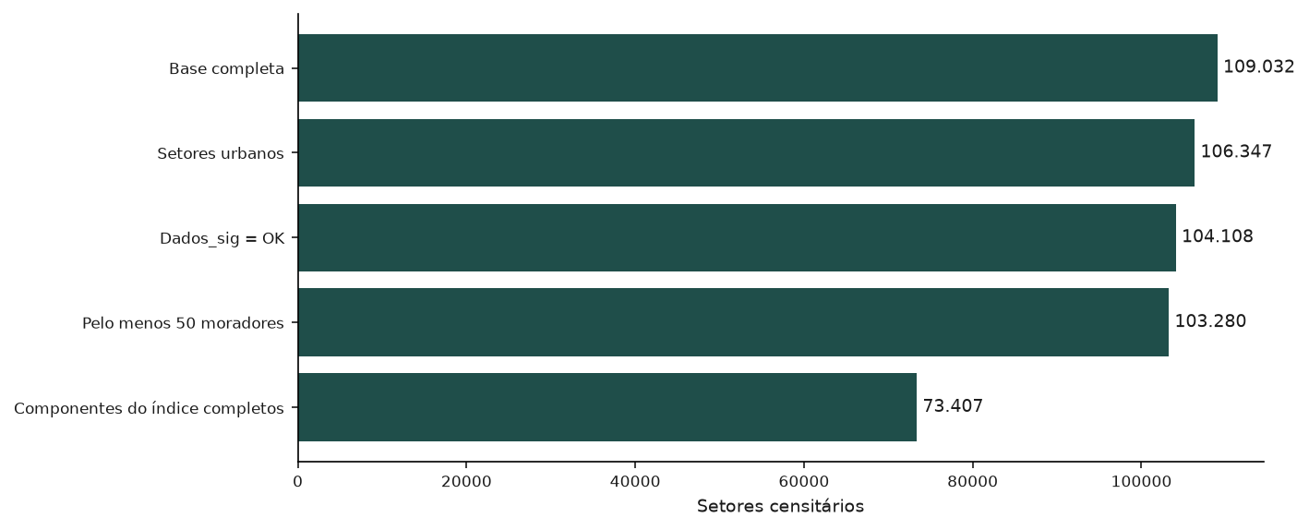
Do recorte ao índice, 29.873 setores saem por falta de algum componente
Como ler Cada barra é uma etapa do funil; o comprimento é o número de setores que ainda estão dentro.
O que mostra A barra final (73.407 setores) é a amostra do índice; a do recorte tem 103.280.
F01 · figuras/F01_funil.png · Bloco 1. Recorte
7
Notes:
É a mesma informação da tabela do funil, em forma de barras. A queda entre o recorte e a amostra do índice é quase toda causada pelos indicadores com sigilo (renda e analfabetismo) e pelas partes do banheiro graduado, como mostra a tabela de perdas por indicador.
Como ler: Cada barra é uma etapa do funil; o comprimento é o número de setores que ainda estão dentro.
O que mostra: A barra final (73.407 setores) é a amostra do índice; a do recorte tem 103.280.

Slide 8
Analfabetismo 15+ é o indicador com mais faltantes (15,7% dos setores)
Indicador | Dimensão | Com valor | Sem valor | % sem valor
Água inadequada | Saneamento | 103.280 | 0 | 0,0%
Esgoto inadequado | Saneamento | 103.279 | 1 | 0,0%
Lixo inadequado | Saneamento | 103.280 | 0 | 0,0%
Sem água canalizada | Saneamento | 103.251 | 29 | 0,0%
Água não chega | Saneamento | 93.633 | 9.647 | 9,3%
Água só no terreno | Saneamento | 87.444 | 15.836 | 15,3%
Sem banheiro | Saneamento | 91.127 | 12.153 | 11,8%
Sem banheiro nem sanitário | Saneamento | 100.321 | 2.959 | 2,9%
Só sanitário | Saneamento | 99.488 | 3.792 | 3,7%
Banheiro de uso comum | Saneamento | 93.616 | 9.664 | 9,4%
Banheiro graduado | Saneamento | 89.039 | 14.241 | 13,8%
Razão de moradores | Socioeconômica | 103.280 | 0 | 0,0%
Analfabetismo 15+ | Socioeconômica | 87.057 | 16.223 | 15,7%
Renda média | Socioeconômica | 103.272 | 8 | 0,0%
Cor/raça PPI | Socioeconômica | 103.278 | 2 | 0,0%
Responsável mulher | Socioeconômica | 103.267 | 13 | 0,0%
Como ler Uma linha por indicador: setores com valor, setores sem valor e a porcentagem sem valor dentro do recorte.
O que mostra O maior percentual de faltantes é o de Analfabetismo 15+ (15,7%); o menor, o de Água inadequada (0,0%).
T02 · tabelas/T02_perdas_por_indicador.csv · Bloco 1. Recorte · parte 1 de 2
8
Notes:
Um faltante é um setor do recorte em que o indicador não pôde ser calculado: porque o IBGE não divulgou a variável (sigilo), porque o denominador é zero (por exemplo, nenhuma pessoa de 60 anos ou mais para calcular a proporção de 70+ entre elas) ou porque alguma parte da conta faltou. Indicadores com muitos faltantes reduzem a amostra de qualquer análise que os inclua.
Como ler: Uma linha por indicador: setores com valor, setores sem valor e a porcentagem sem valor dentro do recorte.
O que mostra: O maior percentual de faltantes é o de Analfabetismo 15+ (15,7%); o menor, o de Água inadequada (0,0%).

Slide 9
Analfabetismo 15+ é o indicador com mais faltantes (15,7% dos setores)
Indicador | Dimensão | Com valor | Sem valor | % sem valor
Renda sem o extremo | Socioeconômica | 103.271 | 9 | 0,0%
Renda (mediana mun.) | Socioeconômica | 103.272 | 8 | 0,0%
Domicílio improvisado | Morfologia | 98.169 | 5.111 | 4,9%
Habitação precária | Morfologia | 103.280 | 0 | 0,0%
Moradia convencional | Morfologia | 103.280 | 0 | 0,0%
Moradia não convencional | Morfologia | 103.280 | 0 | 0,0%
Apartamento | Morfologia | 94.225 | 9.055 | 8,8%
Casa | Morfologia | 98.846 | 4.434 | 4,3%
Casa de vila/condomínio | Morfologia | 90.507 | 12.773 | 12,4%
Crianças 0–4 | Demografia | 101.838 | 1.442 | 1,4%
População 0–14 | Demografia | 103.127 | 153 | 0,1%
Pessoas 60+ | Demografia | 103.134 | 146 | 0,1%
Índice de envelhecimento | Demografia | 102.750 | 530 | 0,5%
Dependência idosa | Demografia | 103.134 | 146 | 0,1%
70+ entre 60+ | Demografia | 101.647 | 1.633 | 1,6%
Como ler Uma linha por indicador: setores com valor, setores sem valor e a porcentagem sem valor dentro do recorte.
O que mostra O maior percentual de faltantes é o de Analfabetismo 15+ (15,7%); o menor, o de Água inadequada (0,0%).
T02 · tabelas/T02_perdas_por_indicador.csv · Bloco 1. Recorte · parte 2 de 2
9
Notes:
Um faltante é um setor do recorte em que o indicador não pôde ser calculado: porque o IBGE não divulgou a variável (sigilo), porque o denominador é zero (por exemplo, nenhuma pessoa de 60 anos ou mais para calcular a proporção de 70+ entre elas) ou porque alguma parte da conta faltou. Indicadores com muitos faltantes reduzem a amostra de qualquer análise que os inclua.
Como ler: Uma linha por indicador: setores com valor, setores sem valor e a porcentagem sem valor dentro do recorte.
O que mostra: O maior percentual de faltantes é o de Analfabetismo 15+ (15,7%); o menor, o de Água inadequada (0,0%).

Slide 10
2
Descritivas
Qual é o valor típico de cada indicador, e quanto ele varia?
Neste bloco: T03 · T04 · T05
10
Notes:
As descritivas resumem cada indicador em poucos números: o centro (média e mediana), a dispersão (desvio-padrão, quartis, percentis 10 e 90) e a forma (assimetria e curtose). Elas aparecem para o conjunto, por região e por município, para que diferenças de lugar fiquem visíveis antes de qualquer modelo.

Slide 11
Sem banheiro nem sanitário é o indicador mais assimétrico (assimetria 59,74)
Indicador | n | Média | DP | P10 | Mediana | P90 | Assim. | % zeros
Água inadequada | 103.280 | 0,0689 | 0,1961 | 0,0000 | 0,0000 | 0,1947 | 3,44 | 74,2%
Esgoto inadequado | 103.279 | 0,0813 | 0,2132 | 0,0000 | 0,0000 | 0,2790 | 3,00 | 72,5%
Lixo inadequado | 103.280 | 0,1153 | 0,2516 | 0,0000 | 0,0000 | 0,5000 | 2,39 | 62,7%
Sem água canalizada | 103.251 | 0,0148 | 0,0678 | 0,0000 | 0,0000 | 0,0233 | 8,78 | 69,6%
Água não chega | 93.633 | 0,0046 | 0,0398 | 0,0000 | 0,0000 | 0,0000 | 15,83 | 94,5%
Água só no terreno | 87.444 | 0,0104 | 0,0570 | 0,0000 | 0,0000 | 0,0149 | 9,94 | 88,2%
Sem banheiro | 91.127 | 0,0023 | 0,0201 | 0,0000 | 0,0000 | 0,0000 | 20,84 | 95,6%
Sem banheiro nem sanitário | 100.321 | 0,0002 | 0,0045 | 0,0000 | 0,0000 | 0,0000 | 59,74 | 99,6%
Só sanitário | 99.488 | 0,0006 | 0,0103 | 0,0000 | 0,0000 | 0,0000 | 33,30 | 99,0%
Banheiro de uso comum | 93.616 | 0,0011 | 0,0124 | 0,0000 | 0,0000 | 0,0000 | 35,67 | 97,3%
Banheiro graduado | 89.039 | 0,0006 | 0,0088 | 0,0000 | 0,0000 | 0,0000 | 32,22 | 97,8%
Razão de moradores | 103.280 | 2,6910 | 0,3872 | 2,2060 | 2,7127 | 3,1389 | -0,24 | 0,0%
Analfabetismo 15+ | 87.057 | 0,0364 | 0,0347 | 0,0000 | 0,0272 | 0,0789 | 2,21 | 10,2%
Renda média | 103.272 | 4.194,92 | 4.153,01 | 1.390,36 | 2.576,92 | 9.507,33 | 3,73 | 0,0%
Cor/raça PPI | 103.278 | 0,5267 | 0,2280 | 0,1746 | 0,5720 | 0,7924 | -0,39 | 0,0%
Responsável mulher | 103.267 | 0,5281 | 0,0880 | 0,4146 | 0,5340 | 0,6337 | -0,42 | 0,0%
Como ler Uma linha por indicador. n: setores com valor; DP: desvio-padrão; P10…P90: percentis; CV: coeficiente de variação; % zeros: setores com valor exatamente zero.
O que mostra A maior assimetria é a de Sem banheiro nem sanitário (59,74); o maior percentual de zeros é o de Sem banheiro nem sanitário (99,6%).
T03 · tabelas/T03_descritivas_global.csv · Bloco 2. Descritivas · parte 1 de 2
11
Notes:
A média é sensível a valores extremos; a mediana não. Quando as duas se afastam, a distribuição é assimétrica. A assimetria é positiva quando há uma cauda longa à direita (poucos setores com valores muito altos). A curtose mede o peso das caudas: valores altos indicam muitos extremos. O coeficiente de variação (DP dividido pela média, em %) permite comparar a dispersão de indicadores em escalas diferentes. Nos indicadores de saneamento, a maioria dos setores vale zero: a mediana é zero e o intervalo interquartil também, o que explica por que o critério de extremos muda para eles (bloco 5).
Como ler: Uma linha por indicador. n: setores com valor; DP: desvio-padrão; P10…P90: percentis; CV: coeficiente de variação; % zeros: setores com valor exatamente zero.
O que mostra: A maior assimetria é a de Sem banheiro nem sanitário (59,74); o maior percentual de zeros é o de Sem banheiro nem sanitário (99,6%).

Slide 12
Sem banheiro nem sanitário é o indicador mais assimétrico (assimetria 59,74)
Indicador | n | Média | DP | P10 | Mediana | P90 | Assim. | % zeros
Renda sem o extremo | 103.271 | 4.193,31 | 4.120,69 | 1.390,36 | 2.576,91 | 9.507,18 | 3,18 | 0,0%
Renda (mediana mun.) | 103.272 | 4.193,30 | 4.120,67 | 1.390,36 | 2.576,92 | 9.507,14 | 3,18 | 0,0%
Domicílio improvisado | 98.169 | 0,0007 | 0,0161 | 0,0000 | 0,0000 | 0,0000 | 38,25 | 99,2%
Habitação precária | 103.280 | 0,0065 | 0,0421 | 0,0000 | 0,0000 | 0,0000 | 12,40 | 92,4%
Moradia convencional | 103.280 | 0,9911 | 0,0398 | 0,9841 | 1,0000 | 1,0000 | -12,42 | 0,0%
Moradia não convencional | 103.280 | 0,0059 | 0,0391 | 0,0000 | 0,0000 | 0,0000 | 12,91 | 92,9%
Apartamento | 94.225 | 0,3162 | 0,4051 | 0,0000 | 0,0536 | 0,9952 | 0,82 | 38,2%
Casa | 98.846 | 0,6936 | 0,3799 | 0,0000 | 0,9131 | 1,0000 | -0,91 | 10,1%
Casa de vila/condomínio | 90.507 | 0,0443 | 0,1294 | 0,0000 | 0,0000 | 0,1218 | 4,69 | 70,5%
Crianças 0–4 | 101.838 | 0,0541 | 0,0217 | 0,0282 | 0,0521 | 0,0824 | 0,67 | 0,3%
População 0–14 | 103.127 | 0,1730 | 0,0571 | 0,1018 | 0,1721 | 0,2448 | 0,15 | 0,2%
Pessoas 60+ | 103.134 | 0,1755 | 0,0845 | 0,0725 | 0,1658 | 0,2924 | 0,55 | 0,1%
Índice de envelhecimento | 102.750 | 134,7690 | 141,6270 | 30,9992 | 96,3636 | 275,0000 | 5,75 | 0,1%
Dependência idosa | 103.134 | 28,0666 | 16,4972 | 10,4167 | 25,1656 | 49,5327 | 4,15 | 0,1%
70+ entre 60+ | 101.647 | 42,6345 | 10,8045 | 28,9474 | 42,8571 | 55,8824 | 0,02 | 0,3%
Como ler Uma linha por indicador. n: setores com valor; DP: desvio-padrão; P10…P90: percentis; CV: coeficiente de variação; % zeros: setores com valor exatamente zero.
O que mostra A maior assimetria é a de Sem banheiro nem sanitário (59,74); o maior percentual de zeros é o de Sem banheiro nem sanitário (99,6%).
T03 · tabelas/T03_descritivas_global.csv · Bloco 2. Descritivas · parte 2 de 2
12
Notes:
A média é sensível a valores extremos; a mediana não. Quando as duas se afastam, a distribuição é assimétrica. A assimetria é positiva quando há uma cauda longa à direita (poucos setores com valores muito altos). A curtose mede o peso das caudas: valores altos indicam muitos extremos. O coeficiente de variação (DP dividido pela média, em %) permite comparar a dispersão de indicadores em escalas diferentes. Nos indicadores de saneamento, a maioria dos setores vale zero: a mediana é zero e o intervalo interquartil também, o que explica por que o critério de extremos muda para eles (bloco 5).
Como ler: Uma linha por indicador. n: setores com valor; DP: desvio-padrão; P10…P90: percentis; CV: coeficiente de variação; % zeros: setores com valor exatamente zero.
O que mostra: A maior assimetria é a de Sem banheiro nem sanitário (59,74); o maior percentual de zeros é o de Sem banheiro nem sanitário (99,6%).

Slide 13
Renda média: a mediana vai de 1.720,05 (Nordeste) a 3.738,28 (Sul)
Indicador — mediana por região | Norte | Nordeste | Sudeste | Sul | Centro-Oeste
Água inadequada | 0,1745 | 0,0085 | 0,0000 | 0,0000 | 0,0000
Esgoto inadequado | 0,0660 | 0,0000 | 0,0000 | 0,0000 | 0,0000
Lixo inadequado | 0,0000 | 0,0000 | 0,0000 | 0,0000 | 0,0000
Sem água canalizada | 0,0074 | 0,0033 | 0,0000 | 0,0000 | 0,0000
Água não chega | 0,0000 | 0,0000 | 0,0000 | 0,0000 | 0,0000
Água só no terreno | 0,0000 | 0,0000 | 0,0000 | 0,0000 | 0,0000
Sem banheiro | 0,0000 | 0,0000 | 0,0000 | 0,0000 | 0,0000
Sem banheiro nem sanitário | 0,0000 | 0,0000 | 0,0000 | 0,0000 | 0,0000
Só sanitário | 0,0000 | 0,0000 | 0,0000 | 0,0000 | 0,0000
Banheiro de uso comum | 0,0000 | 0,0000 | 0,0000 | 0,0000 | 0,0000
Banheiro graduado | 0,0000 | 0,0000 | 0,0000 | 0,0000 | 0,0000
Razão de moradores | 3,1937 | 2,7839 | 2,6606 | 2,6000 | 2,8023
Analfabetismo 15+ | 0,0284 | 0,0515 | 0,0237 | 0,0163 | 0,0262
Renda média | 1.821,55 | 1.720,05 | 2.734,83 | 3.738,28 | 3.128,35
Cor/raça PPI | 0,7698 | 0,7340 | 0,5125 | 0,2220 | 0,6021
Responsável mulher | 0,5469 | 0,5578 | 0,5305 | 0,5217 | 0,5058
Como ler Uma linha por região e indicador, com as mesmas colunas da tabela global.
O que mostra Para Renda média, a mediana mais alta está no Sul (3.738,28) e a mais baixa no Nordeste (1.720,05).
T04 · tabelas/T04_descritivas_regiao.csv · Bloco 2. Descritivas · parte 1 de 2
13
Notes:
A região é o primeiro dígito do código da unidade da federação. As diferenças entre regiões mostram o quanto o retrato depende do lugar: um indicador que varia muito entre regiões pode dominar um índice calculado com normalização global, e é por isso que a referência normaliza dentro de cada município.
Como ler: Uma linha por região e indicador, com as mesmas colunas da tabela global.
O que mostra: Para Renda média, a mediana mais alta está no Sul (3.738,28) e a mais baixa no Nordeste (1.720,05).

Slide 14
Renda média: a mediana vai de 1.720,05 (Nordeste) a 3.738,28 (Sul)
Indicador — mediana por região | Norte | Nordeste | Sudeste | Sul | Centro-Oeste
Renda sem o extremo | 1.821,55 | 1.720,05 | 2.734,82 | 3.738,28 | 3.128,35
Renda (mediana mun.) | 1.821,55 | 1.720,05 | 2.734,83 | 3.738,28 | 3.128,35
Domicílio improvisado | 0,0000 | 0,0000 | 0,0000 | 0,0000 | 0,0000
Habitação precária | 0,0000 | 0,0000 | 0,0000 | 0,0000 | 0,0000
Moradia convencional | 1,0000 | 1,0000 | 1,0000 | 1,0000 | 1,0000
Moradia não convencional | 0,0000 | 0,0000 | 0,0000 | 0,0000 | 0,0000
Apartamento | 0,0415 | 0,0203 | 0,0680 | 0,1667 | 0,0564
Casa | 0,8937 | 0,9412 | 0,9085 | 0,8314 | 0,9219
Casa de vila/condomínio | 0,0320 | 0,0000 | 0,0000 | 0,0000 | 0,0000
Crianças 0–4 | 0,0632 | 0,0558 | 0,0496 | 0,0465 | 0,0580
População 0–14 | 0,2064 | 0,1827 | 0,1647 | 0,1586 | 0,1855
Pessoas 60+ | 0,1119 | 0,1436 | 0,1826 | 0,1935 | 0,1375
Índice de envelhecimento | 53,6000 | 77,7778 | 111,1111 | 123,1732 | 75,2475
Dependência idosa | 16,5817 | 21,5000 | 28,0952 | 29,9611 | 20,4365
70+ entre 60+ | 38,4615 | 41,8367 | 43,7500 | 43,9560 | 40,9091
Como ler Uma linha por região e indicador, com as mesmas colunas da tabela global.
O que mostra Para Renda média, a mediana mais alta está no Sul (3.738,28) e a mais baixa no Nordeste (1.720,05).
Recorte da tabela para o slide; a tabela completa está no CSV indicado no rodapé.
T04 · tabelas/T04_descritivas_regiao.csv · Bloco 2. Descritivas · parte 2 de 2
14
Notes:
A região é o primeiro dígito do código da unidade da federação. As diferenças entre regiões mostram o quanto o retrato depende do lugar: um indicador que varia muito entre regiões pode dominar um índice calculado com normalização global, e é por isso que a referência normaliza dentro de cada município.
Como ler: Uma linha por região e indicador, com as mesmas colunas da tabela global.
O que mostra: Para Renda média, a mediana mais alta está no Sul (3.738,28) e a mais baixa no Nordeste (1.720,05).

Slide 15
Renda média: entre os municípios, a mediana vai de 1.062,36 a 5.296,04
Município — Renda média | n | P10 | Mediana | P90
São Caetano do Sul | 419 | 3.079,00 | 5.296,04 | 11.119,20
Curitiba | 3.161 | 2.130,91 | 4.132,30 | 9.510,92
Porto Alegre | 2.651 | 1.645,27 | 4.004,69 | 10.023,53
Brasília | 4.905 | 1.857,01 | 3.519,06 | 13.294,01
Pato Branco | 148 | 2.059,50 | 3.518,30 | 6.405,98
São Bernardo do Campo | 1.670 | 1.675,50 | 3.407,59 | 7.711,13
Campinas | 2.442 | 1.754,82 | 3.392,19 | 9.828,44
Chapada dos Guimarães | 32 | 2.047,45 | 3.301,76 | 5.551,90
Goiânia | 2.259 | 1.866,79 | 3.116,55 | 9.492,55
São Paulo | 26.309 | 1.653,95 | 3.114,99 | 12.315,88
… | … | … | … | …
Como ler Uma linha por município e indicador (tabela longa). No deck, um recorte; a tabela completa está no CSV.
O que mostra Para Renda média, a maior mediana municipal é a de São Caetano do Sul (5.296,04); a menor, a de Jaqueira (1.062,36).
T05 · tabelas/T05_descritivas_municipio.csv · Bloco 2. Descritivas · parte 1 de 2
15
Notes:
São 70 municípios de tamanhos muito diferentes: alguns têm poucas dezenas de setores, e a mediana deles é menos estável. A tabela completa serve para consulta; o slide destaca os extremos.
Como ler: Uma linha por município e indicador (tabela longa). No deck, um recorte; a tabela completa está no CSV.
O que mostra: Para Renda média, a maior mediana municipal é a de São Caetano do Sul (5.296,04); a menor, a de Jaqueira (1.062,36).

Slide 16
Renda média: entre os municípios, a mediana vai de 1.062,36 a 5.296,04
Município — Renda média | n | P10 | Mediana | P90
Placas | 15 | 1.213,20 | 1.501,43 | 2.490,49
Portel | 25 | 953,47 | 1.455,73 | 2.527,15
Itapetinga | 104 | 1.105,19 | 1.445,73 | 2.837,46
Groaíras | 14 | 1.093,58 | 1.414,45 | 1.681,57
São Raimundo do Doca Bezerra | 3 | 1.256,60 | 1.386,15 | 1.397,51
Itajuípe | 29 | 1.084,70 | 1.339,82 | 2.301,00
Arara | 19 | 1.029,15 | 1.334,01 | 1.595,92
Rosário | 36 | 927,87 | 1.271,66 | 2.071,69
Água Preta | 32 | 959,71 | 1.240,34 | 1.661,44
Jaqueira | 9 | 995,50 | 1.062,36 | 1.500,55
Como ler Uma linha por município e indicador (tabela longa). No deck, um recorte; a tabela completa está no CSV.
O que mostra Para Renda média, a maior mediana municipal é a de São Caetano do Sul (5.296,04); a menor, a de Jaqueira (1.062,36).
Recorte da tabela para o slide; a tabela completa está no CSV indicado no rodapé.
T05 · tabelas/T05_descritivas_municipio.csv · Bloco 2. Descritivas · parte 2 de 2
16
Notes:
São 70 municípios de tamanhos muito diferentes: alguns têm poucas dezenas de setores, e a mediana deles é menos estável. A tabela completa serve para consulta; o slide destaca os extremos.
Como ler: Uma linha por município e indicador (tabela longa). No deck, um recorte; a tabela completa está no CSV.
O que mostra: Para Renda média, a maior mediana municipal é a de São Caetano do Sul (5.296,04); a menor, a de Jaqueira (1.062,36).

Slide 17
3
Distribuições
Que forma tem cada indicador, e ela muda de uma região para outra?
Neste bloco: F02 · F03 · F04 · F05 · F06 · F07 · F08 · F09 · F10 · F11 · F12 · F13
17
Notes:
Os números do bloco anterior escondem a forma da distribuição. Histogramas, caixas e curvas de densidade mostram se o indicador se concentra em zero, se tem cauda longa ou se separa regiões. Cada painel reúne os indicadores de uma dimensão.

Slide 18
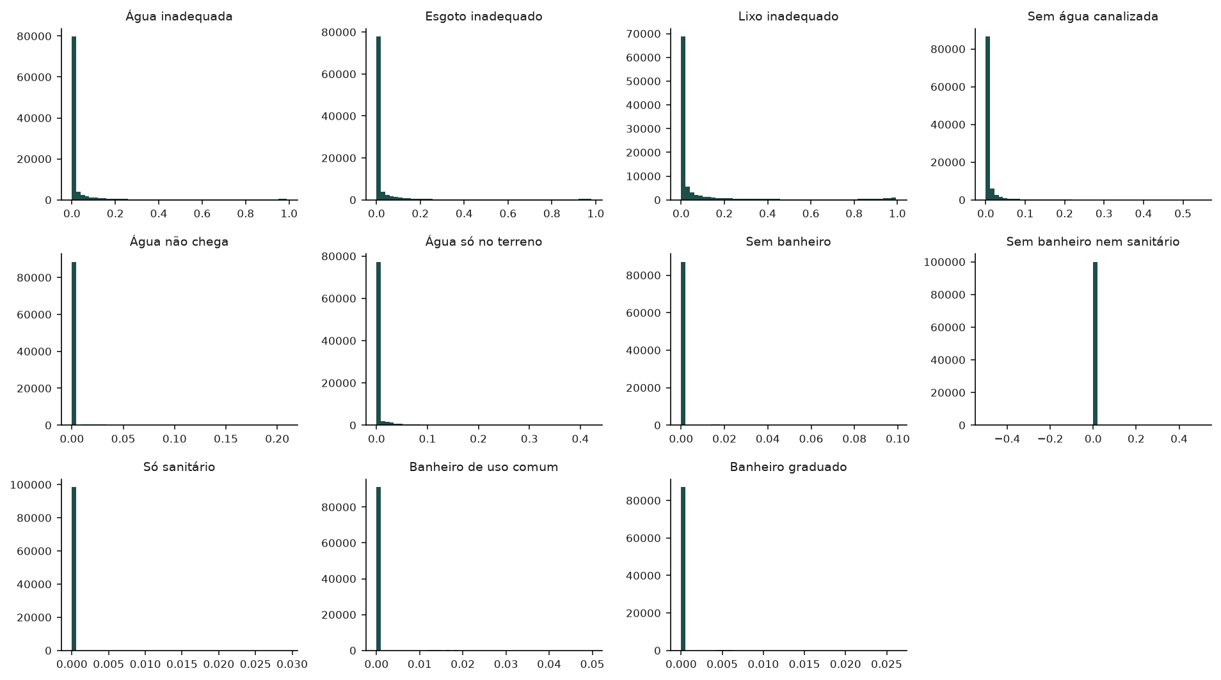
Saneamento: Sem banheiro nem sanitário tem a distribuição mais assimétrica (assimetria 59,74)
Como ler Um histograma por indicador da dimensão: no eixo horizontal, o valor; no vertical, quantos setores têm aquele valor. Os 0,5% maiores ficam de fora para a escala ser legível.
O que mostra Entre os indicadores de Saneamento, a maior assimetria é a de Sem banheiro nem sanitário (59,74).
F02 · figuras/F02_histogramas_saneamento.png · Bloco 3. Distribuições
18
Notes:
O histograma divide o intervalo de valores em 50 faixas iguais e conta os setores em cada uma. Uma barra alta junto do zero indica muitos setores sem o problema medido; uma cauda longa à direita indica poucos setores com valores muito altos. Os 0,5% de valores mais altos são omitidos só no desenho, para que a cauda não esmague a escala; as tabelas usam todos os valores.
Como ler: Um histograma por indicador da dimensão: no eixo horizontal, o valor; no vertical, quantos setores têm aquele valor. Os 0,5% maiores ficam de fora para a escala ser legível.
O que mostra: Entre os indicadores de Saneamento, a maior assimetria é a de Sem banheiro nem sanitário (59,74).

Slide 19
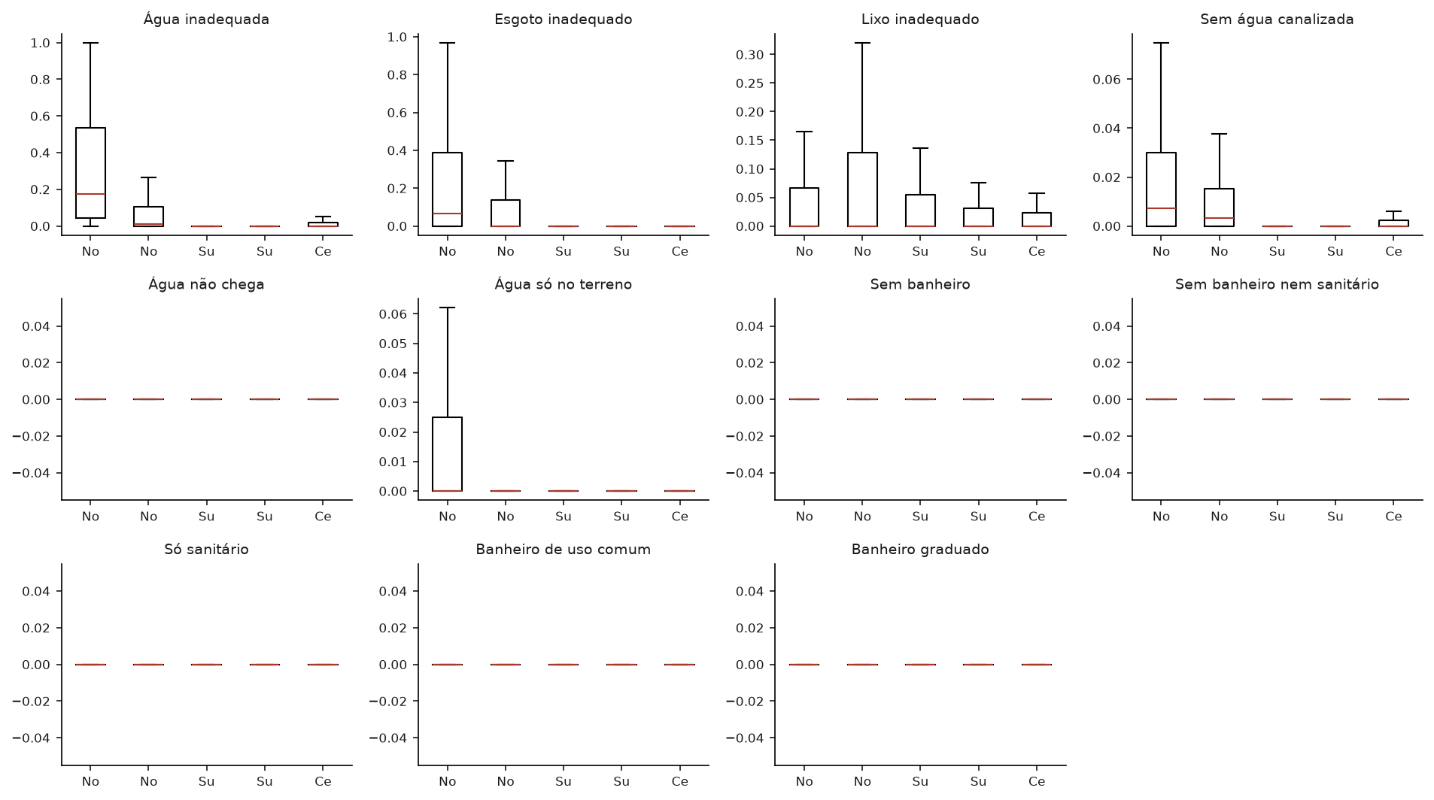
Saneamento: Água inadequada tem mediana de 0,1745 no Norte e 0,0000 no Centro-Oeste
Como ler Uma caixa por região: a linha dentro é a mediana, a caixa vai do 1º ao 3º quartil e as hastes até 1,5 intervalo interquartil. Os pontos extremos não são desenhados (ver bloco 5).
O que mostra No primeiro indicador da dimensão (Água inadequada), a mediana regional vai de 0,0000 (Centro-Oeste) a 0,1745 (Norte).
F03 · figuras/F03_boxplots_regiao_saneamento.png · Bloco 3. Distribuições
19
Notes:
O diagrama de caixa resume a distribuição em cinco números. A caixa contém a metade central dos setores; se as caixas de duas regiões não se sobrepõem, a diferença entre elas é grande. Quando a mediana e o 1º quartil coincidem com zero, a caixa fica achatada no chão: é o caso dos indicadores com muitos zeros.
Como ler: Uma caixa por região: a linha dentro é a mediana, a caixa vai do 1º ao 3º quartil e as hastes até 1,5 intervalo interquartil. Os pontos extremos não são desenhados (ver bloco 5).
O que mostra: No primeiro indicador da dimensão (Água inadequada), a mediana regional vai de 0,0000 (Centro-Oeste) a 0,1745 (Norte).

Slide 20
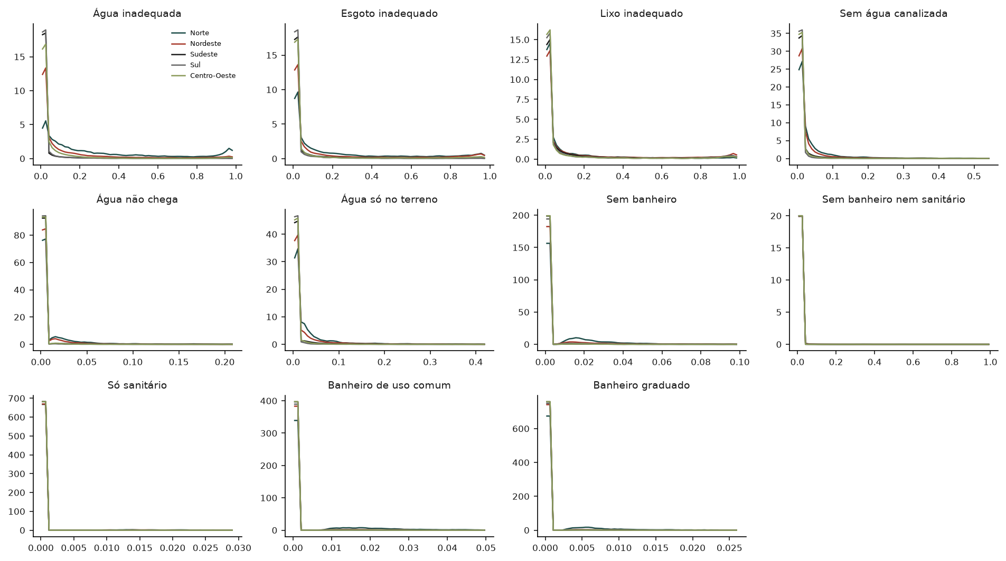
Saneamento: as regiões têm formas diferentes de distribuição
Como ler Uma curva por região em cada painel: a altura indica onde os setores daquela região se concentram. As áreas sob as curvas são iguais, para que regiões grandes e pequenas sejam comparáveis.
O que mostra Em Água inadequada, a mediana regional vai de 0,0000 (Centro-Oeste) a 0,1745 (Norte).
F04 · figuras/F04_densidades_regiao_saneamento.png · Bloco 3. Distribuições
20
Notes:
A curva de densidade é um histograma suavizado e normalizado: a área sob ela vale 1, qualquer que seja o número de setores da região. Assim, comparam-se formas, não tamanhos. Picos em lugares diferentes indicam regiões com valores típicos diferentes; uma curva mais larga indica mais dispersão.
Como ler: Uma curva por região em cada painel: a altura indica onde os setores daquela região se concentram. As áreas sob as curvas são iguais, para que regiões grandes e pequenas sejam comparáveis.
O que mostra: Em Água inadequada, a mediana regional vai de 0,0000 (Centro-Oeste) a 0,1745 (Norte).

Slide 21
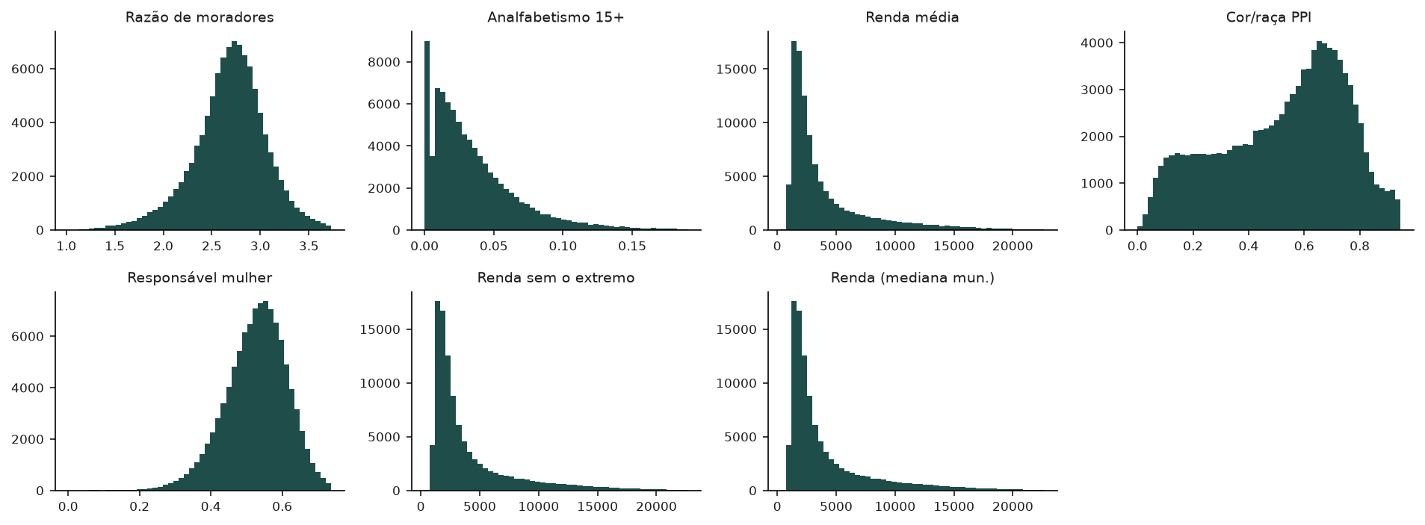
Socioeconômica: Renda média tem a distribuição mais assimétrica (assimetria 3,73)
Como ler Um histograma por indicador da dimensão: no eixo horizontal, o valor; no vertical, quantos setores têm aquele valor. Os 0,5% maiores ficam de fora para a escala ser legível.
O que mostra Entre os indicadores de Socioeconômica, a maior assimetria é a de Renda média (3,73).
F05 · figuras/F05_histogramas_socioeconomica.png · Bloco 3. Distribuições
21
Notes:
O histograma divide o intervalo de valores em 50 faixas iguais e conta os setores em cada uma. Uma barra alta junto do zero indica muitos setores sem o problema medido; uma cauda longa à direita indica poucos setores com valores muito altos. Os 0,5% de valores mais altos são omitidos só no desenho, para que a cauda não esmague a escala; as tabelas usam todos os valores.
Como ler: Um histograma por indicador da dimensão: no eixo horizontal, o valor; no vertical, quantos setores têm aquele valor. Os 0,5% maiores ficam de fora para a escala ser legível.
O que mostra: Entre os indicadores de Socioeconômica, a maior assimetria é a de Renda média (3,73).

Slide 22
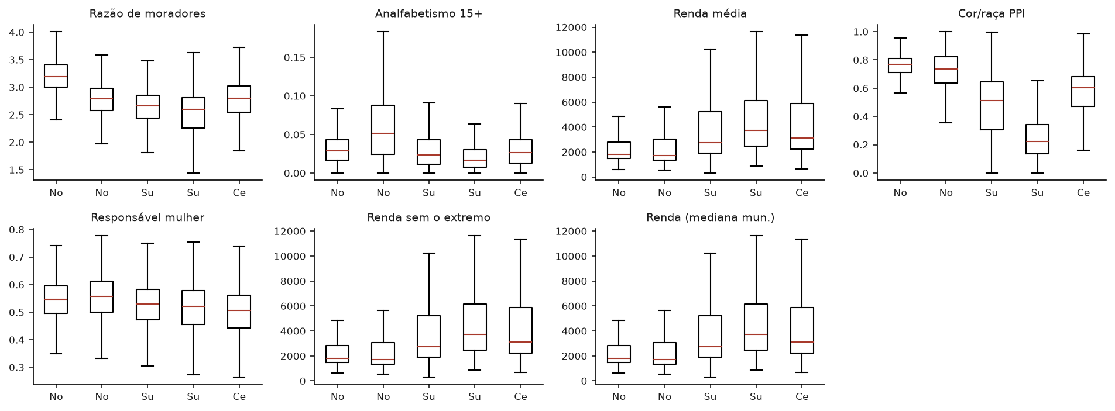
Socioeconômica: Razão de moradores tem mediana de 3,1937 no Norte e 2,6000 no Sul
Como ler Uma caixa por região: a linha dentro é a mediana, a caixa vai do 1º ao 3º quartil e as hastes até 1,5 intervalo interquartil. Os pontos extremos não são desenhados (ver bloco 5).
O que mostra No primeiro indicador da dimensão (Razão de moradores), a mediana regional vai de 2,6000 (Sul) a 3,1937 (Norte).
F06 · figuras/F06_boxplots_regiao_socioeconomica.png · Bloco 3. Distribuições
22
Notes:
O diagrama de caixa resume a distribuição em cinco números. A caixa contém a metade central dos setores; se as caixas de duas regiões não se sobrepõem, a diferença entre elas é grande. Quando a mediana e o 1º quartil coincidem com zero, a caixa fica achatada no chão: é o caso dos indicadores com muitos zeros.
Como ler: Uma caixa por região: a linha dentro é a mediana, a caixa vai do 1º ao 3º quartil e as hastes até 1,5 intervalo interquartil. Os pontos extremos não são desenhados (ver bloco 5).
O que mostra: No primeiro indicador da dimensão (Razão de moradores), a mediana regional vai de 2,6000 (Sul) a 3,1937 (Norte).

Slide 23
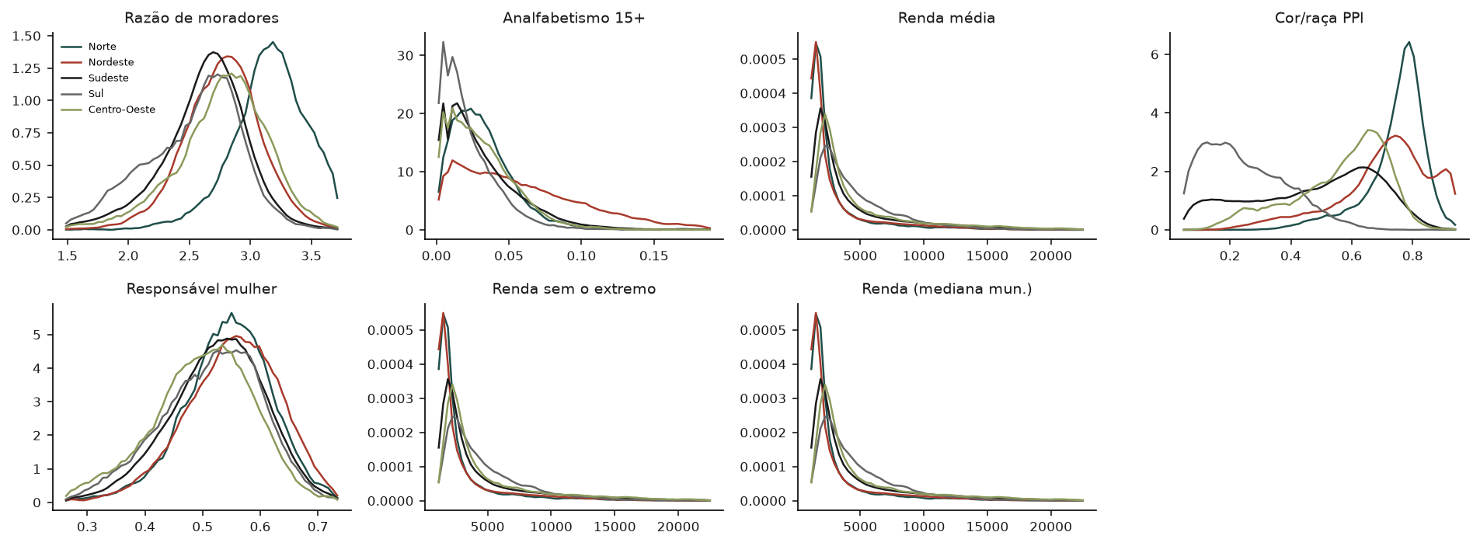
Socioeconômica: as regiões têm formas diferentes de distribuição
Como ler Uma curva por região em cada painel: a altura indica onde os setores daquela região se concentram. As áreas sob as curvas são iguais, para que regiões grandes e pequenas sejam comparáveis.
O que mostra Em Razão de moradores, a mediana regional vai de 2,6000 (Sul) a 3,1937 (Norte).
F07 · figuras/F07_densidades_regiao_socioeconomica.png · Bloco 3. Distribuições
23
Notes:
A curva de densidade é um histograma suavizado e normalizado: a área sob ela vale 1, qualquer que seja o número de setores da região. Assim, comparam-se formas, não tamanhos. Picos em lugares diferentes indicam regiões com valores típicos diferentes; uma curva mais larga indica mais dispersão.
Como ler: Uma curva por região em cada painel: a altura indica onde os setores daquela região se concentram. As áreas sob as curvas são iguais, para que regiões grandes e pequenas sejam comparáveis.
O que mostra: Em Razão de moradores, a mediana regional vai de 2,6000 (Sul) a 3,1937 (Norte).

Slide 24
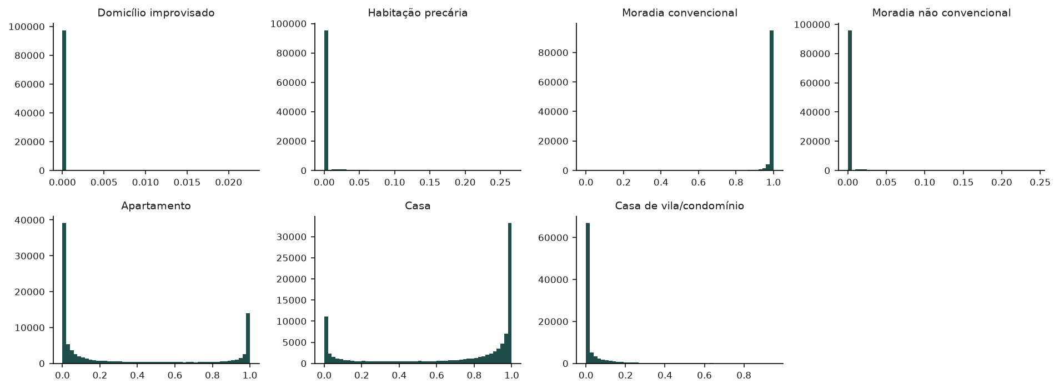
Morfologia: Domicílio improvisado tem a distribuição mais assimétrica (assimetria 38,25)
Como ler Um histograma por indicador da dimensão: no eixo horizontal, o valor; no vertical, quantos setores têm aquele valor. Os 0,5% maiores ficam de fora para a escala ser legível.
O que mostra Entre os indicadores de Morfologia, a maior assimetria é a de Domicílio improvisado (38,25).
F08 · figuras/F08_histogramas_morfologia.png · Bloco 3. Distribuições
24
Notes:
O histograma divide o intervalo de valores em 50 faixas iguais e conta os setores em cada uma. Uma barra alta junto do zero indica muitos setores sem o problema medido; uma cauda longa à direita indica poucos setores com valores muito altos. Os 0,5% de valores mais altos são omitidos só no desenho, para que a cauda não esmague a escala; as tabelas usam todos os valores.
Como ler: Um histograma por indicador da dimensão: no eixo horizontal, o valor; no vertical, quantos setores têm aquele valor. Os 0,5% maiores ficam de fora para a escala ser legível.
O que mostra: Entre os indicadores de Morfologia, a maior assimetria é a de Domicílio improvisado (38,25).

Slide 25
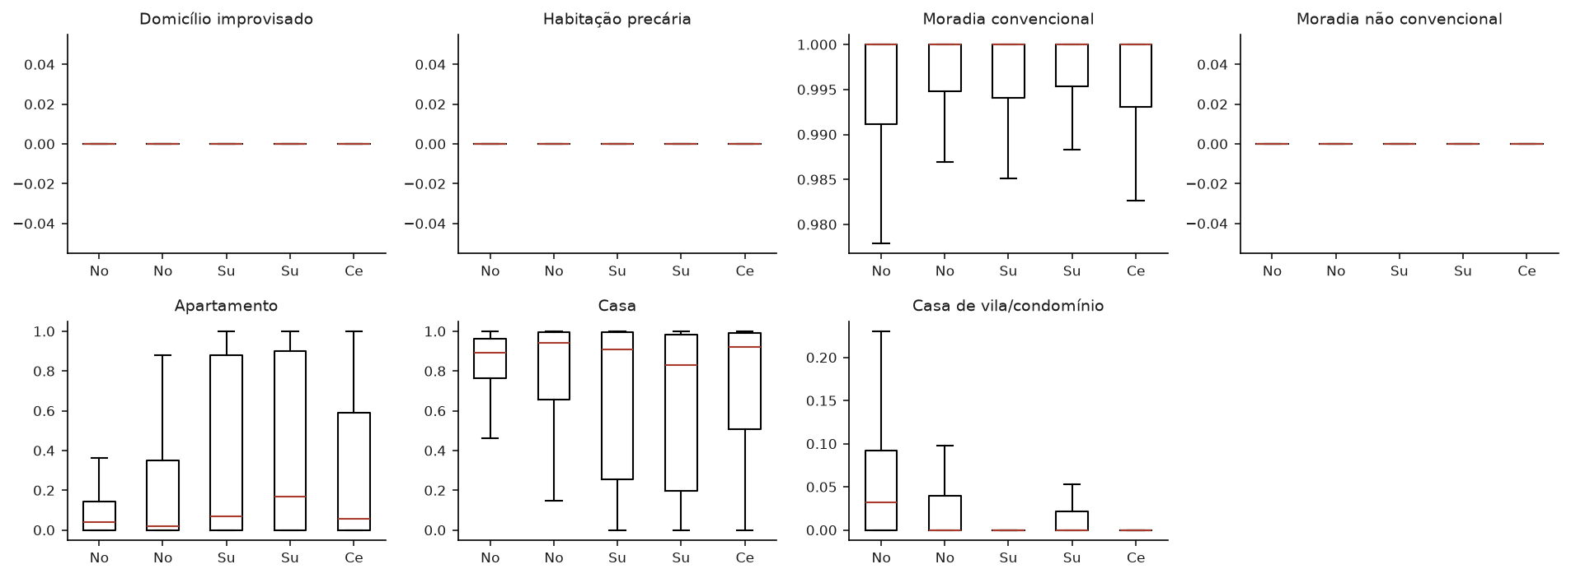
Morfologia: Domicílio improvisado tem mediana de 0,0000 no Centro-Oeste e 0,0000 no Centro-Oeste
Como ler Uma caixa por região: a linha dentro é a mediana, a caixa vai do 1º ao 3º quartil e as hastes até 1,5 intervalo interquartil. Os pontos extremos não são desenhados (ver bloco 5).
O que mostra No primeiro indicador da dimensão (Domicílio improvisado), a mediana regional vai de 0,0000 (Centro-Oeste) a 0,0000 (Centro-Oeste).
F09 · figuras/F09_boxplots_regiao_morfologia.png · Bloco 3. Distribuições
25
Notes:
O diagrama de caixa resume a distribuição em cinco números. A caixa contém a metade central dos setores; se as caixas de duas regiões não se sobrepõem, a diferença entre elas é grande. Quando a mediana e o 1º quartil coincidem com zero, a caixa fica achatada no chão: é o caso dos indicadores com muitos zeros.
Como ler: Uma caixa por região: a linha dentro é a mediana, a caixa vai do 1º ao 3º quartil e as hastes até 1,5 intervalo interquartil. Os pontos extremos não são desenhados (ver bloco 5).
O que mostra: No primeiro indicador da dimensão (Domicílio improvisado), a mediana regional vai de 0,0000 (Centro-Oeste) a 0,0000 (Centro-Oeste).

Slide 26
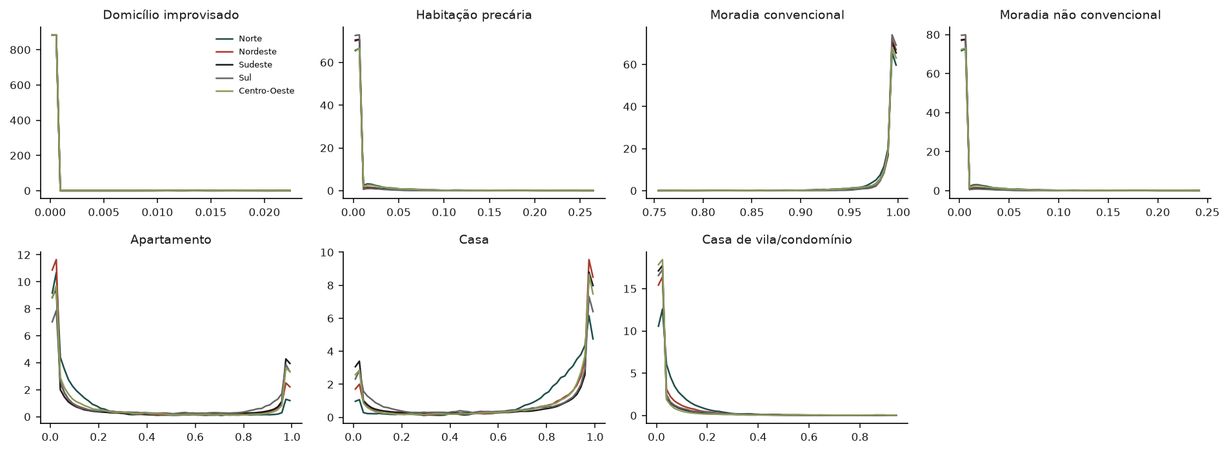
Morfologia: as regiões têm formas diferentes de distribuição
Como ler Uma curva por região em cada painel: a altura indica onde os setores daquela região se concentram. As áreas sob as curvas são iguais, para que regiões grandes e pequenas sejam comparáveis.
O que mostra Em Domicílio improvisado, a mediana regional vai de 0,0000 (Centro-Oeste) a 0,0000 (Centro-Oeste).
F10 · figuras/F10_densidades_regiao_morfologia.png · Bloco 3. Distribuições
26
Notes:
A curva de densidade é um histograma suavizado e normalizado: a área sob ela vale 1, qualquer que seja o número de setores da região. Assim, comparam-se formas, não tamanhos. Picos em lugares diferentes indicam regiões com valores típicos diferentes; uma curva mais larga indica mais dispersão.
Como ler: Uma curva por região em cada painel: a altura indica onde os setores daquela região se concentram. As áreas sob as curvas são iguais, para que regiões grandes e pequenas sejam comparáveis.
O que mostra: Em Domicílio improvisado, a mediana regional vai de 0,0000 (Centro-Oeste) a 0,0000 (Centro-Oeste).

Slide 27
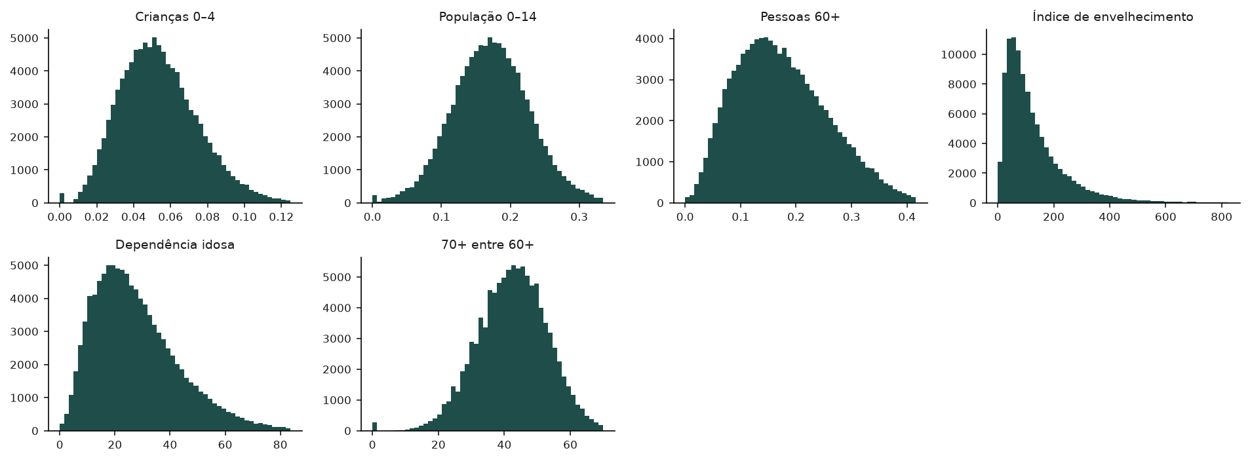
Demografia: Índice de envelhecimento tem a distribuição mais assimétrica (assimetria 5,75)
Como ler Um histograma por indicador da dimensão: no eixo horizontal, o valor; no vertical, quantos setores têm aquele valor. Os 0,5% maiores ficam de fora para a escala ser legível.
O que mostra Entre os indicadores de Demografia, a maior assimetria é a de Índice de envelhecimento (5,75).
F11 · figuras/F11_histogramas_demografia.png · Bloco 3. Distribuições
27
Notes:
O histograma divide o intervalo de valores em 50 faixas iguais e conta os setores em cada uma. Uma barra alta junto do zero indica muitos setores sem o problema medido; uma cauda longa à direita indica poucos setores com valores muito altos. Os 0,5% de valores mais altos são omitidos só no desenho, para que a cauda não esmague a escala; as tabelas usam todos os valores.
Como ler: Um histograma por indicador da dimensão: no eixo horizontal, o valor; no vertical, quantos setores têm aquele valor. Os 0,5% maiores ficam de fora para a escala ser legível.
O que mostra: Entre os indicadores de Demografia, a maior assimetria é a de Índice de envelhecimento (5,75).

Slide 28
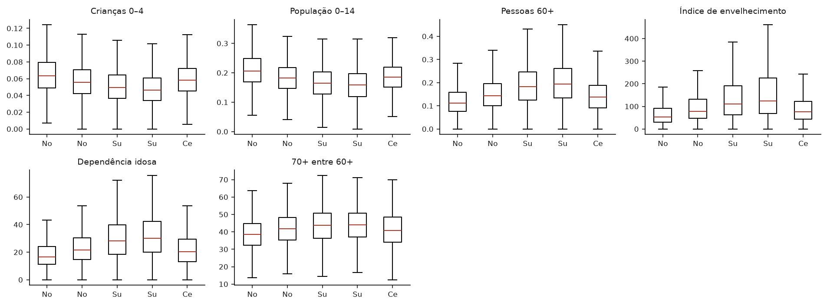
Demografia: Crianças 0–4 tem mediana de 0,0632 no Norte e 0,0465 no Sul
Como ler Uma caixa por região: a linha dentro é a mediana, a caixa vai do 1º ao 3º quartil e as hastes até 1,5 intervalo interquartil. Os pontos extremos não são desenhados (ver bloco 5).
O que mostra No primeiro indicador da dimensão (Crianças 0–4), a mediana regional vai de 0,0465 (Sul) a 0,0632 (Norte).
F12 · figuras/F12_boxplots_regiao_demografia.png · Bloco 3. Distribuições
28
Notes:
O diagrama de caixa resume a distribuição em cinco números. A caixa contém a metade central dos setores; se as caixas de duas regiões não se sobrepõem, a diferença entre elas é grande. Quando a mediana e o 1º quartil coincidem com zero, a caixa fica achatada no chão: é o caso dos indicadores com muitos zeros.
Como ler: Uma caixa por região: a linha dentro é a mediana, a caixa vai do 1º ao 3º quartil e as hastes até 1,5 intervalo interquartil. Os pontos extremos não são desenhados (ver bloco 5).
O que mostra: No primeiro indicador da dimensão (Crianças 0–4), a mediana regional vai de 0,0465 (Sul) a 0,0632 (Norte).

Slide 29
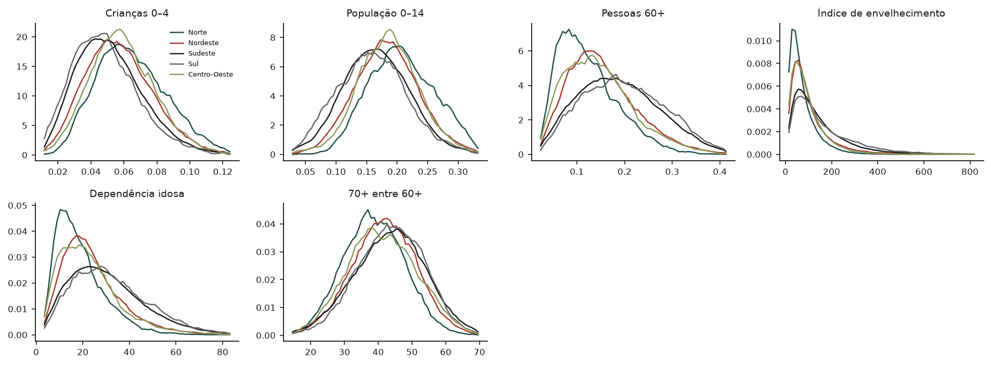
Demografia: as regiões têm formas diferentes de distribuição
Como ler Uma curva por região em cada painel: a altura indica onde os setores daquela região se concentram. As áreas sob as curvas são iguais, para que regiões grandes e pequenas sejam comparáveis.
O que mostra Em Crianças 0–4, a mediana regional vai de 0,0465 (Sul) a 0,0632 (Norte).
F13 · figuras/F13_densidades_regiao_demografia.png · Bloco 3. Distribuições
29
Notes:
A curva de densidade é um histograma suavizado e normalizado: a área sob ela vale 1, qualquer que seja o número de setores da região. Assim, comparam-se formas, não tamanhos. Picos em lugares diferentes indicam regiões com valores típicos diferentes; uma curva mais larga indica mais dispersão.
Como ler: Uma curva por região em cada painel: a altura indica onde os setores daquela região se concentram. As áreas sob as curvas são iguais, para que regiões grandes e pequenas sejam comparáveis.
O que mostra: Em Crianças 0–4, a mediana regional vai de 0,0465 (Sul) a 0,0632 (Norte).

Slide 30
4
Faltantes e sigilo
Onde faltam dados, e a falta é aleatória?
Neste bloco: T06 · F14 · T07 · F15
30
Notes:
O IBGE não divulga alguns valores para proteger o sigilo de setores pequenos. Se a falta fosse aleatória, bastaria descartar os setores sem dado; como ela se concentra em setores pequenos, descartar muda o retrato. Este bloco mostra onde estão os faltantes e como eles se distribuem pelo tamanho do setor.

Slide 31
O maior percentual de faltantes é o de Banheiro graduado em Placas (66,7%)
Município (% sem valor) | Só sanitário | Banheiro graduado | Domicílio improvisado | Banheiro de uso comum | Sem banheiro
São Raimundo do Doca Bezerra | 66,7% | 66,7% | 0,0% | 33,3% | 0,0%
Rosário | 30,6% | 58,3% | 5,6% | 22,2% | 11,1%
Groaíras | 28,6% | 64,3% | 0,0% | 35,7% | 42,9%
Placas | 26,7% | 66,7% | 13,3% | 46,7% | 20,0%
Itajuípe | 24,1% | 44,8% | 0,0% | 13,8% | 34,5%
Portel | 24,0% | 36,0% | 8,0% | 4,0% | 8,0%
Autazes | 23,8% | 47,6% | 4,8% | 21,4% | 19,0%
Jaqueira | 22,2% | 33,3% | 11,1% | 33,3% | 11,1%
São Luís | 20,2% | 43,8% | 5,9% | 23,8% | 21,9%
Marechal Deodoro | 19,8% | 46,5% | 9,3% | 34,9% | 29,1%
São José de Ribamar | 16,4% | 37,8% | 4,0% | 20,7% | 20,4%
Arara | 15,8% | 36,8% | 0,0% | 15,8% | 36,8%
Água Preta | 15,6% | 43,8% | 6,3% | 25,0% | 40,6%
Salinas | 15,1% | 28,3% | 5,7% | 15,1% | 26,4%
Camaragibe | 13,2% | 27,9% | 6,3% | 16,5% | 22,1%
Teresina | 13,2% | 31,2% | 4,3% | 18,2% | 23,7%
Como ler Uma linha por município e uma coluna por indicador; cada célula é o percentual de setores do município sem aquele indicador.
O que mostra A célula mais alta é Banheiro graduado em Placas, com 66,7% dos setores sem valor.
Recorte da tabela para o slide; a tabela completa está no CSV indicado no rodapé.
T06 · tabelas/T06_faltantes_por_municipio.csv · Bloco 4. Faltantes e sigilo
31
Notes:
Os faltantes não se espalham por igual entre os municípios. Onde eles se concentram, um índice calculado só com setores completos retrata pior o município, porque os setores que saem não são uma amostra ao acaso.
Como ler: Uma linha por município e uma coluna por indicador; cada célula é o percentual de setores do município sem aquele indicador.
O que mostra: A célula mais alta é Banheiro graduado em Placas, com 66,7% dos setores sem valor.

Slide 32
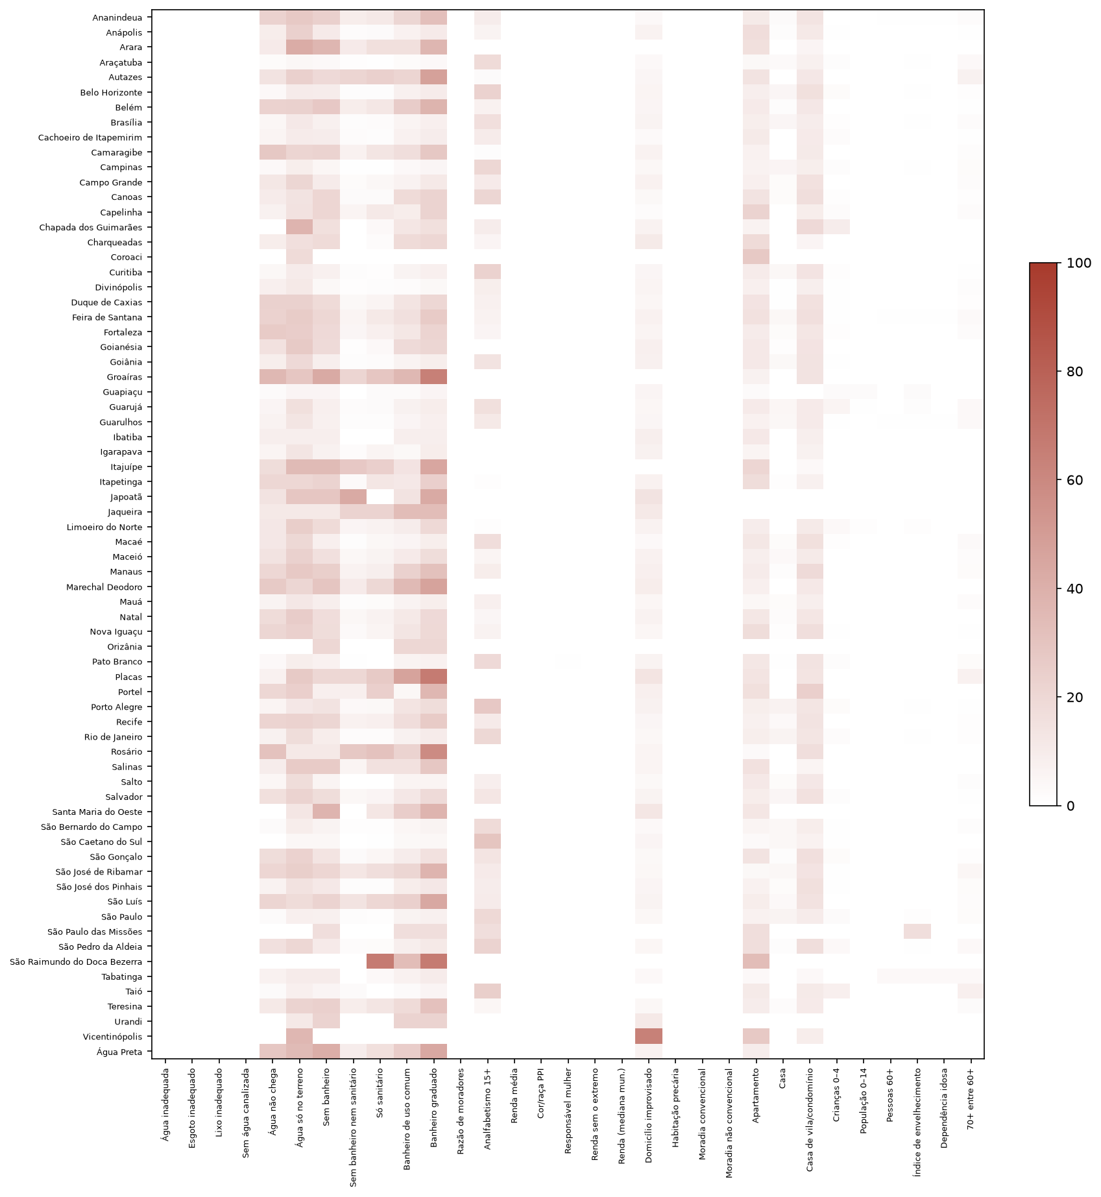
Os faltantes se concentram em poucos indicadores e municípios
Como ler Mapa de calor: linhas são municípios, colunas são indicadores; quanto mais escura a célula, maior o percentual de setores sem valor.
O que mostra O ponto mais escuro é Banheiro graduado em Placas (66,7%).
F14 · figuras/F14_mapa_faltantes.png · Bloco 4. Faltantes e sigilo
32
Notes:
O mapa de calor mostra a tabela anterior como cores. Colunas inteiras escuras indicam indicadores com sigilo ou denominador frequentemente zero; linhas escuras indicam municípios com muitos setores pequenos.
Como ler: Mapa de calor: linhas são municípios, colunas são indicadores; quanto mais escura a célula, maior o percentual de setores sem valor.
O que mostra: O ponto mais escuro é Banheiro graduado em Placas (66,7%).

Slide 33
O analfabetismo falta em 28,4% dos menores setores e em 3,8% dos maiores
Décimo | Moradores (mín.) | Moradores (máx.) | % sem renda | % sem analfabetismo | % em FCU
1 | 50 | 216 | 0,0% | 28,4% | 24,5%
2 | 216 | 299 | 0,0% | 26,5% | 18,6%
3 | 299 | 366 | 0,0% | 23,6% | 15,9%
4 | 366 | 424 | 0,0% | 19,9% | 15,1%
5 | 424 | 480 | 0,0% | 16,9% | 15,0%
6 | 480 | 539 | 0,0% | 13,1% | 15,7%
7 | 539 | 606 | 0,0% | 10,6% | 17,0%
8 | 606 | 689 | 0,0% | 8,3% | 18,8%
9 | 689 | 816 | 0,0% | 6,0% | 21,3%
10 | 816 | 4.703 | 0,0% | 3,8% | 25,6%
Como ler Os setores são divididos em dez grupos iguais pelo número de moradores (1 = os menores). Para cada grupo, o percentual de setores sem renda e sem analfabetismo, e o percentual em FCU.
O que mostra Sem renda: 0,0% no primeiro décimo e 0,0% no último. Sem analfabetismo: 28,4% e 3,8%.
T07 · tabelas/T07_sigilo_por_porte_do_setor.csv · Bloco 4. Faltantes e sigilo
33
Notes:
Se a falta de dados fosse aleatória, o percentual de faltantes seria parecido em todos os décimos. Quando ele se concentra nos setores pequenos, a falta é não aleatória: o IBGE suprime valores para proteger o sigilo de quem mora em setores com poucos domicílios. A consequência é que análises só com setores completos sub-representam setores pequenos.
Como ler: Os setores são divididos em dez grupos iguais pelo número de moradores (1 = os menores). Para cada grupo, o percentual de setores sem renda e sem analfabetismo, e o percentual em FCU.
O que mostra: Sem renda: 0,0% no primeiro décimo e 0,0% no último. Sem analfabetismo: 28,4% e 3,8%.

Slide 34
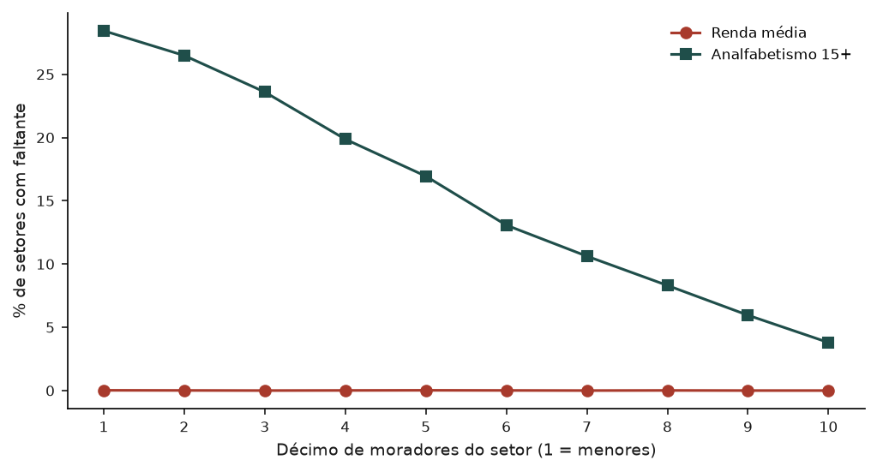
A falta de dados depende do tamanho do setor
Como ler Eixo horizontal: décimo de moradores do setor (1 = menores). Eixo vertical: percentual de setores sem o indicador.
O que mostra Renda: de 0,0% a 0,0%; analfabetismo: de 28,4% a 3,8%, do menor ao maior décimo.
F15 · figuras/F15_sigilo_por_porte_do_setor.png · Bloco 4. Faltantes e sigilo
34
Notes:
As duas linhas mostram a mesma tabela em forma de gráfico. Uma linha que desce da esquerda para a direita é o sinal do sigilo: quanto menor o setor, mais provável que o valor tenha sido suprimido.
Como ler: Eixo horizontal: décimo de moradores do setor (1 = menores). Eixo vertical: percentual de setores sem o indicador.
O que mostra: Renda: de 0,0% a 0,0%; analfabetismo: de 28,4% a 3,8%, do menor ao maior décimo.

Slide 35
5
Extremos
Que setores têm valores fora do comum, e por qual critério?
Neste bloco: T08 · T09 · T10 · T11 · F16
35
Notes:
Um extremo não é um erro por definição: pode ser um setor realmente diferente. O critério muda com o indicador: o intervalo interquartil onde ele funciona, um critério próprio para a renda e, nos indicadores em que a maioria dos setores vale zero, o critério aplicado só aos valores acima de zero.

Slide 36
Moradia convencional tem a maior proporção de extremos (6,7%)
Indicador | Critério | Limite sup. | Extremos | % extremos | % zeros
Água inadequada | inflação de zeros: Tukey k=3 só entre os valores acima de zero | 1,4961 | 0 | 0,0% | 74,2%
Esgoto inadequado | inflação de zeros: Tukey k=3 só entre os valores acima de zero | 1,9203 | 0 | 0,0% | 72,5%
Lixo inadequado | inflação de zeros: Tukey k=3 só entre os valores acima de zero | 2,0713 | 0 | 0,0% | 62,7%
Sem água canalizada | inflação de zeros: Tukey k=3 só entre os valores acima de zero | 0,1190 | 2.824 | 2,7% | 69,6%
Água não chega | inflação de zeros: Tukey k=3 só entre os valores acima de zero | 0,2427 | 406 | 0,4% | 94,5%
Água só no terreno | inflação de zeros: Tukey k=3 só entre os valores acima de zero | 0,2836 | 750 | 0,9% | 88,2%
Sem banheiro | inflação de zeros: Tukey k=3 só entre os valores acima de zero | 0,1493 | 266 | 0,3% | 95,6%
Sem banheiro nem sanitário | inflação de zeros: Tukey k=3 só entre os valores acima de zero | 0,1321 | 21 | 0,0% | 99,6%
Como ler Uma linha por indicador: o critério usado, os limites, quantos setores passam deles e o percentual de zeros.
O que mostra O maior percentual de extremos é o de Moradia convencional (6,7%), pelo critério “Tukey k=3 (intervalo interquartil)”.
T08 · tabelas/T08_extremos_por_indicador.csv · Bloco 5. Extremos · parte 1 de 3
36
Notes:
O critério de Tukey marca como extremo o valor que fica a mais de 3 intervalos interquartis abaixo do 1º quartil ou acima do 3º (o intervalo interquartil é a distância entre o 1º e o 3º quartil). Nos indicadores com mediana zero esse intervalo é zero, e qualquer valor positivo viraria extremo; por isso, neles, o critério é aplicado só aos valores acima de zero. A renda usa o critério próprio do projeto: limite de Tukey dentro de cada município e um teste de coerência com o perfil do setor, que separa a renda alta de verdade (EXTREMO) da provável inconsistência (SUSPEITO).
Como ler: Uma linha por indicador: o critério usado, os limites, quantos setores passam deles e o percentual de zeros.
O que mostra: O maior percentual de extremos é o de Moradia convencional (6,7%), pelo critério “Tukey k=3 (intervalo interquartil)”.

Slide 37
Moradia convencional tem a maior proporção de extremos (6,7%)
Indicador | Critério | Limite sup. | Extremos | % extremos | % zeros
Só sanitário | inflação de zeros: Tukey k=3 só entre os valores acima de zero | 0,2178 | 47 | 0,0% | 99,0%
Banheiro de uso comum | inflação de zeros: Tukey k=3 só entre os valores acima de zero | 0,1167 | 138 | 0,1% | 97,3%
Banheiro graduado | inflação de zeros: Tukey k=3 só entre os valores acima de zero | 0,0754 | 156 | 0,2% | 97,8%
Razão de moradores | Tukey k=3 (intervalo interquartil) | 4,2627 | 74 | 0,1% | 0,0%
Analfabetismo 15+ | Tukey k=3 (intervalo interquartil) | 0,1610 | 901 | 1,0% | 10,2%
Renda média | renda: Tukey k=3 no município + coerência do perfil do setor | — | 3.324 | 3,2% | 0,0%
Cor/raça PPI | Tukey k=3 (intervalo interquartil) | 1,7589 | 0 | 0,0% | 0,0%
Responsável mulher | Tukey k=3 (intervalo interquartil) | 0,9291 | 62 | 0,1% | 0,0%
Renda sem o extremo | Tukey k=3 (intervalo interquartil) | 14.135,10 | 3.930 | 3,8% | 0,0%
Renda (mediana mun.) | Tukey k=3 (intervalo interquartil) | 14.134,96 | 3.930 | 3,8% | 0,0%
Domicílio improvisado | inflação de zeros: Tukey k=3 só entre os valores acima de zero | 0,2508 | 73 | 0,1% | 99,2%
Como ler Uma linha por indicador: o critério usado, os limites, quantos setores passam deles e o percentual de zeros.
O que mostra O maior percentual de extremos é o de Moradia convencional (6,7%), pelo critério “Tukey k=3 (intervalo interquartil)”.
T08 · tabelas/T08_extremos_por_indicador.csv · Bloco 5. Extremos · parte 2 de 3
37
Notes:
O critério de Tukey marca como extremo o valor que fica a mais de 3 intervalos interquartis abaixo do 1º quartil ou acima do 3º (o intervalo interquartil é a distância entre o 1º e o 3º quartil). Nos indicadores com mediana zero esse intervalo é zero, e qualquer valor positivo viraria extremo; por isso, neles, o critério é aplicado só aos valores acima de zero. A renda usa o critério próprio do projeto: limite de Tukey dentro de cada município e um teste de coerência com o perfil do setor, que separa a renda alta de verdade (EXTREMO) da provável inconsistência (SUSPEITO).
Como ler: Uma linha por indicador: o critério usado, os limites, quantos setores passam deles e o percentual de zeros.
O que mostra: O maior percentual de extremos é o de Moradia convencional (6,7%), pelo critério “Tukey k=3 (intervalo interquartil)”.

Slide 38
Moradia convencional tem a maior proporção de extremos (6,7%)
Indicador | Critério | Limite sup. | Extremos | % extremos | % zeros
Habitação precária | inflação de zeros: Tukey k=3 só entre os valores acima de zero | 0,2989 | 441 | 0,4% | 92,4%
Moradia convencional | Tukey k=3 (intervalo interquartil) | 1,0179 | 6.894 | 6,7% | 0,0%
Moradia não convencional | inflação de zeros: Tukey k=3 só entre os valores acima de zero | 0,2932 | 403 | 0,4% | 92,9%
Apartamento | Tukey k=3 (intervalo interquartil) | 3,0643 | 0 | 0,0% | 38,2%
Casa | Tukey k=3 (intervalo interquartil) | 2,8346 | 0 | 0,0% | 10,1%
Casa de vila/condomínio | inflação de zeros: Tukey k=3 só entre os valores acima de zero | 0,5890 | 1.497 | 1,7% | 70,5%
Crianças 0–4 | Tukey k=3 (intervalo interquartil) | 0,1525 | 89 | 0,1% | 0,3%
População 0–14 | Tukey k=3 (intervalo interquartil) | 0,4354 | 7 | 0,0% | 0,2%
Pessoas 60+ | Tukey k=3 (intervalo interquartil) | 0,5884 | 12 | 0,0% | 0,1%
Índice de envelhecimento | Tukey k=3 (intervalo interquartil) | 516,5763 | 1.897 | 1,8% | 0,1%
Dependência idosa | Tukey k=3 (intervalo interquartil) | 97,7970 | 178 | 0,2% | 0,1%
70+ entre 60+ | Tukey k=3 (intervalo interquartil) | 93,2692 | 135 | 0,1% | 0,3%
Como ler Uma linha por indicador: o critério usado, os limites, quantos setores passam deles e o percentual de zeros.
O que mostra O maior percentual de extremos é o de Moradia convencional (6,7%), pelo critério “Tukey k=3 (intervalo interquartil)”.
T08 · tabelas/T08_extremos_por_indicador.csv · Bloco 5. Extremos · parte 3 de 3
38
Notes:
O critério de Tukey marca como extremo o valor que fica a mais de 3 intervalos interquartis abaixo do 1º quartil ou acima do 3º (o intervalo interquartil é a distância entre o 1º e o 3º quartil). Nos indicadores com mediana zero esse intervalo é zero, e qualquer valor positivo viraria extremo; por isso, neles, o critério é aplicado só aos valores acima de zero. A renda usa o critério próprio do projeto: limite de Tukey dentro de cada município e um teste de coerência com o perfil do setor, que separa a renda alta de verdade (EXTREMO) da provável inconsistência (SUSPEITO).
Como ler: Uma linha por indicador: o critério usado, os limites, quantos setores passam deles e o percentual de zeros.
O que mostra: O maior percentual de extremos é o de Moradia convencional (6,7%), pelo critério “Tukey k=3 (intervalo interquartil)”.

Slide 39
São Paulo concentra o maior número de marcações de extremo (7.567)
Município | Total | Renda sem o extremo | Renda (mediana mun.) | Moradia convencional | Índice de envelhecimento
São Paulo | 7.567 | 1.854 | 1.854 | 1.819 | 643
Rio de Janeiro | 4.040 | 605 | 605 | 973 | 533
Brasília | 1.625 | 429 | 429 | 412 | 20
Belo Horizonte | 1.244 | 177 | 177 | 472 | 134
Manaus | 1.176 | 50 | 50 | 435 | 1
São Luís | 1.099 | 24 | 24 | 389 | 0
Salvador | 921 | 96 | 96 | 139 | 105
Fortaleza | 897 | 49 | 49 | 176 | 16
Recife | 890 | 94 | 94 | 169 | 13
Goiânia | 863 | 81 | 81 | 465 | 16
São Gonçalo | 741 | 4 | 4 | 122 | 17
Belém | 688 | 25 | 25 | 107 | 3
Duque de Caxias | 637 | 1 | 1 | 78 | 2
Porto Alegre | 571 | 100 | 100 | 79 | 175
Maceió | 550 | 11 | 11 | 36 | 1
Nova Iguaçu | 510 | 3 | 3 | 73 | 4
Como ler Uma linha por município e uma coluna por indicador, com o número de setores marcados; a coluna total soma todas as marcações.
O que mostra O município com mais marcações é São Paulo, com 7.567 no total.
Recorte da tabela para o slide; a tabela completa está no CSV indicado no rodapé.
T09 · tabelas/T09_extremos_por_municipio.csv · Bloco 5. Extremos
39
Notes:
O total soma marcações, não setores: um setor extremo em dois indicadores conta duas vezes. Municípios grandes tendem a ter mais marcações só por terem mais setores; a comparação justa é com o número de setores de cada um (bloco 2).
Como ler: Uma linha por município e uma coluna por indicador, com o número de setores marcados; a coluna total soma todas as marcações.
O que mostra: O município com mais marcações é São Paulo, com 7.567 no total.

Slide 40
Os setores mais distantes da mediana, indicador por indicador
Indicador | Município | Setor | Valor | Mediana global
Sem água canalizada | Manaus | 130260305100279 | 1,0000 | 0,0000
Água não chega | Duque de Caxias | 330170220000079 | 1,0000 | 0,0000
Água só no terreno | Manaus | 130260305100279 | 1,0000 | 0,0000
Sem banheiro | Recife | 261160605230797 | 0,9627 | 0,0000
Sem banheiro nem sanitário | Belém | 150140260000260 | 0,5349 | 0,0000
Só sanitário | Campo Grande | 500270405110448 | 0,8444 | 0,0000
Banheiro de uso comum | Recife | 261160605230797 | 0,9565 | 0,0000
Banheiro graduado | Belém | 150140260000260 | 0,6124 | 0,0000
Razão de moradores | Rio de Janeiro | 330455705080087 | 6,9135 | 2,7127
Analfabetismo 15+ | Salvador | 292740805180776 | 0,7255 | 0,0272
Renda média | Belo Horizonte | 310620005650366 | 170.418,06 | 2.576,92
Responsável mulher | Salvador | 292740805220226 | 0,0000 | 0,5340
Renda sem o extremo | São Paulo | 355030832000202 | 140.172,64 | 2.576,91
Como ler Até dez setores por indicador, os mais distantes da mediana entre os marcados como extremo: código do setor, município, valor e mediana global.
O que mostra No topo da lista de Renda média está um setor de Belo Horizonte, com valor 170.418,06.
T10 · tabelas/T10_extremos_lista.csv · Bloco 5. Extremos · parte 1 de 2
40
Notes:
A lista serve para conferência caso a caso: abrir o setor, olhar o entorno e decidir se é um setor diferente de verdade ou um erro de registro. Nenhum setor é retirado das análises por estar nesta lista.
Como ler: Até dez setores por indicador, os mais distantes da mediana entre os marcados como extremo: código do setor, município, valor e mediana global.
O que mostra: No topo da lista de Renda média está um setor de Belo Horizonte, com valor 170.418,06.

Slide 41
Os setores mais distantes da mediana, indicador por indicador
Indicador | Município | Setor | Valor | Mediana global
Renda (mediana mun.) | São Paulo | 355030832000202 | 140.172,64 | 2.576,92
Domicílio improvisado | Rio de Janeiro | 330455705300460 | 0,9725 | 0,0000
Habitação precária | Belo Horizonte | 310620060660397 | 1,0000 | 0,0000
Moradia convencional | Belo Horizonte | 310620060660397 | 0,0000 | 1,0000
Moradia não convencional | Belo Horizonte | 310620060660397 | 1,0000 | 0,0000
Casa de vila/condomínio | Manaus | 130260305110210 | 1,0000 | 0,0000
Crianças 0–4 | Campinas | 350950235000156 | 0,2258 | 0,0521
População 0–14 | Brasília | 530010805060487 | 0,4844 | 0,1721
Pessoas 60+ | Brasília | 530010805140094 | 0,8571 | 0,1658
Índice de envelhecimento | Fortaleza | 230440005140173 | 4.750,0000 | 96,3636
Dependência idosa | Brasília | 530010805140094 | 1.000,0000 | 25,1656
70+ entre 60+ | Manaus | 130260305080037 | 100,0000 | 42,8571
Como ler Até dez setores por indicador, os mais distantes da mediana entre os marcados como extremo: código do setor, município, valor e mediana global.
O que mostra No topo da lista de Renda média está um setor de Belo Horizonte, com valor 170.418,06.
Recorte da tabela para o slide; a tabela completa está no CSV indicado no rodapé.
T10 · tabelas/T10_extremos_lista.csv · Bloco 5. Extremos · parte 2 de 2
41
Notes:
A lista serve para conferência caso a caso: abrir o setor, olhar o entorno e decidir se é um setor diferente de verdade ou um erro de registro. Nenhum setor é retirado das análises por estar nesta lista.
Como ler: Até dez setores por indicador, os mais distantes da mediana entre os marcados como extremo: código do setor, município, valor e mediana global.
O que mostra: No topo da lista de Renda média está um setor de Belo Horizonte, com valor 170.418,06.

Slide 42
63 setores têm renda suspeita e 3.261 têm renda extrema coerente
Classe | Setores | %
NORMAL | 99.948 | 96,78%
EXTREMO | 3.261 | 3,16%
SUSPEITO | 63 | 0,06%
Como ler Cada setor com renda recebe uma classe: NORMAL, EXTREMO (acima do limite do município, mas coerente com o perfil) ou SUSPEITO (acima do limite e incoerente).
O que mostra São 63 setores SUSPEITO (0,06%) e 3.261 EXTREMO.
T11 · tabelas/T11_renda_classes.csv · Bloco 5. Extremos
42
Notes:
A classe vem do rastreio da renda do projeto (src/ivs_censo/renda.py). Um setor de renda alta com baixo analfabetismo e pouca população preta, parda ou indígena é coerente; o mesmo valor num setor com perfil oposto é suspeito. A variante de renda “sem o extremo” retira esses valores; a referência usa a renda original.
Como ler: Cada setor com renda recebe uma classe: NORMAL, EXTREMO (acima do limite do município, mas coerente com o perfil) ou SUSPEITO (acima do limite e incoerente).
O que mostra: São 63 setores SUSPEITO (0,06%) e 3.261 EXTREMO.

Slide 43
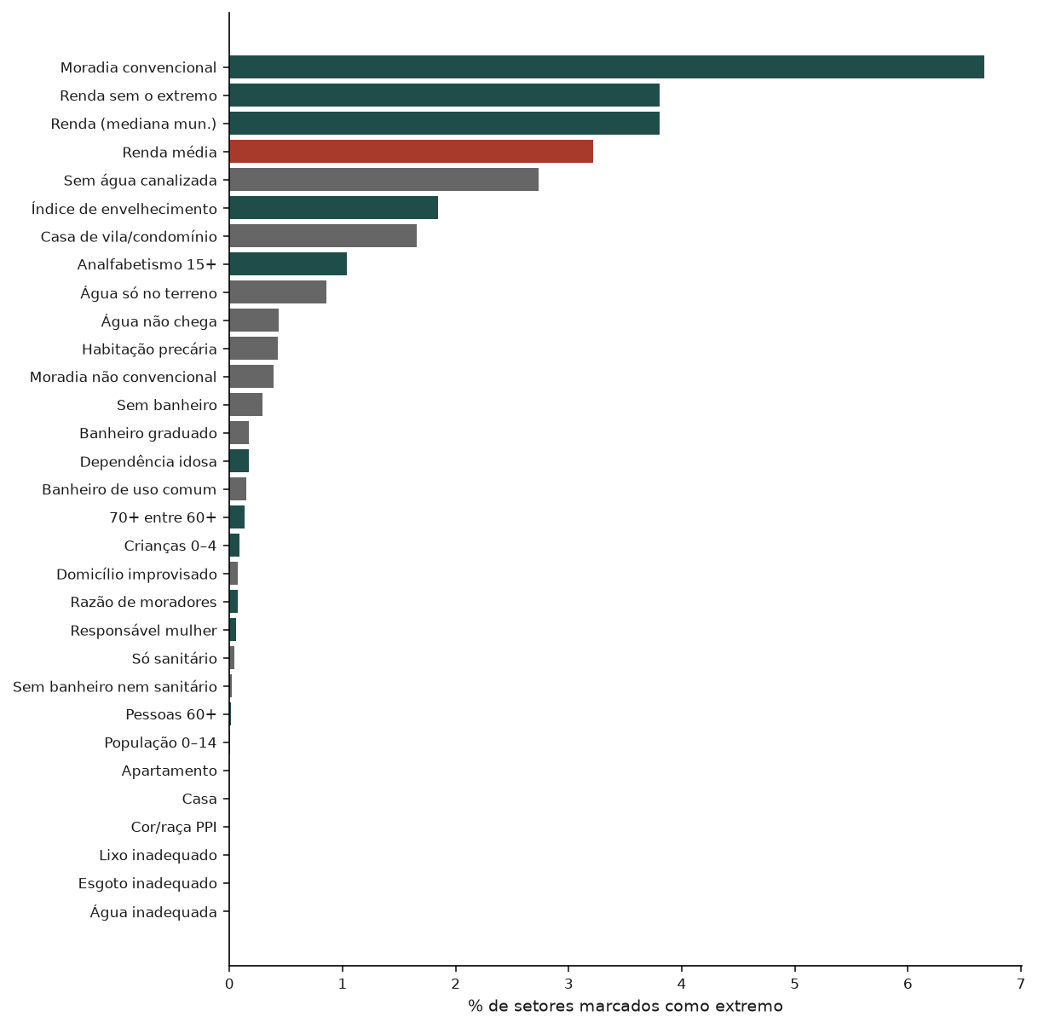
A proporção de extremos varia muito de um indicador para outro
Como ler Uma barra por indicador, com o percentual de setores marcados; a cor indica o critério (petróleo: Tukey; cinza: inflação de zeros; argila: renda).
O que mostra A barra mais longa é a de Moradia convencional (6,7%).
F16 · figuras/F16_extremos_por_indicador.png · Bloco 5. Extremos
43
Notes:
Os percentuais não são comparáveis de forma direta entre critérios diferentes: o critério da inflação de zeros olha só os setores com valor acima de zero. O gráfico serve para localizar os indicadores em que os extremos merecem atenção.
Como ler: Uma barra por indicador, com o percentual de setores marcados; a cor indica o critério (petróleo: Tukey; cinza: inflação de zeros; argila: renda).
O que mostra: A barra mais longa é a de Moradia convencional (6,7%).

Slide 44
6
Correlações
Que indicadores andam juntos?
Neste bloco: T12 · T13 · T14 · F17 · F31 · F32 · F33 · F34 · F35 · F18
44
Notes:
A correlação mede o quanto dois indicadores sobem e descem juntos, de −1 a 1. Pares muito correlacionados medem quase a mesma coisa; pares sem correlação trazem informação diferente. O bloco mostra as duas medidas usuais (Spearman, por postos, e Pearson, linear) e agrupa os indicadores parecidos.

Slide 45
Renda média e Renda sem o extremo formam o par mais correlacionado (ρ = 1,0000)
Componentes do índice | Água inadequada | Esgoto inadequado | Razão de moradores | Analfabetismo 15+ | Renda média | Cor/raça PPI | Banheiro graduado
Água inadequada | 1,00 | 0,42 | 0,26 | 0,23 | -0,26 | 0,36 | 0,14
Esgoto inadequado | 0,42 | 1,00 | 0,35 | 0,43 | -0,45 | 0,43 | 0,14
Banheiro graduado | 0,14 | 0,14 | 0,08 | 0,13 | -0,13 | 0,12 | 1,00
Razão de moradores | 0,26 | 0,35 | 1,00 | 0,42 | -0,44 | 0,46 | 0,08
Analfabetismo 15+ | 0,23 | 0,43 | 0,42 | 1,00 | -0,76 | 0,63 | 0,13
Renda média | -0,26 | -0,45 | -0,44 | -0,76 | 1,00 | -0,81 | -0,13
Cor/raça PPI | 0,36 | 0,43 | 0,46 | 0,63 | -0,81 | 1,00 | 0,12
Como ler Matriz de correlação de Spearman: cada célula é a correlação entre o indicador da linha e o da coluna, de −1 a 1.
O que mostra A maior correlação em módulo é entre Renda média e Renda sem o extremo (ρ = 1,0000).
Recorte da tabela para o slide; a tabela completa está no CSV indicado no rodapé.
T12 · tabelas/T12_correlacao_spearman.csv · Bloco 6. Correlações
45
Notes:
A correlação de Spearman é calculada sobre os postos (a ordem dos setores), não sobre os valores. Por isso é pouco afetada por extremos e capta relações que sobem sempre, mesmo que não em linha reta. Valor perto de 1: os setores ordenados por um indicador ficam quase na mesma ordem pelo outro; perto de −1: ordem invertida; perto de 0: sem relação de ordem. Cada par usa os setores com os dois valores.
Como ler: Matriz de correlação de Spearman: cada célula é a correlação entre o indicador da linha e o da coluna, de −1 a 1.
O que mostra: A maior correlação em módulo é entre Renda média e Renda sem o extremo (ρ = 1,0000).

Slide 46
Na correlação linear, o par mais forte é Renda média × Renda sem o extremo (r = 1,0000)
Componentes do índice | Água inadequada | Esgoto inadequado | Razão de moradores | Analfabetismo 15+ | Renda média | Cor/raça PPI | Banheiro graduado
Água inadequada | 1,00 | 0,27 | 0,19 | 0,16 | -0,10 | 0,24 | 0,12
Esgoto inadequado | 0,27 | 1,00 | 0,27 | 0,38 | -0,22 | 0,31 | 0,12
Banheiro graduado | 0,12 | 0,12 | 0,05 | 0,12 | -0,04 | 0,07 | 1,00
Razão de moradores | 0,19 | 0,27 | 1,00 | 0,33 | -0,33 | 0,48 | 0,05
Analfabetismo 15+ | 0,16 | 0,38 | 0,33 | 1,00 | -0,42 | 0,52 | 0,12
Renda média | -0,10 | -0,22 | -0,33 | -0,42 | 1,00 | -0,68 | -0,04
Cor/raça PPI | 0,24 | 0,31 | 0,48 | 0,52 | -0,68 | 1,00 | 0,07
Como ler Matriz de correlação de Pearson, com a mesma leitura da de Spearman.
O que mostra A maior correlação de Pearson em módulo é entre Renda média e Renda sem o extremo (r = 1,0000).
Recorte da tabela para o slide; a tabela completa está no CSV indicado no rodapé.
T13 · tabelas/T13_correlacao_pearson.csv · Bloco 6. Correlações
46
Notes:
A correlação de Pearson mede a relação em linha reta entre os valores. Ela é sensível a extremos e a distribuições muito assimétricas, como as do saneamento. Quando Pearson e Spearman divergem muito para um mesmo par, a relação é puxada por poucos setores extremos ou não é linear.
Como ler: Matriz de correlação de Pearson, com a mesma leitura da de Spearman.
O que mostra: A maior correlação de Pearson em módulo é entre Renda média e Renda sem o extremo (r = 1,0000).

Slide 47
O par mais redundante é Renda média × Renda sem o extremo (ρ = 1,0000)
Indicador | Indicador | Spearman | Pearson
Renda média | Renda sem o extremo | 1,0000 | 1,0000
Renda sem o extremo | Renda (mediana mun.) | 1,0000 | 1,0000
Sem banheiro | Banheiro graduado | 1,0000 | 0,9473
Renda média | Renda (mediana mun.) | 1,0000 | 0,9921
Pessoas 60+ | Dependência idosa | 0,9962 | 0,9634
Habitação precária | Moradia não convencional | 0,9649 | 0,9356
Pessoas 60+ | Índice de envelhecimento | 0,9594 | 0,7518
Banheiro de uso comum | Banheiro graduado | 0,9346 | 0,5559
Índice de envelhecimento | Dependência idosa | 0,9342 | 0,7391
Sem banheiro | Banheiro de uso comum | 0,9283 | 0,8057
População 0–14 | Índice de envelhecimento | -0,9186 | -0,7292
Como ler Os pares de indicadores com correlação de pelo menos 0,80 em módulo, por Spearman ou por Pearson, do mais forte para o mais fraco.
O que mostra No topo: Renda média × Renda sem o extremo, com Spearman 1,0000 e Pearson 1,0000.
T14 · tabelas/T14_pares_acima_de_080.csv · Bloco 6. Correlações · parte 1 de 2
47
Notes:
Dois indicadores com correlação acima de 0,80 medem praticamente a mesma coisa. Pôr os dois no índice dá peso dobrado a essa dimensão. Muitas vezes são variantes de um mesmo conceito (por exemplo, as três rendas ou as várias definições de água), e a escolha entre elas é uma das decisões que as versões do eixo B exploram.
Como ler: Os pares de indicadores com correlação de pelo menos 0,80 em módulo, por Spearman ou por Pearson, do mais forte para o mais fraco.
O que mostra: No topo: Renda média × Renda sem o extremo, com Spearman 1,0000 e Pearson 1,0000.

Slide 48
O par mais redundante é Renda média × Renda sem o extremo (ρ = 1,0000)
Indicador | Indicador | Spearman | Pearson
Apartamento | Casa | -0,9024 | -0,9515
Crianças 0–4 | População 0–14 | 0,8473 | 0,8468
Sem água canalizada | Água só no terreno | 0,8267 | 0,8720
Crianças 0–4 | Índice de envelhecimento | -0,8134 | -0,6386
Cor/raça PPI | Renda sem o extremo | -0,8132 | -0,6895
Cor/raça PPI | Renda (mediana mun.) | -0,8131 | -0,6895
Renda média | Cor/raça PPI | -0,8131 | -0,6838
Moradia convencional | Moradia não convencional | -0,5072 | -0,9853
Só sanitário | Banheiro graduado | 0,5012 | 0,8211
Habitação precária | Moradia convencional | -0,4926 | -0,9261
Como ler Os pares de indicadores com correlação de pelo menos 0,80 em módulo, por Spearman ou por Pearson, do mais forte para o mais fraco.
O que mostra No topo: Renda média × Renda sem o extremo, com Spearman 1,0000 e Pearson 1,0000.
T14 · tabelas/T14_pares_acima_de_080.csv · Bloco 6. Correlações · parte 2 de 2
48
Notes:
Dois indicadores com correlação acima de 0,80 medem praticamente a mesma coisa. Pôr os dois no índice dá peso dobrado a essa dimensão. Muitas vezes são variantes de um mesmo conceito (por exemplo, as três rendas ou as várias definições de água), e a escolha entre elas é uma das decisões que as versões do eixo B exploram.
Como ler: Os pares de indicadores com correlação de pelo menos 0,80 em módulo, por Spearman ou por Pearson, do mais forte para o mais fraco.
O que mostra: No topo: Renda média × Renda sem o extremo, com Spearman 1,0000 e Pearson 1,0000.

Slide 49
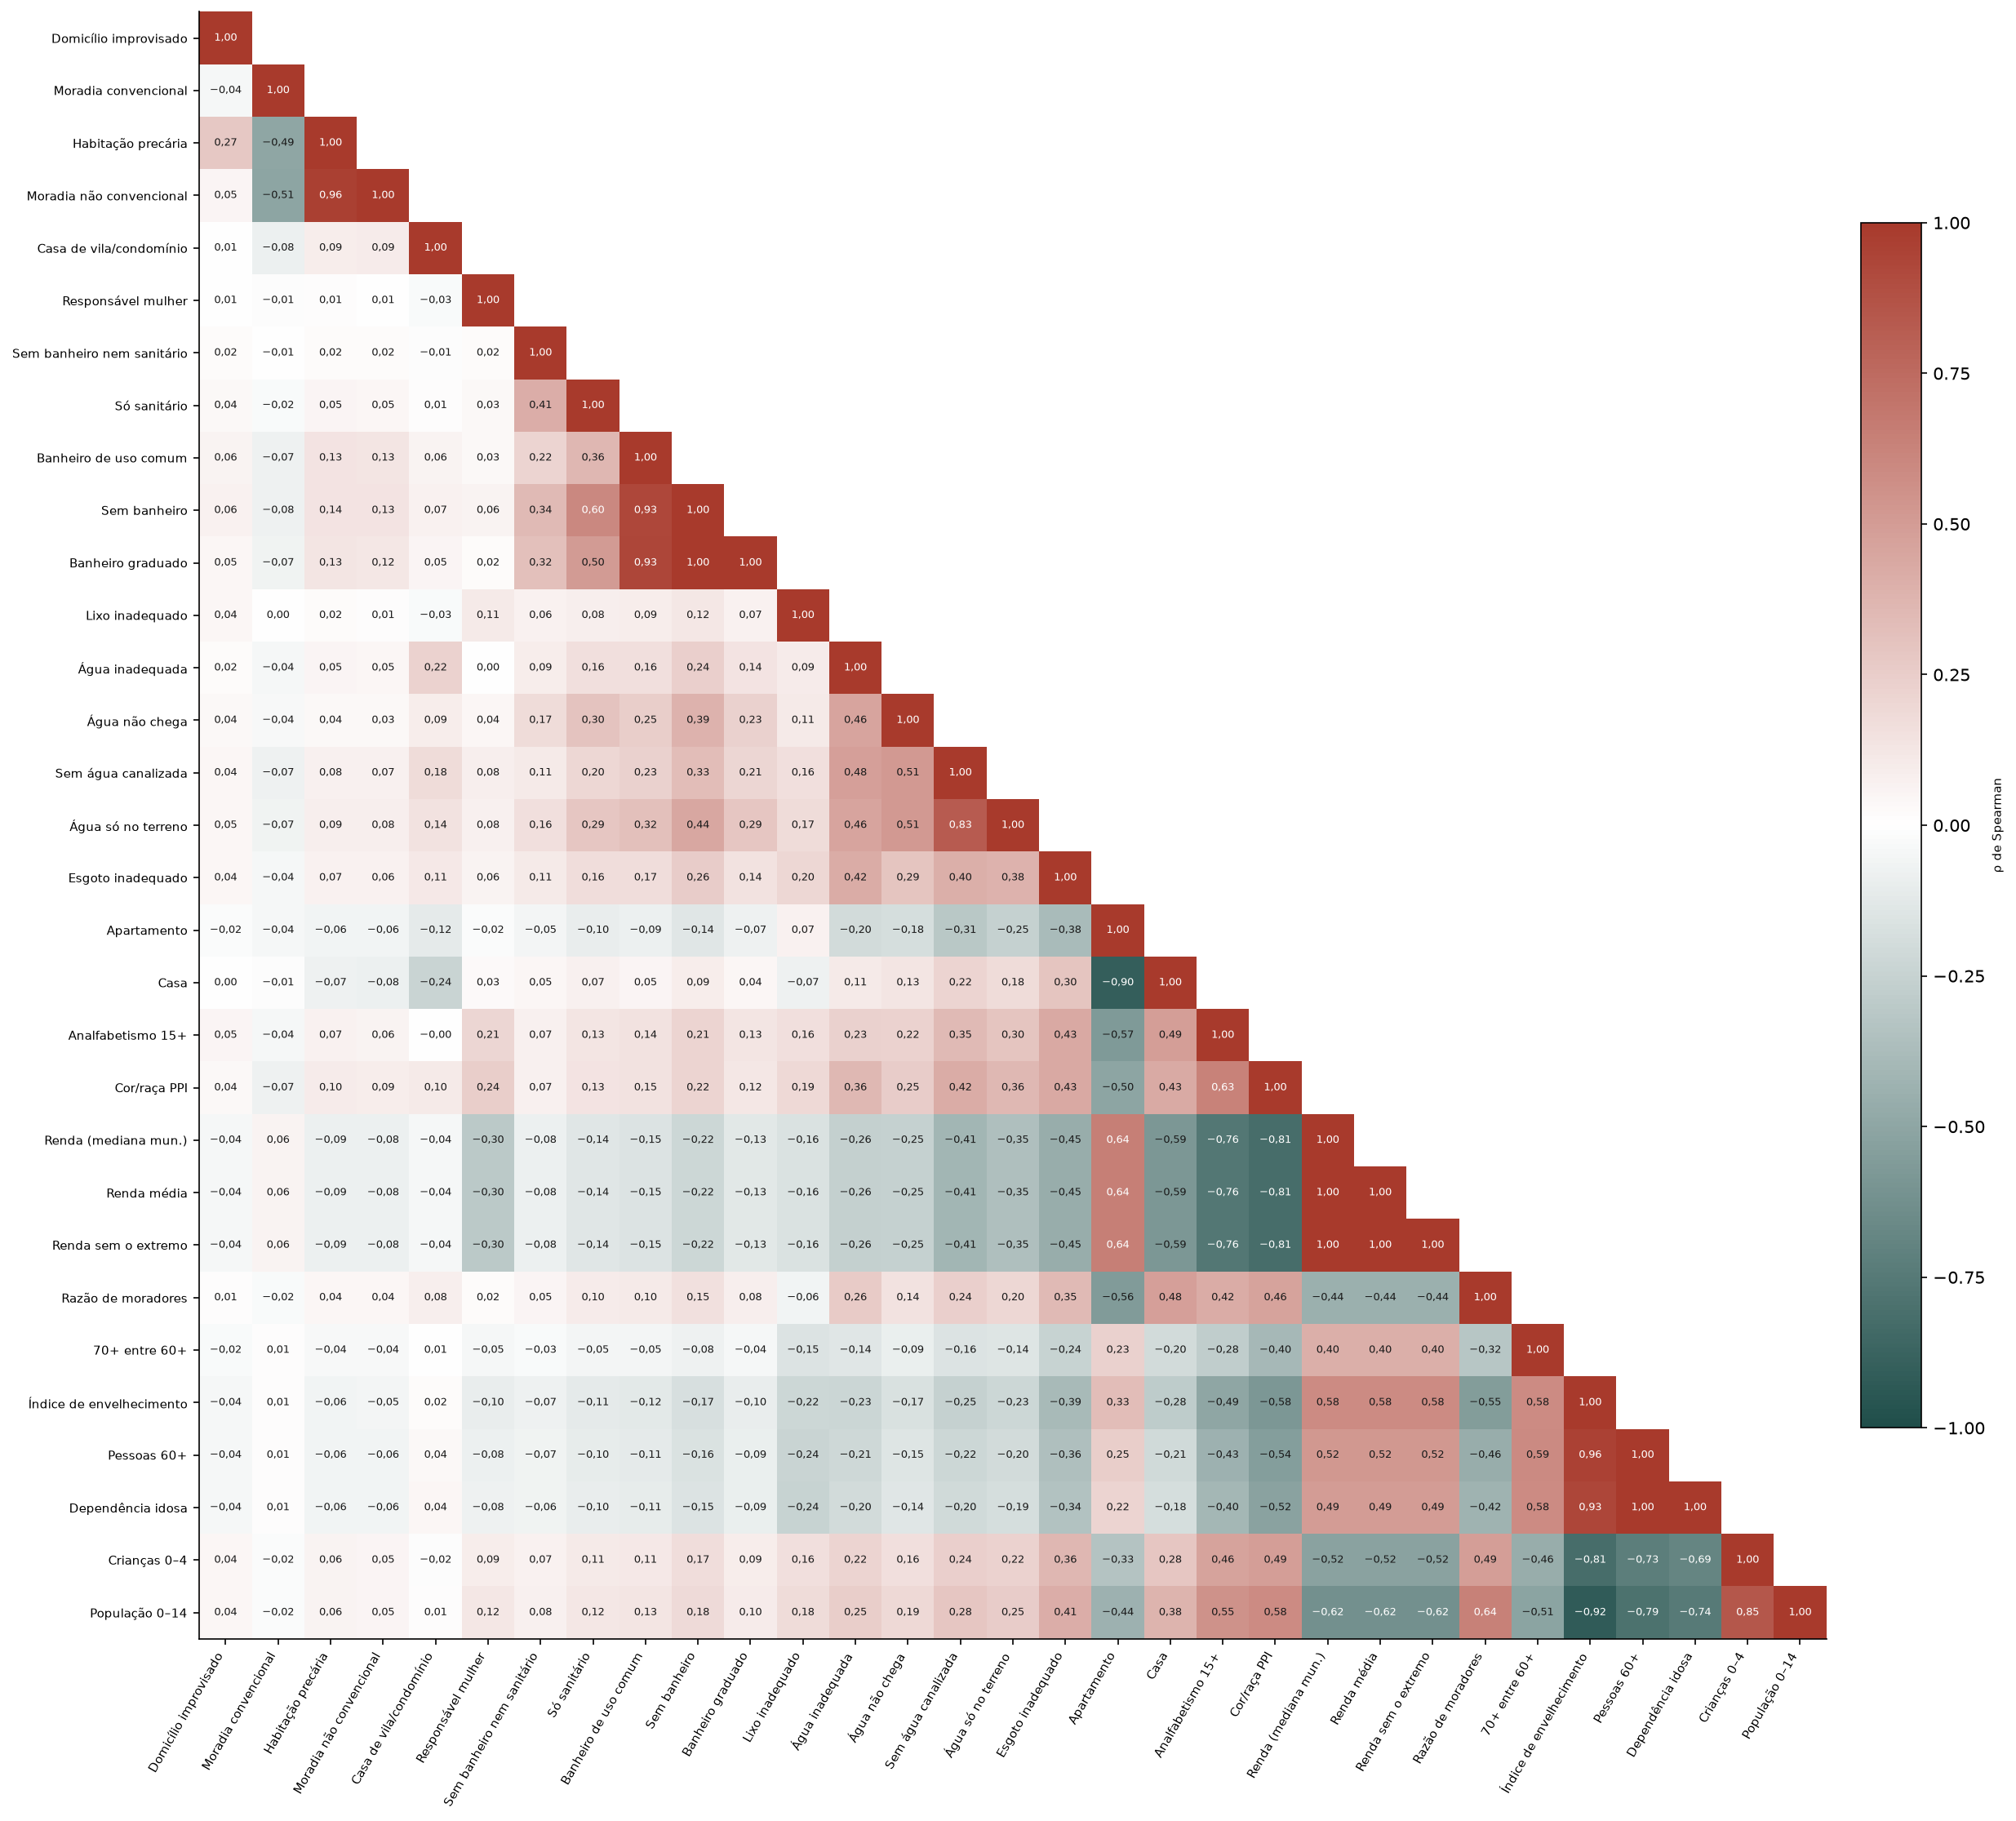
Os indicadores formam grupos de correlação
Como ler Matriz de correlação de Spearman entre todos os indicadores, reordenados pelo agrupamento do dendrograma. Cada célula do triângulo inferior traz o valor de ρ (−1 a 1); argila é correlação positiva, petróleo negativa, branco é perto de zero. Com 31 indicadores, os valores só ficam legíveis com a figura ampliada; as matrizes por dimensão vêm a seguir.
O que mostra O par mais forte é Renda média × Renda sem o extremo (ρ = 1,0000).
F17 · figuras/F17_mapa_spearman.png · Bloco 6. Correlações
49
Notes:
A reordenação põe lado a lado os indicadores que se correlacionam entre si, e os blocos de cor ao longo da diagonal revelam os grupos. Um grupo nítido costuma corresponder a uma dimensão: socioeconômica, saneamento, moradia, idade.
Como ler: Matriz de correlação de Spearman entre todos os indicadores, reordenados pelo agrupamento do dendrograma. Cada célula do triângulo inferior traz o valor de ρ (−1 a 1); argila é correlação positiva, petróleo negativa, branco é perto de zero. Com 31 indicadores, os valores só ficam legíveis com a figura ampliada; as matrizes por dimensão vêm a seguir.
O que mostra: O par mais forte é Renda média × Renda sem o extremo (ρ = 1,0000).

Slide 50
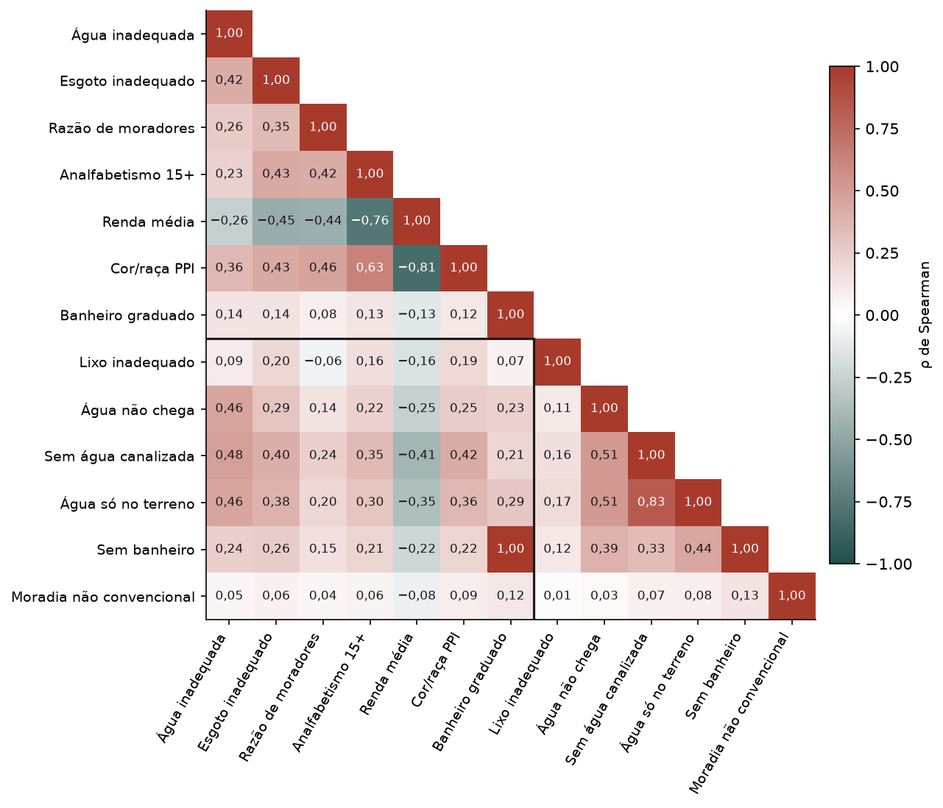
Entre as variáveis das demandas e os componentes do índice, o par mais forte é Sem água canalizada × Cor/raça PPI (ρ = 0,4216)
Como ler Matriz de Spearman só com os componentes do índice (acima e à esquerda da linha) e as variáveis das demandas de setembro (abaixo e à direita). Cada célula traz o ρ; argila é positiva, petróleo negativa.
O que mostra Entre uma variável nova e um componente de outra família, o par mais forte é Sem água canalizada × Cor/raça PPI (ρ = 0,4216). Pares de variantes da mesma coisa (como banheiro graduado e sem banheiro) ficam de fora do destaque.
F31 · figuras/F31_mapa_spearman_componentes.png · Bloco 6. Correlações
50
Notes:
É a matriz no formato da que a orientadora enviou: o IVS e as variáveis novas lado a lado, com os valores escritos. A correlação de Spearman mede se dois indicadores ordenam os setores do mesmo jeito: 1 é a mesma ordem, −1 a ordem invertida, 0 nenhuma relação. A renda aparece como renda média (não invertida): por isso ela tem correlação negativa com as carências. Variáveis com muitos zeros (água não chega, sem banheiro, moradia não convencional) têm correlações achatadas, porque os empates em zero não têm ordem.
Como ler: Matriz de Spearman só com os componentes do índice (acima e à esquerda da linha) e as variáveis das demandas de setembro (abaixo e à direita). Cada célula traz o ρ; argila é positiva, petróleo negativa.
O que mostra: Entre uma variável nova e um componente de outra família, o par mais forte é Sem água canalizada × Cor/raça PPI (ρ = 0,4216). Pares de variantes da mesma coisa (como banheiro graduado e sem banheiro) ficam de fora do destaque.

Slide 51
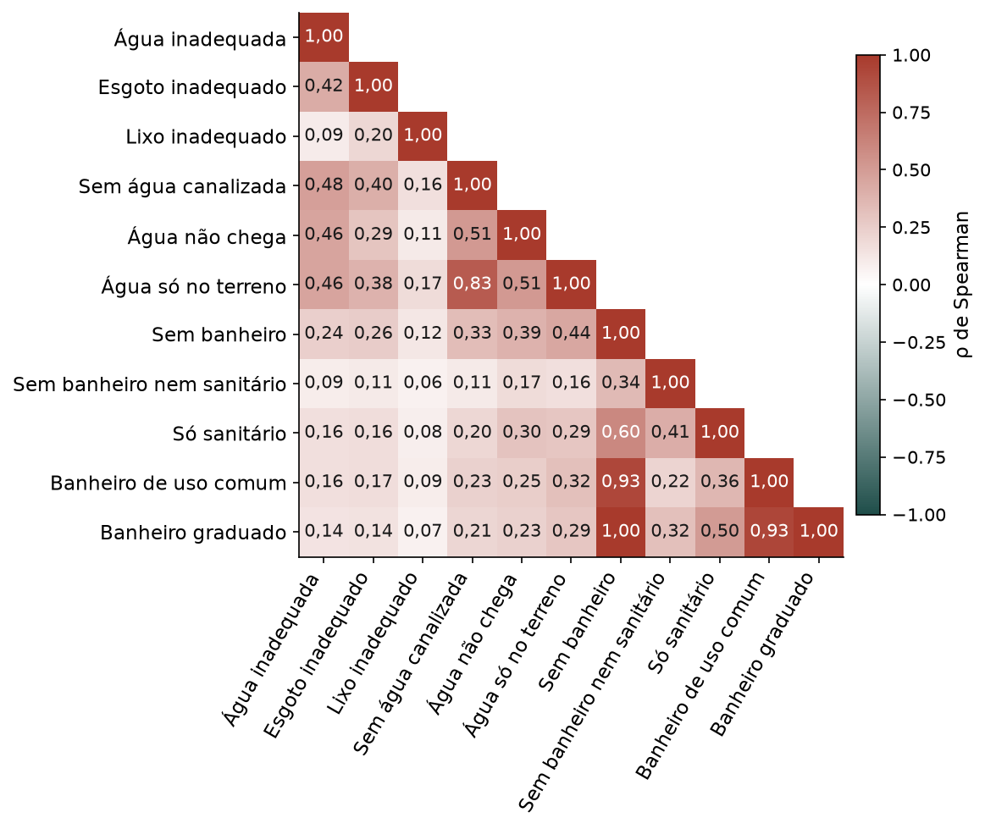
Saneamento: o par mais correlacionado é Sem banheiro × Banheiro graduado (ρ = 1,0000)
Como ler Matriz de Spearman só com os indicadores da dimensão Saneamento; cada célula traz o ρ (−1 a 1). Argila é correlação positiva, petróleo negativa.
O que mostra Na dimensão Saneamento, o par mais forte é Sem banheiro × Banheiro graduado (ρ = 1,0000).
F32 · figuras/F32_mapa_spearman_saneamento.png · Bloco 6. Correlações
51
Notes:
A matriz completa tem 31 indicadores e, num slide, os valores ficam pequenos demais; por isso cada dimensão tem a sua. Pares com ρ perto de 1 são, quase sempre, variantes da mesma medida (as três rendas, as definições de banheiro): escolher uma delas é uma das decisões do índice. As correlações entre dimensões estão na matriz completa e na matriz dos componentes.
Como ler: Matriz de Spearman só com os indicadores da dimensão Saneamento; cada célula traz o ρ (−1 a 1). Argila é correlação positiva, petróleo negativa.
O que mostra: Na dimensão Saneamento, o par mais forte é Sem banheiro × Banheiro graduado (ρ = 1,0000).

Slide 52
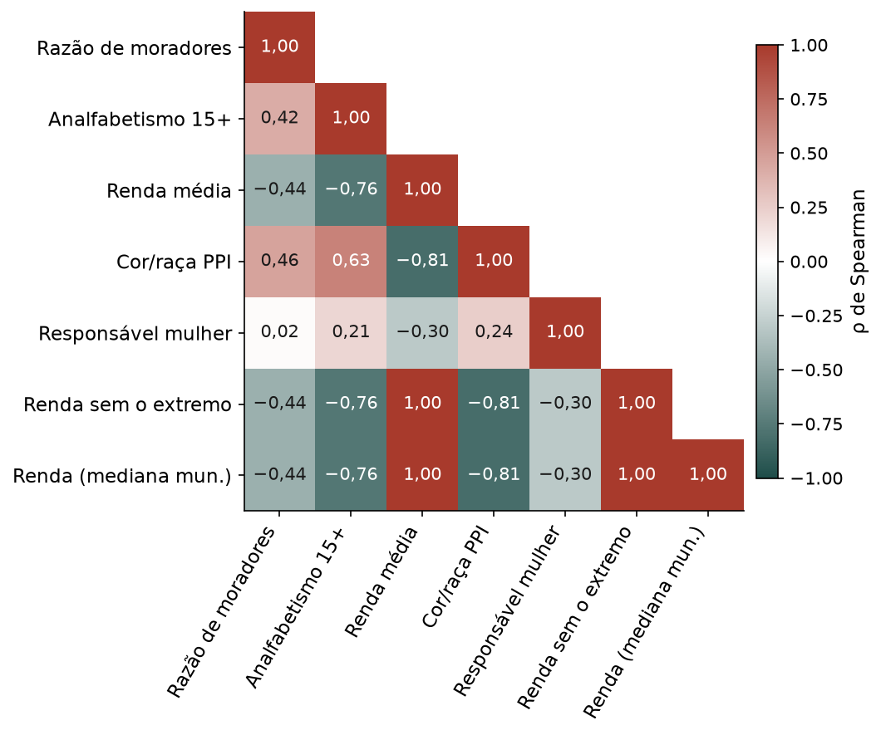
Socioeconômica: o par mais correlacionado é Renda média × Renda sem o extremo (ρ = 1,0000)
Como ler Matriz de Spearman só com os indicadores da dimensão Socioeconômica; cada célula traz o ρ (−1 a 1). Argila é correlação positiva, petróleo negativa.
O que mostra Na dimensão Socioeconômica, o par mais forte é Renda média × Renda sem o extremo (ρ = 1,0000).
F33 · figuras/F33_mapa_spearman_socioeconomica.png · Bloco 6. Correlações
52
Notes:
A matriz completa tem 31 indicadores e, num slide, os valores ficam pequenos demais; por isso cada dimensão tem a sua. Pares com ρ perto de 1 são, quase sempre, variantes da mesma medida (as três rendas, as definições de banheiro): escolher uma delas é uma das decisões do índice. As correlações entre dimensões estão na matriz completa e na matriz dos componentes.
Como ler: Matriz de Spearman só com os indicadores da dimensão Socioeconômica; cada célula traz o ρ (−1 a 1). Argila é correlação positiva, petróleo negativa.
O que mostra: Na dimensão Socioeconômica, o par mais forte é Renda média × Renda sem o extremo (ρ = 1,0000).

Slide 53
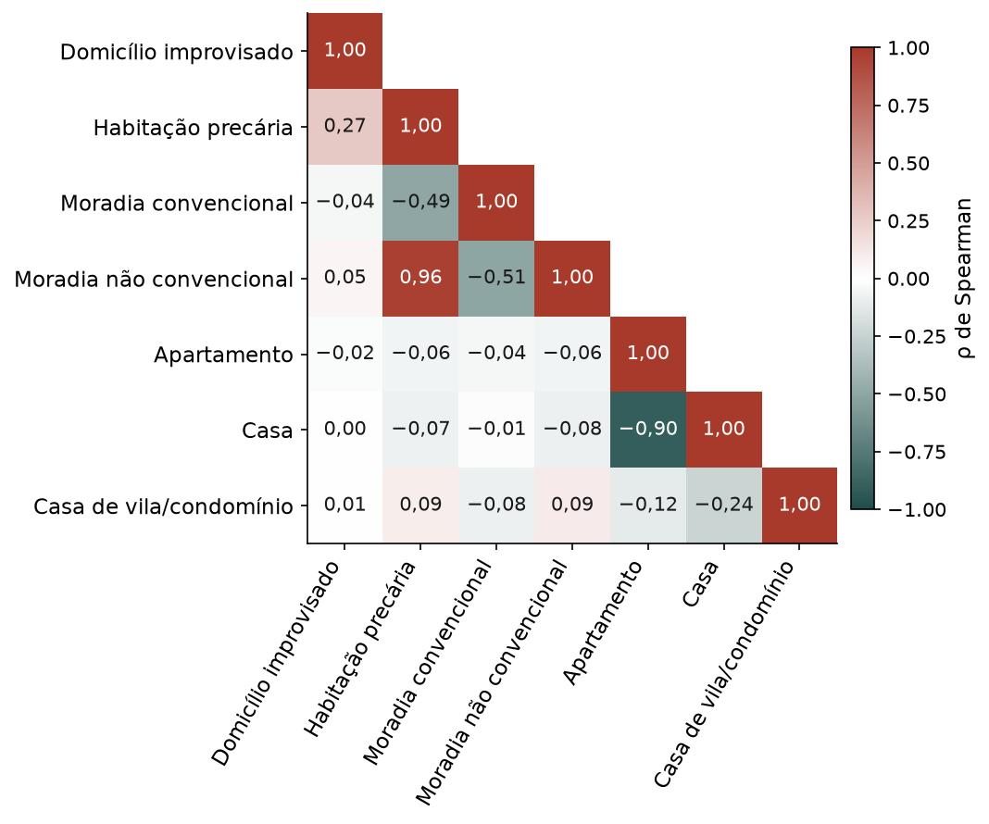
Morfologia: o par mais correlacionado é Habitação precária × Moradia não convencional (ρ = 0,9649)
Como ler Matriz de Spearman só com os indicadores da dimensão Morfologia; cada célula traz o ρ (−1 a 1). Argila é correlação positiva, petróleo negativa.
O que mostra Na dimensão Morfologia, o par mais forte é Habitação precária × Moradia não convencional (ρ = 0,9649).
F34 · figuras/F34_mapa_spearman_morfologia.png · Bloco 6. Correlações
53
Notes:
A matriz completa tem 31 indicadores e, num slide, os valores ficam pequenos demais; por isso cada dimensão tem a sua. Pares com ρ perto de 1 são, quase sempre, variantes da mesma medida (as três rendas, as definições de banheiro): escolher uma delas é uma das decisões do índice. As correlações entre dimensões estão na matriz completa e na matriz dos componentes.
Como ler: Matriz de Spearman só com os indicadores da dimensão Morfologia; cada célula traz o ρ (−1 a 1). Argila é correlação positiva, petróleo negativa.
O que mostra: Na dimensão Morfologia, o par mais forte é Habitação precária × Moradia não convencional (ρ = 0,9649).

Slide 54
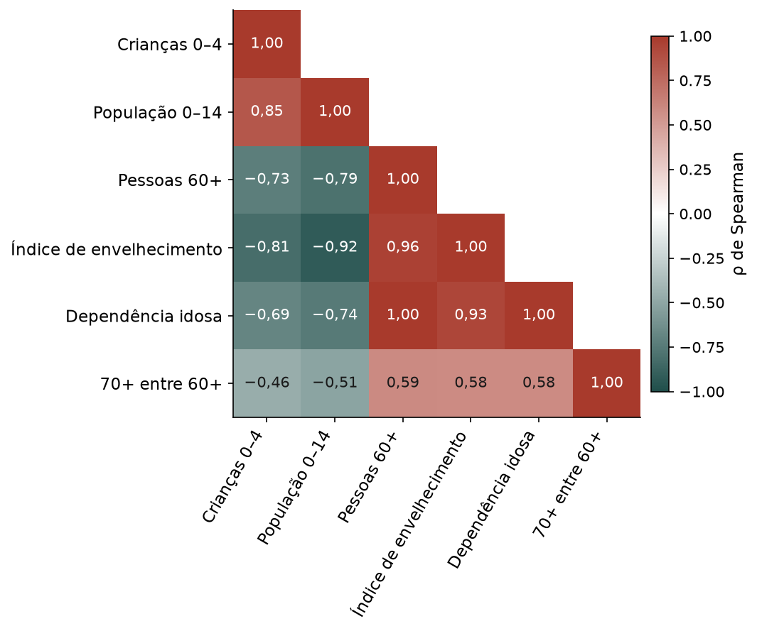
Demografia: o par mais correlacionado é Pessoas 60+ × Dependência idosa (ρ = 0,9962)
Como ler Matriz de Spearman só com os indicadores da dimensão Demografia; cada célula traz o ρ (−1 a 1). Argila é correlação positiva, petróleo negativa.
O que mostra Na dimensão Demografia, o par mais forte é Pessoas 60+ × Dependência idosa (ρ = 0,9962).
F35 · figuras/F35_mapa_spearman_demografia.png · Bloco 6. Correlações
54
Notes:
A matriz completa tem 31 indicadores e, num slide, os valores ficam pequenos demais; por isso cada dimensão tem a sua. Pares com ρ perto de 1 são, quase sempre, variantes da mesma medida (as três rendas, as definições de banheiro): escolher uma delas é uma das decisões do índice. As correlações entre dimensões estão na matriz completa e na matriz dos componentes.
Como ler: Matriz de Spearman só com os indicadores da dimensão Demografia; cada célula traz o ρ (−1 a 1). Argila é correlação positiva, petróleo negativa.
O que mostra: Na dimensão Demografia, o par mais forte é Pessoas 60+ × Dependência idosa (ρ = 0,9962).

Slide 55
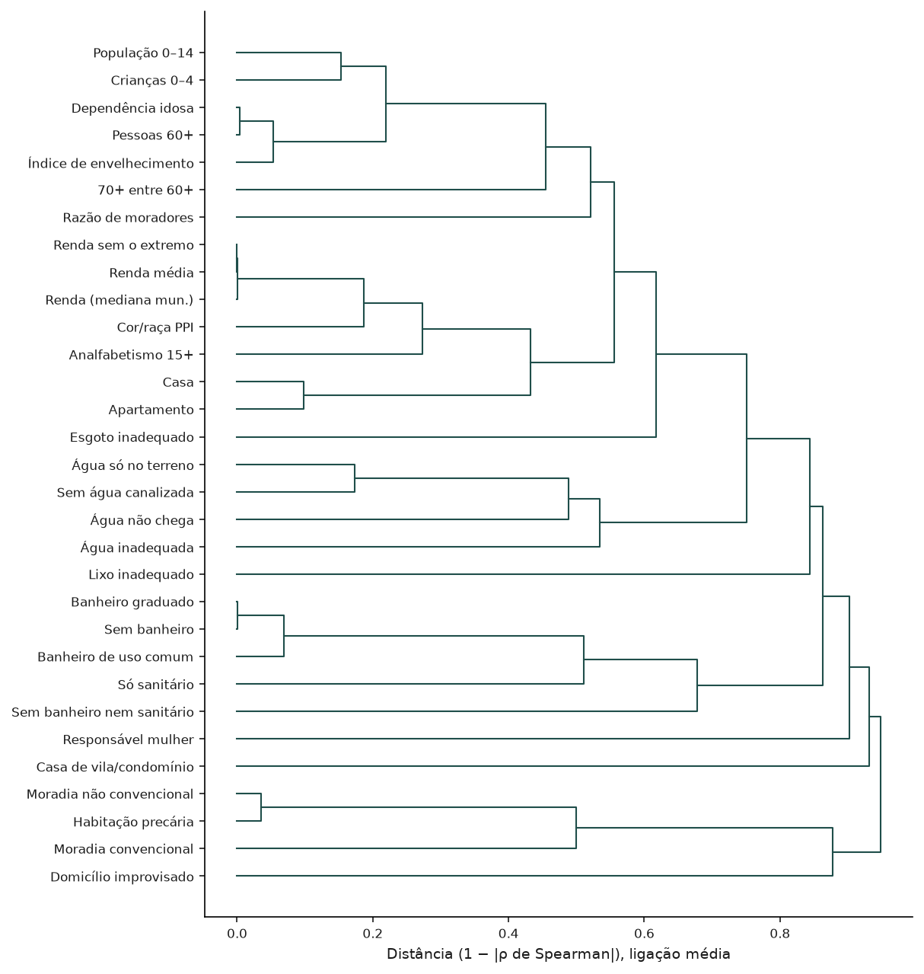
O dendrograma junta os indicadores que medem coisas parecidas
Como ler Cada indicador é uma folha à esquerda; as linhas os unem do mais parecido para o menos. Quanto mais à esquerda a união, mais correlacionados os indicadores.
O que mostra O par mais próximo é Renda média × Renda sem o extremo (ρ = 1,0000).
F18 · figuras/F18_dendrograma.png · Bloco 6. Correlações
55
Notes:
O dendrograma é o resultado de um agrupamento hierárquico: começa com cada indicador sozinho e, a cada passo, une os dois grupos mais próximos. A distância entre dois indicadores é 1 menos o módulo da correlação de Spearman (0 = idênticos, 1 = sem relação); entre grupos, usa-se a média das distâncias (ligação média). Ele é um retrato descritivo: não substitui a análise fatorial.
Como ler: Cada indicador é uma folha à esquerda; as linhas os unem do mais parecido para o menos. Quanto mais à esquerda a união, mais correlacionados os indicadores.
O que mostra: O par mais próximo é Renda média × Renda sem o extremo (ρ = 1,0000).

Slide 56
7
Favelas e comunidades urbanas (FCU)
Cada indicador, sozinho, separa os setores de favela dos demais?
Neste bloco: T15 · F19
56
Notes:
As favelas e comunidades urbanas delimitadas pelo IBGE servem de referência externa: um bom indicador de vulnerabilidade deve ter valores mais altos nelas. A comparação usa medianas e a AUC, que mede a capacidade de separar os dois grupos.

Slide 57
Cor/raça PPI é o indicador que mais separa as favelas (AUC 0,8468)
Indicador | Mediana FCU | Mediana fora | Diferença | AUC | Setores FCU
Cor/raça PPI | 0,7427 | 0,5094 | 0,2333 | 0,8468 | 19.353
População 0–14 | 0,2194 | 0,1609 | 0,0585 | 0,8097 | 19.349
Analfabetismo 15+ | 0,0546 | 0,0214 | 0,0332 | 0,8031 | 18.847
Crianças 0–4 | 0,0681 | 0,0485 | 0,0196 | 0,7592 | 19.254
Razão de moradores | 2,9175 | 2,6693 | 0,2482 | 0,7179 | 19.353
Casa | 0,9867 | 0,8564 | 0,1303 | 0,7173 | 19.330
Esgoto inadequado | 0,0319 | 0,0000 | 0,0319 | 0,6975 | 19.353
Lixo inadequado | 0,0456 | 0,0000 | 0,0456 | 0,6649 | 19.353
Sem água canalizada | 0,0036 | 0,0000 | 0,0036 | 0,6492 | 19.340
Responsável mulher | 0,5678 | 0,5259 | 0,0420 | 0,6422 | 19.353
Água só no terreno | 0,0000 | 0,0000 | 0,0000 | 0,5997 | 14.976
Água inadequada | 0,0000 | 0,0000 | 0,0000 | 0,5720 | 19.353
Sem banheiro | 0,0000 | 0,0000 | 0,0000 | 0,5582 | 15.110
Água não chega | 0,0000 | 0,0000 | 0,0000 | 0,5427 | 16.090
Banheiro de uso comum | 0,0000 | 0,0000 | 0,0000 | 0,5330 | 15.756
Habitação precária | 0,0000 | 0,0000 | 0,0000 | 0,5267 | 19.353
Como ler Uma linha por indicador: setores de FCU e fora, a mediana em cada grupo, a diferença e a AUC do indicador sozinho.
O que mostra Cor/raça PPI tem AUC 0,8468 (mediana 0,7427 em FCU e 0,5094 fora); a menor AUC é a de Renda sem o extremo (0,1004).
T15 · tabelas/T15_fcu_por_indicador.csv · Bloco 7. Favelas e comunidades urbanas (FCU) · parte 1 de 2
57
Notes:
A AUC (área sob a curva ROC) é a probabilidade de que um setor de favela, sorteado ao acaso, tenha valor maior que um setor de fora, também sorteado. AUC 0,5: o indicador não separa os grupos. Acima de 0,5: valores maiores nas favelas. Abaixo de 0,5: valores menores nas favelas (é o caso da renda, que entra no índice invertida). A AUC aqui é global, com todos os municípios juntos.
Como ler: Uma linha por indicador: setores de FCU e fora, a mediana em cada grupo, a diferença e a AUC do indicador sozinho.
O que mostra: Cor/raça PPI tem AUC 0,8468 (mediana 0,7427 em FCU e 0,5094 fora); a menor AUC é a de Renda sem o extremo (0,1004).

Slide 58
Cor/raça PPI é o indicador que mais separa as favelas (AUC 0,8468)
Indicador | Mediana FCU | Mediana fora | Diferença | AUC | Setores FCU
Banheiro graduado | 0,0000 | 0,0000 | 0,0000 | 0,5253 | 13.870
Moradia não convencional | 0,0000 | 0,0000 | 0,0000 | 0,5242 | 19.353
Só sanitário | 0,0000 | 0,0000 | 0,0000 | 0,5146 | 17.674
Casa de vila/condomínio | 0,0000 | 0,0000 | 0,0000 | 0,5105 | 16.698
Sem banheiro nem sanitário | 0,0000 | 0,0000 | 0,0000 | 0,5048 | 17.964
Domicílio improvisado | 0,0000 | 0,0000 | 0,0000 | 0,5047 | 18.195
Moradia convencional | 1,0000 | 1,0000 | 0,0000 | 0,4668 | 19.353
70+ entre 60+ | 36,2637 | 44,3038 | -8,0401 | 0,2853 | 18.604
Apartamento | 0,0000 | 0,1226 | -0,1226 | 0,2361 | 17.047
Dependência idosa | 15,6627 | 28,3951 | -12,7324 | 0,2102 | 19.290
Pessoas 60+ | 0,1056 | 0,1851 | -0,0795 | 0,2016 | 19.290
Índice de envelhecimento | 47,9167 | 114,9425 | -67,0259 | 0,1869 | 19.279
Renda média | 1.515,31 | 3.074,02 | -1.558,71 | 0,1004 | 19.349
Renda (mediana mun.) | 1.515,31 | 3.074,02 | -1.558,71 | 0,1004 | 19.349
Renda sem o extremo | 1.515,30 | 3.074,02 | -1.558,73 | 0,1004 | 19.348
Como ler Uma linha por indicador: setores de FCU e fora, a mediana em cada grupo, a diferença e a AUC do indicador sozinho.
O que mostra Cor/raça PPI tem AUC 0,8468 (mediana 0,7427 em FCU e 0,5094 fora); a menor AUC é a de Renda sem o extremo (0,1004).
T15 · tabelas/T15_fcu_por_indicador.csv · Bloco 7. Favelas e comunidades urbanas (FCU) · parte 2 de 2
58
Notes:
A AUC (área sob a curva ROC) é a probabilidade de que um setor de favela, sorteado ao acaso, tenha valor maior que um setor de fora, também sorteado. AUC 0,5: o indicador não separa os grupos. Acima de 0,5: valores maiores nas favelas. Abaixo de 0,5: valores menores nas favelas (é o caso da renda, que entra no índice invertida). A AUC aqui é global, com todos os municípios juntos.
Como ler: Uma linha por indicador: setores de FCU e fora, a mediana em cada grupo, a diferença e a AUC do indicador sozinho.
O que mostra: Cor/raça PPI tem AUC 0,8468 (mediana 0,7427 em FCU e 0,5094 fora); a menor AUC é a de Renda sem o extremo (0,1004).

Slide 59
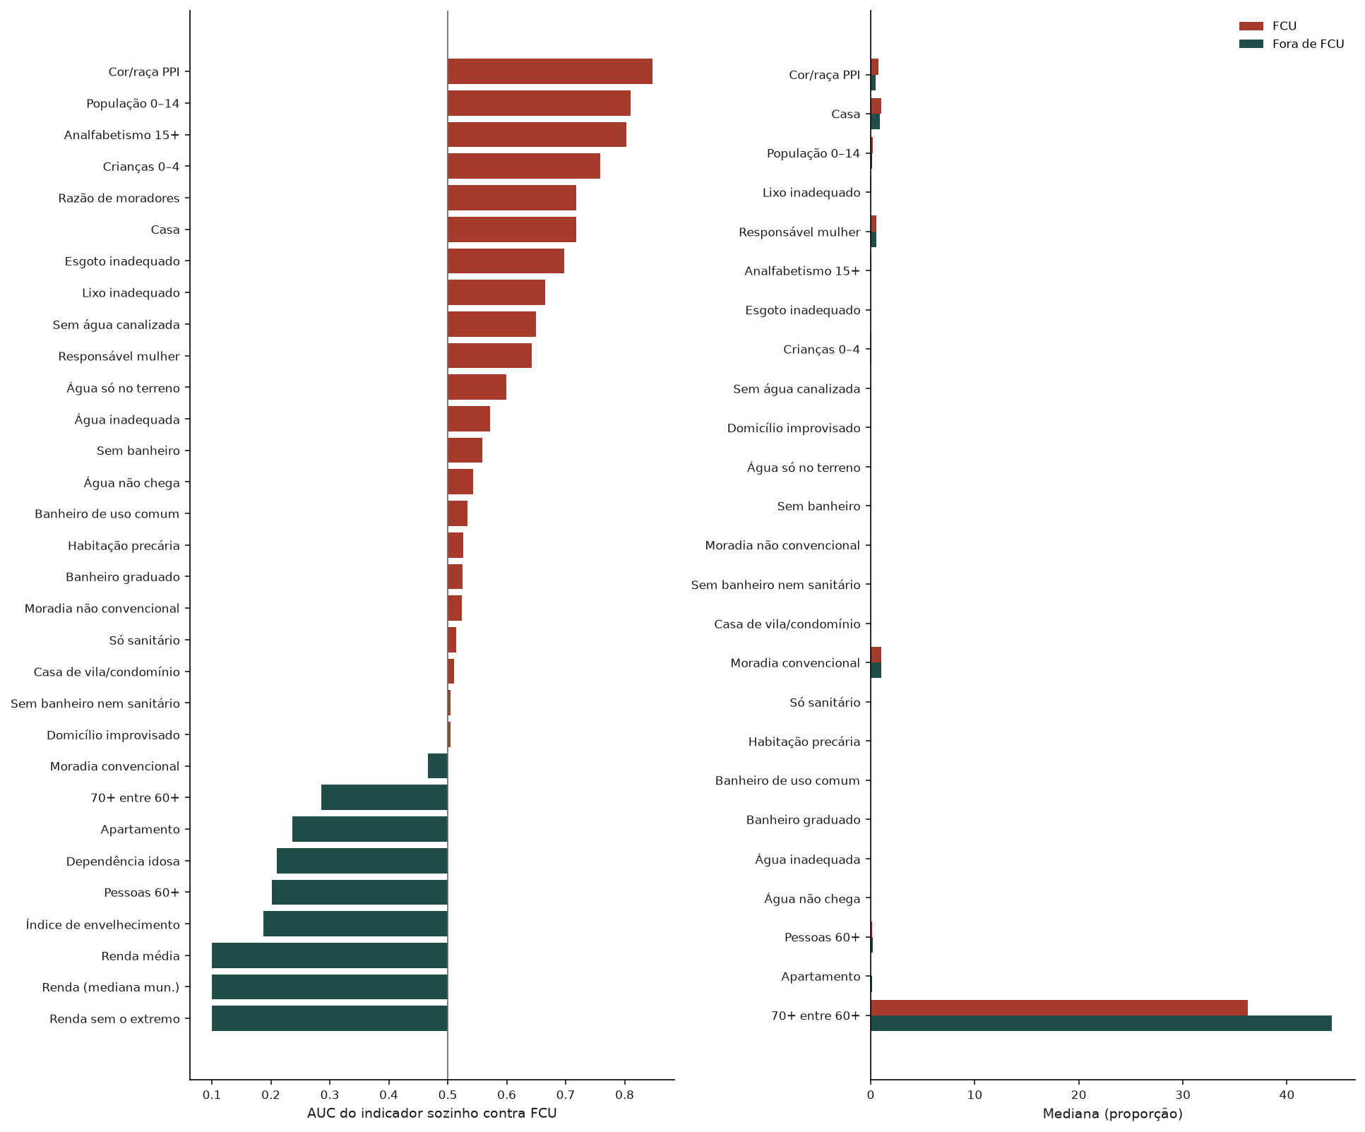
Os indicadores separam as favelas com força muito diferente
Como ler À esquerda, a AUC de cada indicador (barras a partir de 0,5; argila acima, petróleo abaixo). À direita, as medianas em FCU e fora, para os indicadores em proporção.
O que mostra A maior AUC é a de Cor/raça PPI (0,8468); a menor, a de Renda sem o extremo (0,1004).
F19 · figuras/F19_fcu_por_indicador.png · Bloco 7. Favelas e comunidades urbanas (FCU)
59
Notes:
Barras que partem de 0,5 deixam claro o sentido: argila para a direita, o indicador é maior nas favelas; petróleo para a esquerda, é menor. O painel das medianas mostra a mesma comparação em valores absolutos, o que ajuda a separar uma diferença grande em termos relativos de uma diferença grande de fato.
Como ler: À esquerda, a AUC de cada indicador (barras a partir de 0,5; argila acima, petróleo abaixo). À direita, as medianas em FCU e fora, para os indicadores em proporção.
O que mostra: A maior AUC é a de Cor/raça PPI (0,8468); a menor, a de Renda sem o extremo (0,1004).

Slide 60
8
Envelhecimento
Como a população idosa se distribui, e com que indicadores ela se relaciona?
Neste bloco: T16 · F20 · T17 · T18 · F21
60
Notes:
O projeto olha para a vulnerabilidade do idoso. Este bloco descreve a estrutura etária e quatro indicadores de envelhecimento, e cruza o percentual de pessoas de 60 anos ou mais com os demais indicadores.

Slide 61
A faixa de 30–39 anos concentra a maior parte da população (15,9%)
Faixa etária | Total | Norte | Nordeste | Sudeste | Sul | Centro-Oeste
0–4 | 5,5% | 6,6% | 5,8% | 5,3% | 5,1% | 6,1%
5–9 | 6,3% | 7,4% | 6,4% | 6,0% | 5,9% | 6,6%
10–14 | 6,1% | 7,3% | 6,4% | 5,9% | 5,8% | 6,4%
15–19 | 6,6% | 7,9% | 6,8% | 6,2% | 6,0% | 7,1%
20–24 | 7,6% | 8,6% | 7,8% | 7,3% | 7,3% | 7,9%
25–29 | 7,7% | 8,3% | 7,8% | 7,5% | 7,7% | 8,1%
30–39 | 15,9% | 16,0% | 16,2% | 15,6% | 15,7% | 16,3%
40–49 | 15,3% | 15,0% | 15,3% | 15,3% | 15,1% | 15,8%
50–59 | 12,4% | 10,8% | 12,3% | 12,7% | 12,6% | 11,8%
60–69 | 9,2% | 7,1% | 8,5% | 9,9% | 10,2% | 7,9%
70+ | 7,4% | 4,9% | 6,6% | 8,2% | 8,5% | 6,0%
Como ler Uma linha por faixa etária; as colunas são o total e as regiões, com o percentual da população de cada uma em cada faixa.
O que mostra Pessoas de 70 anos ou mais são 7,4% do total, chegando a 8,5% no Sul.
T16 · tabelas/T16_estrutura_etaria.csv · Bloco 8. Envelhecimento
61
Notes:
As faixas etárias do Censo não são todas do mesmo tamanho: de 30 a 59 anos elas têm dez anos, e as anteriores, cinco. Por isso as faixas de dez anos tendem a parecer maiores. O percentual é calculado sobre a soma das faixas, e cada região soma 100%.
Como ler: Uma linha por faixa etária; as colunas são o total e as regiões, com o percentual da população de cada uma em cada faixa.
O que mostra: Pessoas de 70 anos ou mais são 7,4% do total, chegando a 8,5% no Sul.

Slide 62
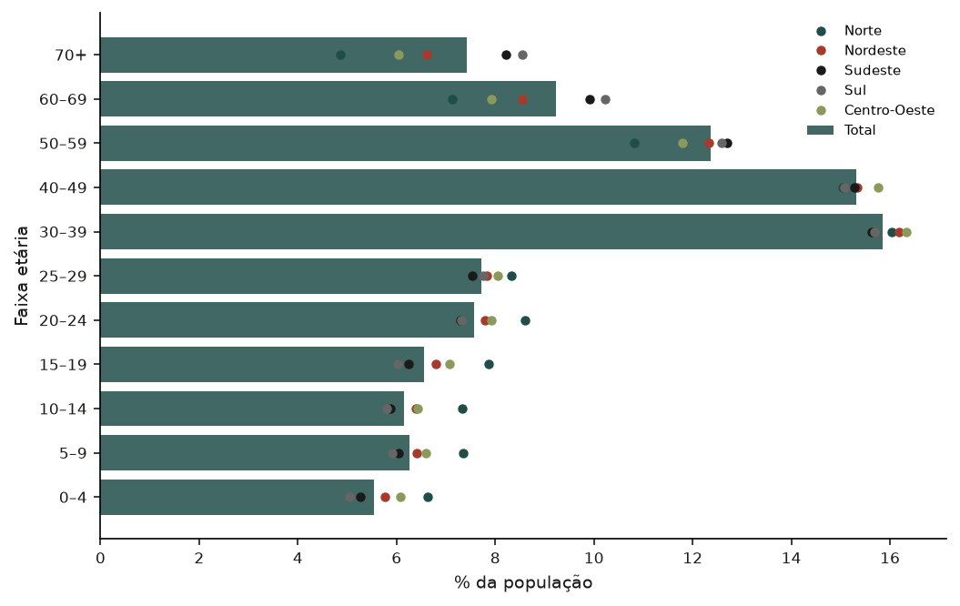
A estrutura etária muda de região para região
Como ler Barras: percentual da população total em cada faixa etária. Pontos: o mesmo percentual em cada região.
O que mostra 70+: 7,4% no total e 8,5% no Sul.
F20 · figuras/F20_piramide_etaria.png · Bloco 8. Envelhecimento
62
Notes:
Os agregados por setor do Censo trazem as faixas etárias sem a separação por sexo, por isso a figura é uma pirâmide de um lado só. Pontos à direita da barra nas faixas mais velhas indicam regiões mais envelhecidas.
Como ler: Barras: percentual da população total em cada faixa etária. Pontos: o mesmo percentual em cada região.
O que mostra: 70+: 7,4% no total e 8,5% no Sul.

Slide 63
A mediana de pessoas 60+ por setor vai de 0,1119 (Norte) a 0,1935 (Sul)
Escopo | Indicador | n | P25 | Mediana | P75
Total | Pessoas 60+ | 103.134 | 0,1113 | 0,1658 | 0,2306
Total | Índice de envelhecimento | 102.750 | 53,9683 | 96,3636 | 169,6203
Total | Dependência idosa | 103.134 | 16,3462 | 25,1656 | 36,7089
Total | 70+ entre 60+ | 101.647 | 35,5769 | 42,8571 | 50,0000
Centro-Oeste | Pessoas 60+ | 9.419 | 0,0914 | 0,1375 | 0,1891
Centro-Oeste | Índice de envelhecimento | 9.389 | 43,6620 | 75,2475 | 122,9508
Centro-Oeste | Dependência idosa | 9.419 | 13,0742 | 20,4365 | 29,2985
Centro-Oeste | 70+ entre 60+ | 9.307 | 34,0316 | 40,9091 | 48,4293
Nordeste | Pessoas 60+ | 19.316 | 0,1007 | 0,1436 | 0,1968
Nordeste | Índice de envelhecimento | 19.292 | 46,6667 | 77,7778 | 131,2125
Nordeste | Dependência idosa | 19.316 | 14,8148 | 21,5000 | 30,2969
Nordeste | 70+ entre 60+ | 19.054 | 35,2941 | 41,8367 | 48,3333
Como ler Os quatro indicadores de envelhecimento, para o total e por região: n, média, mediana, quartis e as demais descritivas.
O que mostra Pessoas 60+: mediana de 0,1935 no Sul e 0,1119 no Norte. Índice de envelhecimento, mediana do total: 96,3636.
T17 · tabelas/T17_envelhecimento_por_regiao.csv · Bloco 8. Envelhecimento · parte 1 de 2
63
Notes:
O índice de envelhecimento é a razão entre pessoas de 60 anos ou mais e pessoas de 0 a 14 anos. A razão de dependência idosa é a razão entre pessoas de 60 anos ou mais e pessoas de 15 a 59 anos. A proporção de 70+ entre os 60+ indica o quanto a população idosa do setor é mais velha. Os quatro são calculados por setor.
Como ler: Os quatro indicadores de envelhecimento, para o total e por região: n, média, mediana, quartis e as demais descritivas.
O que mostra: Pessoas 60+: mediana de 0,1935 no Sul e 0,1119 no Norte. Índice de envelhecimento, mediana do total: 96,3636.

Slide 64
A mediana de pessoas 60+ por setor vai de 0,1119 (Norte) a 0,1935 (Sul)
Escopo | Indicador | n | P25 | Mediana | P75
Norte | Pessoas 60+ | 5.880 | 0,0752 | 0,1119 | 0,1589
Norte | Índice de envelhecimento | 5.879 | 30,4680 | 53,6000 | 92,3077
Norte | Dependência idosa | 5.880 | 11,0713 | 16,5817 | 23,9414
Norte | 70+ entre 60+ | 5.798 | 32,3529 | 38,4615 | 44,8819
Sudeste | Pessoas 60+ | 61.366 | 0,1240 | 0,1826 | 0,2468
Sudeste | Índice de envelhecimento | 61.062 | 62,2474 | 111,1111 | 191,3043
Sudeste | Dependência idosa | 61.366 | 18,3251 | 28,0952 | 39,8340
Sudeste | 70+ entre 60+ | 60.387 | 36,2069 | 43,7500 | 50,7246
Sul | Pessoas 60+ | 7.153 | 0,1340 | 0,1935 | 0,2609
Sul | Índice de envelhecimento | 7.128 | 68,9616 | 123,1732 | 226,3406
Sul | Dependência idosa | 7.153 | 19,9391 | 29,9611 | 42,2857
Sul | 70+ entre 60+ | 7.101 | 37,0370 | 43,9560 | 50,7937
Como ler Os quatro indicadores de envelhecimento, para o total e por região: n, média, mediana, quartis e as demais descritivas.
O que mostra Pessoas 60+: mediana de 0,1935 no Sul e 0,1119 no Norte. Índice de envelhecimento, mediana do total: 96,3636.
T17 · tabelas/T17_envelhecimento_por_regiao.csv · Bloco 8. Envelhecimento · parte 2 de 2
64
Notes:
O índice de envelhecimento é a razão entre pessoas de 60 anos ou mais e pessoas de 0 a 14 anos. A razão de dependência idosa é a razão entre pessoas de 60 anos ou mais e pessoas de 15 a 59 anos. A proporção de 70+ entre os 60+ indica o quanto a população idosa do setor é mais velha. Os quatro são calculados por setor.
Como ler: Os quatro indicadores de envelhecimento, para o total e por região: n, média, mediana, quartis e as demais descritivas.
O que mostra: Pessoas 60+: mediana de 0,1935 no Sul e 0,1119 no Norte. Índice de envelhecimento, mediana do total: 96,3636.

Slide 65
O percentual de pessoas 60+ se relaciona mais com População 0–14 (ρ = -0,7937)
Indicador (ρ de Spearman) | Pessoas 60+ | Índice de envelhecimento | Dependência idosa | 70+ entre 60+
Água inadequada | -0,2127 | -0,2341 | -0,2027 | -0,1386
Esgoto inadequado | -0,3558 | -0,3902 | -0,3397 | -0,2436
Lixo inadequado | -0,2418 | -0,2212 | -0,2437 | -0,1546
Sem água canalizada | -0,2188 | -0,2504 | -0,2050 | -0,1551
Água não chega | -0,1451 | -0,1658 | -0,1356 | -0,0920
Água só no terreno | -0,1989 | -0,2257 | -0,1869 | -0,1407
Sem banheiro | -0,1606 | -0,1723 | -0,1541 | -0,0778
Sem banheiro nem sanitário | -0,0670 | -0,0713 | -0,0643 | -0,0303
Só sanitário | -0,1044 | -0,1125 | -0,0998 | -0,0482
Banheiro de uso comum | -0,1106 | -0,1174 | -0,1063 | -0,0523
Banheiro graduado | -0,0904 | -0,0951 | -0,0874 | -0,0418
Razão de moradores | -0,4574 | -0,5536 | -0,4219 | -0,3177
Analfabetismo 15+ | -0,4300 | -0,4935 | -0,4035 | -0,2803
Renda média | 0,5207 | 0,5829 | 0,4935 | 0,4028
Como ler Correlação de Spearman entre os indicadores de envelhecimento (linhas) e os demais (colunas).
O que mostra Para pessoas 60+, a correlação mais forte é com População 0–14 (ρ = -0,7937); com a renda média, ρ = 0,5207.
T18 · tabelas/T18_envelhecimento_correlacoes.csv · Bloco 8. Envelhecimento · parte 1 de 2
65
Notes:
A tabela cruza envelhecimento com vulnerabilidade. Uma correlação positiva com a renda indica que setores mais ricos têm mais idosos (envelhecimento associado à transição demográfica mais avançada); uma correlação negativa com indicadores de carência diz o mesmo pelo outro lado. Isso importa para o IVS-Idoso: se idade e vulnerabilidade andam em sentidos opostos, somá-las num índice só pode cancelar os efeitos.
Como ler: Correlação de Spearman entre os indicadores de envelhecimento (linhas) e os demais (colunas).
O que mostra: Para pessoas 60+, a correlação mais forte é com População 0–14 (ρ = -0,7937); com a renda média, ρ = 0,5207.

Slide 66
O percentual de pessoas 60+ se relaciona mais com População 0–14 (ρ = -0,7937)
Indicador (ρ de Spearman) | Pessoas 60+ | Índice de envelhecimento | Dependência idosa | 70+ entre 60+
Cor/raça PPI | -0,5428 | -0,5816 | -0,5234 | -0,3950
Responsável mulher | -0,0814 | -0,0974 | -0,0758 | -0,0465
Renda sem o extremo | 0,5207 | 0,5829 | 0,4935 | 0,4028
Renda (mediana mun.) | 0,5207 | 0,5829 | 0,4935 | 0,4028
Domicílio improvisado | -0,0424 | -0,0420 | -0,0418 | -0,0240
Habitação precária | -0,0624 | -0,0613 | -0,0625 | -0,0383
Moradia convencional | 0,0093 | 0,0118 | 0,0086 | 0,0139
Moradia não convencional | -0,0554 | -0,0545 | -0,0555 | -0,0354
Apartamento | 0,2483 | 0,3346 | 0,2174 | 0,2339
Casa | -0,2078 | -0,2829 | -0,1805 | -0,2009
Casa de vila/condomínio | 0,0371 | 0,0191 | 0,0409 | 0,0075
Crianças 0–4 | -0,7252 | -0,8134 | -0,6871 | -0,4554
População 0–14 | -0,7937 | -0,9186 | -0,7441 | -0,5125
Como ler Correlação de Spearman entre os indicadores de envelhecimento (linhas) e os demais (colunas).
O que mostra Para pessoas 60+, a correlação mais forte é com População 0–14 (ρ = -0,7937); com a renda média, ρ = 0,5207.
T18 · tabelas/T18_envelhecimento_correlacoes.csv · Bloco 8. Envelhecimento · parte 2 de 2
66
Notes:
A tabela cruza envelhecimento com vulnerabilidade. Uma correlação positiva com a renda indica que setores mais ricos têm mais idosos (envelhecimento associado à transição demográfica mais avançada); uma correlação negativa com indicadores de carência diz o mesmo pelo outro lado. Isso importa para o IVS-Idoso: se idade e vulnerabilidade andam em sentidos opostos, somá-las num índice só pode cancelar os efeitos.
Como ler: Correlação de Spearman entre os indicadores de envelhecimento (linhas) e os demais (colunas).
O que mostra: Para pessoas 60+, a correlação mais forte é com População 0–14 (ρ = -0,7937); com a renda média, ρ = 0,5207.

Slide 67
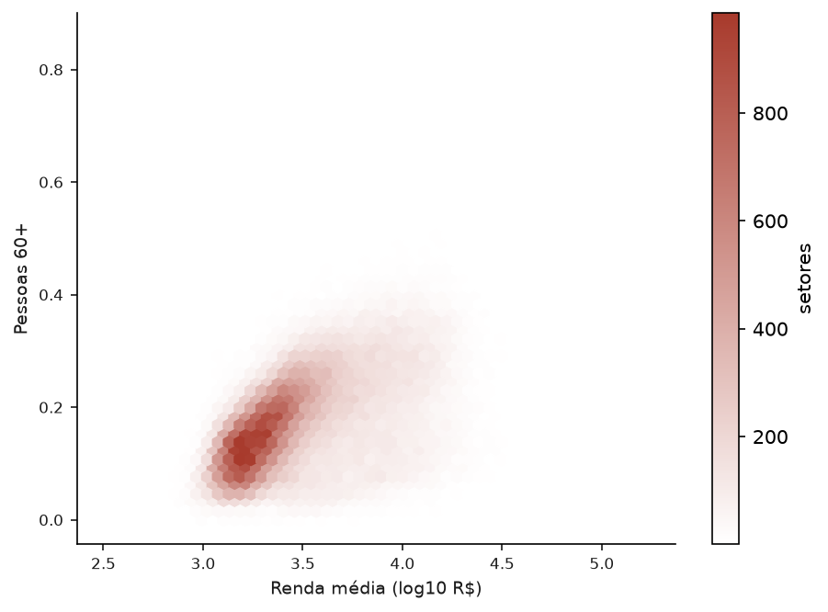
Pessoas 60+ e renda média: ρ = 0,5207
Como ler Cada hexágono reúne setores com valores parecidos; quanto mais escuro, mais setores. Eixo horizontal: renda média em escala logarítmica; vertical: proporção de pessoas de 60 anos ou mais.
O que mostra A correlação de Spearman entre as duas é 0,5207.
F21 · figuras/F21_dispersao_60mais.png · Bloco 8. Envelhecimento
67
Notes:
Com mais de cem mil setores, um gráfico de pontos vira uma mancha. O gráfico de hexágonos conta quantos setores caem em cada célula. A escala logarítmica da renda espalha os setores de renda baixa, que de outro modo ficariam espremidos à esquerda.
Como ler: Cada hexágono reúne setores com valores parecidos; quanto mais escuro, mais setores. Eixo horizontal: renda média em escala logarítmica; vertical: proporção de pessoas de 60 anos ou mais.
O que mostra: A correlação de Spearman entre as duas é 0,5207.

Slide 68
10
O índice da versão
Como fica o índice, e ele separa os setores de favela?
Neste bloco: T23 · T24 · T25 · T26 · T27 · F24 · F25 · T34
68
Notes:
Com os fatores e os pesos, cada setor recebe um valor de 0 a 1 dentro do seu município. O bloco mostra os pesos, a distribuição do índice, as faixas de vulnerabilidade pelas duas regras, a AUC contra as favelas e se a versão passa nos critérios de elegibilidade fixados no NB05.

Slide 69
Renda (invertida) tem o maior peso no índice (19,3%)
Componente | Dimensão | Carga | Peso da dimensão (%) | Peso no índice (%)
Água inadequada | F2 (saneamento) | 0,7841 | 40,0 | 17,4
Esgoto inadequado | F2 (saneamento) | 0,5260 | 40,0 | 7,8
Razão de moradores | F1 (socioeconômica) | 0,5842 | 60,0 | 7,5
Analfabetismo 15+ | F1 (socioeconômica) | 0,8909 | 60,0 | 17,4
Renda (invertida) | F1 (socioeconômica) | 0,9378 | 60,0 | 19,3
Cor/raça PPI | F1 (socioeconômica) | 0,8501 | 60,0 | 15,8
Banheiro graduado | F2 (saneamento) | 0,7251 | 40,0 | 14,8
Como ler Uma linha por componente: a dimensão em que ele carrega mais, a carga, o peso da dimensão e o peso final no índice (em %).
O que mostra O maior peso é o de Renda (invertida) (19,3%); a dimensão F1 (socioeconômica) pesa 60,0%.
T23 · tabelas/T23_pesos.csv · Bloco 10. O índice da versão
69
Notes:
Os pesos seguem a receita do NB04: cada variável vai para a dimensão em que tem a maior carga; o peso da dimensão é repartido entre as variáveis dela em proporção ao quadrado da carga. O peso das dimensões depende do método da versão; na referência é a regra do IVS-BH de 2012 (60% socioeconômica, 40% saneamento).
Como ler: Uma linha por componente: a dimensão em que ele carrega mais, a carga, o peso da dimensão e o peso final no índice (em %).
O que mostra: O maior peso é o de Renda (invertida) (19,3%); a dimensão F1 (socioeconômica) pesa 60,0%.

Slide 70
O índice tem mediana 0,3322 e P90 0,4325, em 73.406 setores
Escopo | n | Média | DP | P10 | Mediana | P90
Total | 73.406 | 0,3346 | 0,0828 | 0,2306 | 0,3322 | 0,4325
Centro-Oeste | 7.302 | 0,3351 | 0,0783 | 0,2323 | 0,3370 | 0,4255
Nordeste | 13.002 | 0,3786 | 0,0862 | 0,2747 | 0,3802 | 0,4766
Norte | 3.428 | 0,4315 | 0,0913 | 0,3326 | 0,4167 | 0,5523
Sudeste | 45.052 | 0,3199 | 0,0717 | 0,2275 | 0,3203 | 0,4001
Sul | 4.622 | 0,2804 | 0,0677 | 0,2020 | 0,2763 | 0,3615
Como ler Descritivas do índice para o total e por região. Como o índice é normalizado dentro de cada município, todo município tem mínimo 0 e máximo 1.
O que mostra 73.406 setores; mediana 0,3322; percentil 90 0,4325.
T24 · tabelas/T24_indice_descritivas.csv · Bloco 10. O índice da versão
70
Notes:
O índice vai de 0 (o setor menos vulnerável do município) a 1 (o mais vulnerável). Comparar o nível do índice entre municípios não faz sentido nesta normalização; o que se compara é a posição relativa de cada setor dentro da sua cidade.
Como ler: Descritivas do índice para o total e por região. Como o índice é normalizado dentro de cada município, todo município tem mínimo 0 e máximo 1.
O que mostra: 73.406 setores; mediana 0,3322; percentil 90 0,4325.

Slide 71
Pela regra do IVS-BH, 5,4% dos setores ficam em vulnerabilidade muito elevada
Regra | Faixa | Setores | %
IVS-BH | indefinida | 1 | 0,0%
IVS-BH | baixo | 21.209 | 28,9%
IVS-BH | médio | 30.709 | 41,8%
IVS-BH | elevado | 17.542 | 23,9%
IVS-BH | muito elevado | 3.946 | 5,4%
Quartis | indefinida | 1 | 0,0%
Quartis | baixo | 18.327 | 25,0%
Quartis | médio | 18.362 | 25,0%
Quartis | elevado | 18.342 | 25,0%
Quartis | muito elevado | 18.375 | 25,0%
Como ler Quantos setores ficam em cada faixa, pelas duas regras: a do IVS-BH (média e desvio-padrão do município) e a dos quartis do município.
O que mostra IVS-BH: 28,9% baixo e 5,4% muito elevado. Quartis: 25,0% muito elevado.
T25 · tabelas/T25_faixas.csv · Bloco 10. O índice da versão
71
Notes:
A regra do IVS-BH de 2012 classifica pelo afastamento da média do município em desvios-padrão: abaixo de −0,5 DP é baixo; até +0,5 DP, médio; até +1,5 DP, elevado; acima, muito elevado. Como a distribuição é assimétrica, as faixas não têm o mesmo tamanho. A regra dos quartis divide cada município em quatro partes iguais, por construção com 25% cada.
Como ler: Quantos setores ficam em cada faixa, pelas duas regras: a do IVS-BH (média e desvio-padrão do município) e a dos quartis do município.
O que mostra: IVS-BH: 28,9% baixo e 5,4% muito elevado. Quartis: 25,0% muito elevado.

Slide 72
AUC municipal de 0,8238: o índice separa as favelas — versão elegível
Medida | Valor | Detalhe
AUC global contra FCU | 0,8438 | —
AUC municipal (mediana) | 0,8238 | —
municípios na AUC municipal | 31 | ao menos 30 setores de FCU e fora
peso da dimensão F1 (socioeconômica) (%) | 60 | —
KMO ≥ 0,70 | 1 | sim
MSA ≥ 0,50 em todas | 1 | sim
comunalidade mínima | 0,3781 | Razão de moradores
comunalidade ≥ 0,30 em todas | 1 | sim
maior carga mínima | 0,5260 | Esgoto inadequado
carga ≥ 0,40 em todas | 1 | sim
elegível pelos critérios do NB05 | 1 | sim
Como ler AUC global e municipal, peso da dimensão socioeconômica e os critérios de elegibilidade do NB05, um por linha (1 = atende).
O que mostra AUC global 0,8438; mediana da AUC municipal 0,8238, em 31 municípios. Pelos critérios do NB05, a versão é elegível.
T26 · tabelas/T26_auc_e_elegibilidade.csv · Bloco 10. O índice da versão
72
Notes:
A AUC global junta todos os setores; a municipal calcula a AUC dentro de cada município e toma a mediana, só nos municípios com pelo menos 30 setores de FCU e 30 fora. A municipal é a leitura adequada para um índice normalizado no município. Os critérios de elegibilidade foram fixados antes de rodar a grade do NB05: KMO de pelo menos 0,70, MSA de pelo menos 0,50, comunalidade de pelo menos 0,30 e carga de pelo menos 0,40 em todas as variáveis. A elegibilidade é descritiva: não escolhe a versão.
Como ler: AUC global e municipal, peso da dimensão socioeconômica e os critérios de elegibilidade do NB05, um por linha (1 = atende).
O que mostra: AUC global 0,8438; mediana da AUC municipal 0,8238, em 31 municípios. Pelos critérios do NB05, a versão é elegível.

Slide 73
A AUC vai de 0,6040 (Duque de Caxias) a 0,9543 (Campinas) entre os municípios
Município (entra na mediana) | AUC | Setores FCU | Setores fora
Campinas | 0,9543 | 264 | 1.588
Guarujá | 0,9497 | 150 | 353
São Paulo | 0,9493 | 3.098 | 16.217
Mauá | 0,9469 | 167 | 510
Guarulhos | 0,9431 | 317 | 1.616
Belo Horizonte | 0,9270 | 519 | 2.959
São Bernardo do Campo | 0,9266 | 256 | 1.014
Porto Alegre | 0,9190 | 155 | 1.351
Brasília | 0,9065 | 251 | 3.479
Curitiba | 0,8966 | 188 | 2.015
Rio de Janeiro | 0,8830 | 2.192 | 7.246
Teresina | 0,8812 | 176 | 697
Ananindeua | 0,8673 | 239 | 189
São Luís | 0,8635 | 198 | 586
Goiânia | 0,8554 | 61 | 1.689
São José dos Pinhais | 0,8238 | 32 | 323
Como ler Uma linha por município: AUC, setores de FCU (n1) e fora (n0) e se o município entra na mediana.
O que mostra Entre os municípios que entram na mediana, a maior AUC é a de Campinas (0,9543) e a menor, a de Duque de Caxias (0,6040).
T27 · tabelas/T27_auc_por_municipio.csv · Bloco 10. O índice da versão · parte 1 de 2
73
Notes:
Municípios com poucos setores de favela têm AUC instável: um ou dois setores mudam muito o resultado. Por isso a mediana só usa os municípios com pelo menos 30 setores em cada grupo; os demais ficam na tabela, marcados.
Como ler: Uma linha por município: AUC, setores de FCU (n1) e fora (n0) e se o município entra na mediana.
O que mostra: Entre os municípios que entram na mediana, a maior AUC é a de Campinas (0,9543) e a menor, a de Duque de Caxias (0,6040).

Slide 74
A AUC vai de 0,6040 (Duque de Caxias) a 0,9543 (Campinas) entre os municípios
Município (entra na mediana) | AUC | Setores FCU | Setores fora
Fortaleza | 0,8205 | 912 | 2.165
Recife | 0,8128 | 444 | 1.328
Salvador | 0,8012 | 1.309 | 1.760
Macaé | 0,7934 | 88 | 362
Cachoeiro de Itapemirim | 0,7822 | 57 | 235
Nova Iguaçu | 0,7816 | 43 | 1.125
Natal | 0,7790 | 141 | 673
Camaragibe | 0,7705 | 33 | 160
Feira de Santana | 0,7615 | 44 | 626
Maceió | 0,7412 | 231 | 934
São Gonçalo | 0,7271 | 77 | 1.616
Manaus | 0,7226 | 969 | 877
Belém | 0,7135 | 577 | 535
São José de Ribamar | 0,6735 | 69 | 235
Duque de Caxias | 0,6040 | 105 | 1.183
Como ler Uma linha por município: AUC, setores de FCU (n1) e fora (n0) e se o município entra na mediana.
O que mostra Entre os municípios que entram na mediana, a maior AUC é a de Campinas (0,9543) e a menor, a de Duque de Caxias (0,6040).
Recorte da tabela para o slide; a tabela completa está no CSV indicado no rodapé.
T27 · tabelas/T27_auc_por_municipio.csv · Bloco 10. O índice da versão · parte 2 de 2
74
Notes:
Municípios com poucos setores de favela têm AUC instável: um ou dois setores mudam muito o resultado. Por isso a mediana só usa os municípios com pelo menos 30 setores em cada grupo; os demais ficam na tabela, marcados.
Como ler: Uma linha por município: AUC, setores de FCU (n1) e fora (n0) e se o município entra na mediana.
O que mostra: Entre os municípios que entram na mediana, a maior AUC é a de Campinas (0,9543) e a menor, a de Duque de Caxias (0,6040).

Slide 75
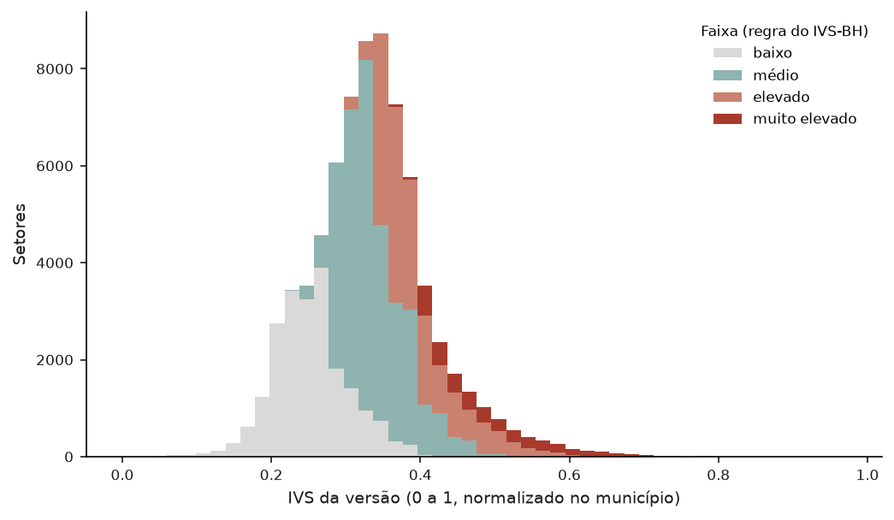
A distribuição do índice e as faixas do IVS-BH
Como ler Histograma do índice, com cada barra dividida pela faixa dos setores (regra do IVS-BH).
O que mostra 28,9% dos setores ficam em baixo e 5,4% em muito elevado.
F24 · figuras/F24_histograma_por_faixa.png · Bloco 10. O índice da versão
75
Notes:
Como as faixas são definidas dentro de cada município, um mesmo valor do índice pode cair em faixas diferentes em cidades diferentes: por isso as cores se sobrepõem nas fronteiras.
Como ler: Histograma do índice, com cada barra dividida pela faixa dos setores (regra do IVS-BH).
O que mostra: 28,9% dos setores ficam em baixo e 5,4% em muito elevado.

Slide 76
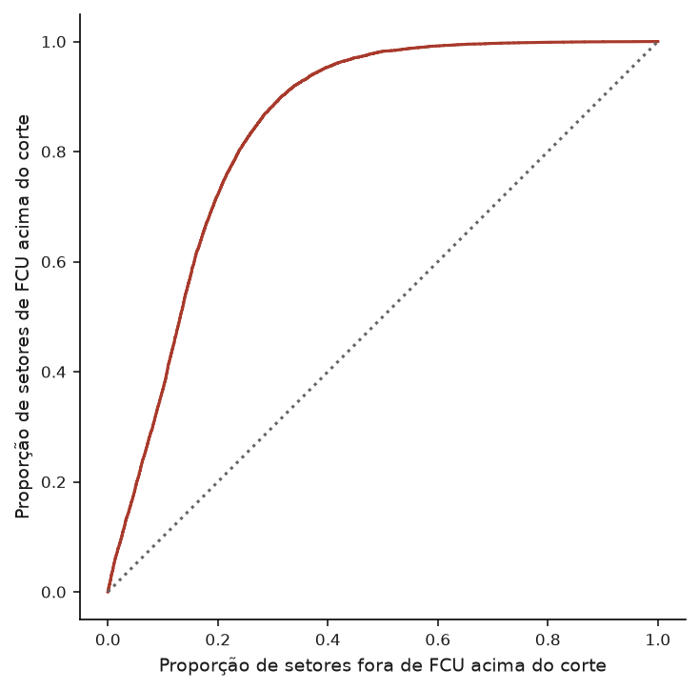
Curva ROC do índice contra as favelas (AUC global 0,8438)
Como ler Cada ponto da curva é um corte do índice: no eixo vertical, a proporção de setores de FCU acima do corte; no horizontal, a dos setores de fora. A diagonal é o acaso.
O que mostra Área sob a curva: 0,8438 (global); a mediana municipal é 0,8238.
F25 · figuras/F25_curva_roc.png · Bloco 10. O índice da versão
76
Notes:
Quanto mais a curva se aproxima do canto superior esquerdo, melhor o índice separa os dois grupos. A área sob a curva é a AUC. Esta curva usa todos os setores juntos; como o índice é normalizado no município, a AUC municipal é a medida principal.
Como ler: Cada ponto da curva é um corte do índice: no eixo vertical, a proporção de setores de FCU acima do corte; no horizontal, a dos setores de fora. A diagonal é o acaso.
O que mostra: Área sob a curva: 0,8438 (global); a mediana municipal é 0,8238.

Slide 77
Com piso de 100 moradores, o índice fica com 72.289 setores e ρ = 0,9972 com o valor-padrão
Valor | Recorte | Índice | KMO | AUC global | AUC mun. | Elegível | ρ com o padrão | % muda faixa
valor-padrão desta versão | 103.280 | 73.407 | 0,7798 | 0,8438 | 0,8238 | 1 | 1,0000 | 0,0%
piso de 100 moradores | 101.446 | 72.289 | 0,7799 | 0,8436 | 0,8344 | 1 | 0,9972 | 1,0%
Como ler Uma linha por valor do parâmetro exploratório: setores no recorte e no índice, KMO, AUC global e municipal, elegibilidade (1 = elegível), correlação de postos com o índice do valor-padrão e % de setores que mudam de faixa.
O que mostra Com piso de 100 moradores: 72.289 setores no índice (contra 73.407), AUC municipal 0,8344, ρ = 0,9972 com o valor-padrão e 1,0% dos setores comuns mudando de faixa.
T34 · tabelas/T34_sensibilidade.csv · Bloco 10. O índice da versão
77
Notes:
Quando ninguém fixou um parâmetro, a versão roda com um valor-padrão e esta tabela mostra o que muda com o valor alternativo. Correlação de postos perto de 1 e poucas trocas de faixa indicam que a escolha do parâmetro pesa pouco; o contrário indica que ela precisa ser decidida. Nenhum dos valores é decisão: é parâmetro exploratório.
Como ler: Uma linha por valor do parâmetro exploratório: setores no recorte e no índice, KMO, AUC global e municipal, elegibilidade (1 = elegível), correlação de postos com o índice do valor-padrão e % de setores que mudam de faixa.
O que mostra: Com piso de 100 moradores: 72.289 setores no índice (contra 73.407), AUC municipal 0,8344, ρ = 0,9972 com o valor-padrão e 1,0% dos setores comuns mudando de faixa.

Slide 78
13
Comparação com a referência
O que esta versão muda em relação à referência proposta do NB05?
Neste bloco: T31 · T32 · T33 · F28 · F29
78
Notes:
Cada versão muda uma coisa só em relação à referência. Este bloco mede o efeito dessa mudança: a correlação de postos entre os dois índices, a matriz de setores que trocam de faixa e os municípios mais afetados.

Slide 79
A correlação de postos com a referência é 0,9940
Escopo (menores ρ) | Setores comuns | ρ de Spearman
Total | 73.406 | 0,9940
Taió | 26 | 0,9214
Canoas | 371 | 0,9753
São Pedro da Aldeia | 212 | 0,9863
Natal | 814 | 0,9887
Igarapava | 49 | 0,9905
Rio de Janeiro | 9.438 | 0,9949
Capelinha | 42 | 0,9955
Mauá | 677 | 0,9958
Guapiaçu | 36 | 0,9969
Charqueadas | 42 | 0,9974
Limoeiro do Norte | 74 | 0,9976
Água Preta | 18 | 0,9979
São José dos Pinhais | 355 | 0,9980
São Caetano do Sul | 279 | 0,9983
Salvador | 3.069 | 0,9985
Como ler Correlação de Spearman entre o índice desta versão e o da referência, nos setores que estão nas duas amostras: total e por município.
O que mostra Total: ρ = 0,9940. Menor correlação municipal: Taió (0,9214).
Recorte da tabela para o slide; a tabela completa está no CSV indicado no rodapé.
T31 · tabelas/T31_spearman_com_referencia.csv · Bloco 13. Comparação com a referência
79
Notes:
Uma correlação de postos perto de 1 indica que a versão ordena os setores quase como a referência, ainda que os valores mudem. Na própria referência, o valor é 1 por construção.
Como ler: Correlação de Spearman entre o índice desta versão e o da referência, nos setores que estão nas duas amostras: total e por município.
O que mostra: Total: ρ = 0,9940. Menor correlação municipal: Taió (0,9214).

Slide 80
A maior troca de faixa é de elevado para medio (334 setores)
Referência ↓ · versão → | baixo | médio | elevado | muito elevado
baixo | 21.044 | 89 | 1 | 0
médio | 165 | 30.286 | 321 | 0
elevado | 0 | 334 | 17.168 | 109
muito elevado | 0 | 0 | 52 | 3.837
Como ler Cada linha é um par (faixa na referência, faixa nesta versão), com o número de setores e o percentual do total.
O que mostra Fora da diagonal, a maior célula é de elevado para medio, com 334 setores.
T32 · tabelas/T32_matriz_de_faixas.csv · Bloco 13. Comparação com a referência
80
Notes:
A diagonal (mesma faixa nas duas) mostra a concordância. Trocas entre faixas vizinhas são esperadas quando os pesos mudam um pouco; trocas de duas faixas ou mais indicam que a versão muda de fato a classificação do setor.
Como ler: Cada linha é um par (faixa na referência, faixa nesta versão), com o número de setores e o percentual do total.
O que mostra: Fora da diagonal, a maior célula é de elevado para medio, com 334 setores.

Slide 81
1,5% dos setores mudam de faixa em relação à referência
Município | Setores comuns | Mudam de faixa | % que muda
Todos | 73.406 | 1.071 | 1,5%
Canoas | 371 | 44 | 11,9%
Natal | 814 | 83 | 10,2%
São Pedro da Aldeia | 212 | 17 | 8,0%
Portel | 16 | 1 | 6,3%
Igarapava | 49 | 3 | 6,1%
Rio de Janeiro | 9.438 | 545 | 5,8%
Guapiaçu | 36 | 2 | 5,6%
São Caetano do Sul | 279 | 14 | 5,0%
Mauá | 677 | 32 | 4,7%
Chapada dos Guimarães | 24 | 1 | 4,2%
Limoeiro do Norte | 74 | 3 | 4,1%
Taió | 26 | 1 | 3,8%
Macaé | 450 | 17 | 3,8%
São José dos Pinhais | 355 | 11 | 3,1%
São Gonçalo | 1.693 | 45 | 2,7%
Como ler A primeira linha é o total; as demais, os municípios, do mais afetado para o menos: setores comuns, setores que mudam de faixa e o percentual.
O que mostra No total, 1,5% dos setores mudam de faixa; o município mais afetado é Canoas (11,9%).
Recorte da tabela para o slide; a tabela completa está no CSV indicado no rodapé.
T33 · tabelas/T33_municipios_que_mudam.csv · Bloco 13. Comparação com a referência
81
Notes:
A faixa usada é a da regra do IVS-BH. Municípios pequenos tendem a aparecer no topo, porque poucas trocas pesam muito em poucos setores.
Como ler: A primeira linha é o total; as demais, os municípios, do mais afetado para o menos: setores comuns, setores que mudam de faixa e o percentual.
O que mostra: No total, 1,5% dos setores mudam de faixa; o município mais afetado é Canoas (11,9%).

Slide 82

Matriz de faixas: referência × esta versão
Como ler Linhas: faixa na referência; colunas: faixa nesta versão; cada célula traz o número de setores.
O que mostra A maior troca fora da diagonal é de elevado para medio (334 setores).
F28 · figuras/F28_matriz_de_faixas.png · Bloco 13. Comparação com a referência
82
Notes:
Uma matriz com quase tudo na diagonal indica que a mudança da versão não altera a classificação; células fora da diagonal mostram para onde os setores se movem.
Como ler: Linhas: faixa na referência; colunas: faixa nesta versão; cada célula traz o número de setores.
O que mostra: A maior troca fora da diagonal é de elevado para medio (334 setores).

Slide 83
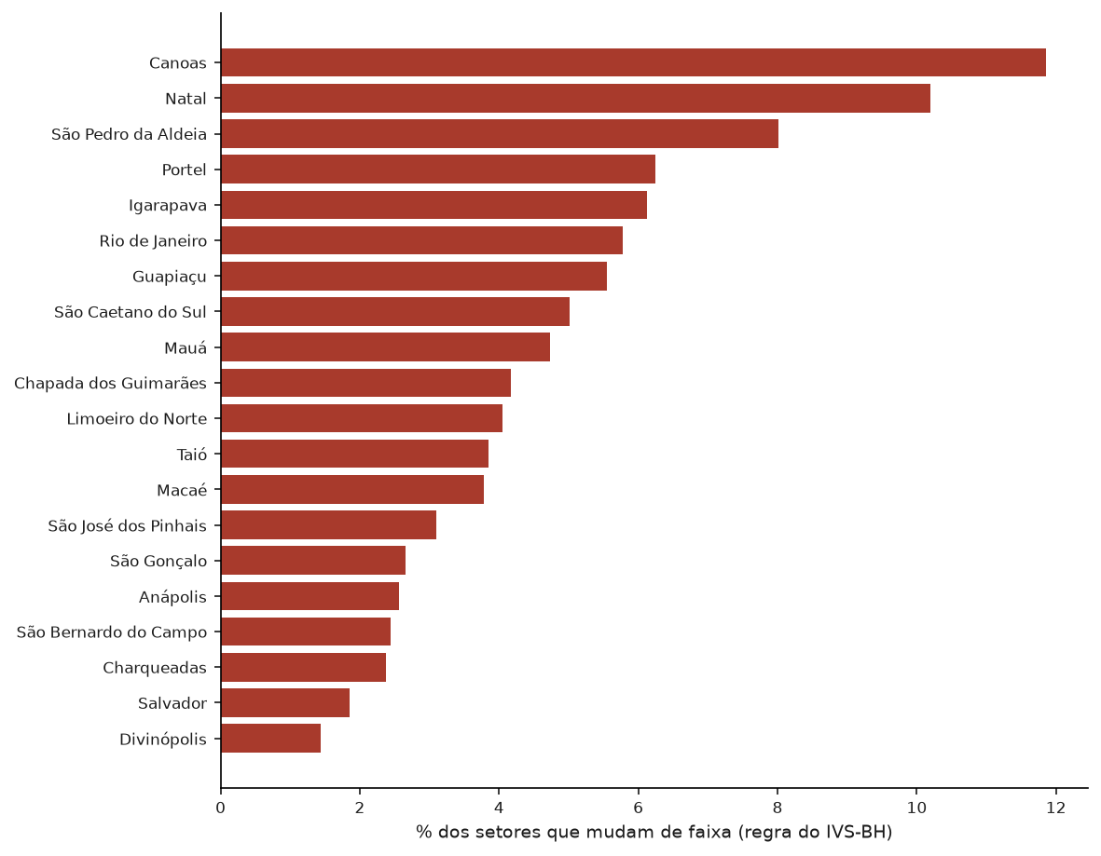
Os municípios mais afetados pela mudança da versão
Como ler Os 20 municípios com o maior percentual de setores que mudam de faixa.
O que mostra O mais afetado é Canoas (11,9%); no total, 1,5%.
F29 · figuras/F29_municipios_que_mudam.png · Bloco 13. Comparação com a referência
83
Notes:
O gráfico destaca onde a escolha desta versão faz mais diferença. Na própria referência, todas as barras são zero.
Como ler: Os 20 municípios com o maior percentual de setores que mudam de faixa.
O que mostra: O mais afetado é Canoas (11,9%); no total, 1,5%.

Slide 84
Síntese da versão
73.407
0,8238
1,5%
setores na amostra do índice (T01)
AUC municipal contra FCU (mediana) (T26)
setores que mudam de faixa em relação à referência (T33)
O que esta versão mostra O piso tira poucos setores e mexe pouco no índice: a correlação de postos com a referência fica perto de 1 e poucos setores trocam de faixa. A AUC contra as favelas sobe um pouco, sinal de que parte do ruído vinha de setores muito pequenos. Com piso de 100 (T34), o quadro é o mesmo. O piso não é decisão: a pergunta está registrada para a orientadora.
84
Notes:
O piso tira poucos setores e mexe pouco no índice: a correlação de postos com a referência fica perto de 1 e poucos setores trocam de faixa. A AUC contra as favelas sobe um pouco, sinal de que parte do ruído vinha de setores muito pequenos. Com piso de 100 (T34), o quadro é o mesmo. O piso não é decisão: a pergunta está registrada para a orientadora.

Slide 85
Candidatos ao artigo: as tabelas e figuras desta versão
Marcar no catálogo (colunas “Vai para o artigo?”, “Seção” e “Comentários”); os IDs são os mesmos em todas as versões.
ID | Bloco | Título no deck
T01 | 1 | 73.407 setores chegam ao índice, de 109.032 na base
F01 | 1 | Do recorte ao índice, 29.873 setores saem por falta de algum componente
T02 | 1 | Analfabetismo 15+ é o indicador com mais faltantes (15,7% dos setores)
T03 | 2 | Sem banheiro nem sanitário é o indicador mais assimétrico (assimetria 59,74)
T04 | 2 | Renda média: a mediana vai de 1.720,05 (Nordeste) a 3.738,28 (Sul)
T05 | 2 | Renda média: entre os municípios, a mediana vai de 1.062,36 a 5.296,04
F02 | 3 | Saneamento: Sem banheiro nem sanitário tem a distribuição mais assimétrica (assimetria 59,74)
F03 | 3 | Saneamento: Água inadequada tem mediana de 0,1745 no Norte e 0,0000 no Centro-Oeste
F04 | 3 | Saneamento: as regiões têm formas diferentes de distribuição
F05 | 3 | Socioeconômica: Renda média tem a distribuição mais assimétrica (assimetria 3,73)
F06 | 3 | Socioeconômica: Razão de moradores tem mediana de 3,1937 no Norte e 2,6000 no Sul
F07 | 3 | Socioeconômica: as regiões têm formas diferentes de distribuição
F08 | 3 | Morfologia: Domicílio improvisado tem a distribuição mais assimétrica (assimetria 38,25)
F09 | 3 | Morfologia: Domicílio improvisado tem mediana de 0,0000 no Centro-Oeste e 0,0000 no Centro-Oeste
F10 | 3 | Morfologia: as regiões têm formas diferentes de distribuição
catalogo.csv · parte 1 de 4
85

Slide 86
Candidatos ao artigo: as tabelas e figuras desta versão
Marcar no catálogo (colunas “Vai para o artigo?”, “Seção” e “Comentários”); os IDs são os mesmos em todas as versões.
ID | Bloco | Título no deck
F11 | 3 | Demografia: Índice de envelhecimento tem a distribuição mais assimétrica (assimetria 5,75)
F12 | 3 | Demografia: Crianças 0–4 tem mediana de 0,0632 no Norte e 0,0465 no Sul
F13 | 3 | Demografia: as regiões têm formas diferentes de distribuição
T06 | 4 | O maior percentual de faltantes é o de Banheiro graduado em Placas (66,7%)
F14 | 4 | Os faltantes se concentram em poucos indicadores e municípios
T07 | 4 | O analfabetismo falta em 28,4% dos menores setores e em 3,8% dos maiores
F15 | 4 | A falta de dados depende do tamanho do setor
T08 | 5 | Moradia convencional tem a maior proporção de extremos (6,7%)
T09 | 5 | São Paulo concentra o maior número de marcações de extremo (7.567)
T10 | 5 | Os setores mais distantes da mediana, indicador por indicador
T11 | 5 | 63 setores têm renda suspeita e 3.261 têm renda extrema coerente
F16 | 5 | A proporção de extremos varia muito de um indicador para outro
T12 | 6 | Renda média e Renda sem o extremo formam o par mais correlacionado (ρ = 1,0000)
T13 | 6 | Na correlação linear, o par mais forte é Renda média × Renda sem o extremo (r = 1,0000)
T14 | 6 | O par mais redundante é Renda média × Renda sem o extremo (ρ = 1,0000)
catalogo.csv · parte 2 de 4
86

Slide 87
Candidatos ao artigo: as tabelas e figuras desta versão
Marcar no catálogo (colunas “Vai para o artigo?”, “Seção” e “Comentários”); os IDs são os mesmos em todas as versões.
ID | Bloco | Título no deck
F17 | 6 | Os indicadores formam grupos de correlação
F31 | 6 | Entre as variáveis das demandas e os componentes do índice, o par mais forte é Sem água canalizada × Cor/raça PPI (ρ = 0,4216)
F32 | 6 | Saneamento: o par mais correlacionado é Sem banheiro × Banheiro graduado (ρ = 1,0000)
F33 | 6 | Socioeconômica: o par mais correlacionado é Renda média × Renda sem o extremo (ρ = 1,0000)
F34 | 6 | Morfologia: o par mais correlacionado é Habitação precária × Moradia não convencional (ρ = 0,9649)
F35 | 6 | Demografia: o par mais correlacionado é Pessoas 60+ × Dependência idosa (ρ = 0,9962)
F18 | 6 | O dendrograma junta os indicadores que medem coisas parecidas
T15 | 7 | Cor/raça PPI é o indicador que mais separa as favelas (AUC 0,8468)
F19 | 7 | Os indicadores separam as favelas com força muito diferente
T16 | 8 | A faixa de 30–39 anos concentra a maior parte da população (15,9%)
F20 | 8 | A estrutura etária muda de região para região
T17 | 8 | A mediana de pessoas 60+ por setor vai de 0,1119 (Norte) a 0,1935 (Sul)
T18 | 8 | O percentual de pessoas 60+ se relaciona mais com População 0–14 (ρ = -0,7937)
F21 | 8 | Pessoas 60+ e renda média: ρ = 0,5207
T23 | 10 | Renda (invertida) tem o maior peso no índice (19,3%)
catalogo.csv · parte 3 de 4
87

Slide 88
Candidatos ao artigo: as tabelas e figuras desta versão
Marcar no catálogo (colunas “Vai para o artigo?”, “Seção” e “Comentários”); os IDs são os mesmos em todas as versões.
ID | Bloco | Título no deck
T24 | 10 | O índice tem mediana 0,3322 e P90 0,4325, em 73.406 setores
T25 | 10 | Pela regra do IVS-BH, 5,4% dos setores ficam em vulnerabilidade muito elevada
T26 | 10 | AUC municipal de 0,8238: o índice separa as favelas — versão elegível
T27 | 10 | A AUC vai de 0,6040 (Duque de Caxias) a 0,9543 (Campinas) entre os municípios
F24 | 10 | A distribuição do índice e as faixas do IVS-BH
F25 | 10 | Curva ROC do índice contra as favelas (AUC global 0,8438)
T31 | 13 | A correlação de postos com a referência é 0,9940
T32 | 13 | A maior troca de faixa é de elevado para medio (334 setores)
T33 | 13 | 1,5% dos setores mudam de faixa em relação à referência
F28 | 13 | Matriz de faixas: referência × esta versão
F29 | 13 | Os municípios mais afetados pela mudança da versão
T34 | 10 | Com piso de 100 moradores, o índice fica com 72.289 setores e ρ = 0,9972 com o valor-padrão
catalogo.csv · parte 4 de 4
88

Slide 89
Limitações e parâmetros exploratórios
O piso é parâmetro exploratório: nem 50 nem 100 moradores foram fixados pelo projeto.
Os setores pequenos são justamente os mais atingidos pelo sigilo (bloco 4); o piso e a exclusão por lista retiram em parte os mesmos setores.
A amostra do índice continua excluindo todo setor com algum componente faltante (exclusão por lista).
piso de população: 50 moradores (sensibilidade com 100 na tabela T34) — parâmetro exploratório — não é decisão
89
Notes:
O piso é parâmetro exploratório: nem 50 nem 100 moradores foram fixados pelo projeto.
Os setores pequenos são justamente os mais atingidos pelo sigilo (bloco 4); o piso e a exclusão por lista retiram em parte os mesmos setores.
A amostra do índice continua excluindo todo setor com algum componente faltante (exclusão por lista).

Slide 90
Apêndice: dicionário dos indicadores
Indicador | Dimensão | O que mede | Numerador | Denominador
Água inadequada | Saneamento | Proporção de domicílios com abastecimento de água inadequado ou ausente | V00112 + V00113 + V00114 + V00115 + V00116 + V00117 + V00118 | V00001
Esgoto inadequado | Saneamento | Proporção de domicílios com esgotamento sanitário inadequado ou ausente | V00312 + V00313 + V00314 + V00315 + V00316 | V00001
Lixo inadequado | Saneamento | Proporção de domicílios com destino do lixo inadequado ou ausente | V00398 + V00399 + V00400 + V00401 + V00402 | V00001
Sem água canalizada | Saneamento | Proporção de domicílios em que a água não chega encanada até dentro do domicílio (complemento de V00199; equivale a V00200+V00201 sobre V00001) | V00199 | V00001
Água não chega | Saneamento | Proporção de domicílios em que a água não chega encanada ao domicílio (V00201) | V00201 | V00001
Água só no terreno | Saneamento | Proporção de domicílios em que a água chega encanada apenas ao terreno (V00200) | V00200 | V00001
Sem banheiro | Saneamento | Proporção de domicílios sem banheiro de uso exclusivo com chuveiro e vaso sanitário | V00495 | V00001
Sem banheiro nem sanitário | Saneamento | Proporção de domicílios sem banheiro nem sanitário | V00238 | V00001
Só sanitário | Saneamento | Proporção de domicílios com apenas sanitário ou buraco para dejeções | V00237 | V00001
Quadro_Indicadores.csv (entrega à orientadora) · parte 1 de 3
90

Slide 91
Apêndice: dicionário dos indicadores
Indicador | Dimensão | O que mede | Numerador | Denominador
Banheiro de uso comum | Saneamento | Proporção de domicílios com apenas banheiro de uso comum | V00236 | V00001
Banheiro graduado | Saneamento | Falta de banheiro graduada: 1 ponto para banheiro só de uso comum, 2 para só sanitário, 3 para nem banheiro nem sanitário, sobre 3 vezes os domicílios | V00236 + 2·V00237 + 3·V00238 | 3·V00001
Razão de moradores | Socioeconômica | Razão de moradores por domicílio (reproduz o V0005 do IBGE) | V00005 + V00006 | V00001 + V00002
Analfabetismo 15+ | Socioeconômica | Taxa de analfabetismo entre pessoas de 15 anos ou mais | V00901 | V00900 + V00901
Renda média | Socioeconômica | Rendimento nominal médio mensal das pessoas responsáveis (R$) | V06004 | —
Cor/raça PPI | Socioeconômica | Proporção de pessoas de cor/raça preta, parda ou indígena | V01318 + V01320 + V01321 | v0001
Responsável mulher | Socioeconômica | Proporção de domicílios com pessoa responsável do sexo feminino | V01063 | V01062 + V01063
Renda sem o extremo | Socioeconômica | Renda média dos responsáveis sem o valor extremo de Belo Horizonte (R$ 170.418,06), que vira faltante | V06004 | —
Renda (mediana mun.) | Socioeconômica | Renda média dos responsáveis com o valor extremo trocado pela mediana do município | V06004 | —
Domicílio improvisado | Morfologia | Proporção de domicílios particulares improvisados | V00002 | V00001 + V00002
Habitação precária | Morfologia | Proporção de domicílios em habitação precária (cortiço, estrutura degradada, improvisados) | V00050 + V00052 + V00053 + V00054 + V00055 + V00056 + V00057 + V00058 | V00001 + V00002
Quadro_Indicadores.csv (entrega à orientadora) · parte 2 de 3
91

Slide 92
Apêndice: dicionário dos indicadores
Indicador | Dimensão | O que mede | Numerador | Denominador
Moradia convencional | Morfologia | Proporção de moradias convencionais (casa, casa de vila/condomínio, apartamento) | V00047 + V00048 + V00049 | V00001
Moradia não convencional | Morfologia | Proporção de moradias não convencionais (cortiço, maloca, estrutura degradada) | V00050 + V00051 + V00052 | V00001
Apartamento | Morfologia | Proporção de domicílios do tipo apartamento | V00049 | V00001
Casa | Morfologia | Proporção de domicílios do tipo casa | V00047 | V00001
Casa de vila/condomínio | Morfologia | Proporção de domicílios do tipo casa de vila ou em condomínio | V00048 | V00001
Crianças 0–4 | Demografia | Proporção de crianças de 0 a 4 anos na população residente | V01031 | v0001
População 0–14 | Demografia | Proporção de pessoas com menos de 15 anos na população residente | V01031 + V01032 + V01033 | v0001
Pessoas 60+ | Demografia | Proporção de pessoas de 60 anos ou mais na população residente | V01040 + V01041 | v0001
Índice de envelhecimento | Demografia | Índice de Envelhecimento Populacional: 60+ por 100 menores de 15 anos | V01040 + V01041 | V01031 + V01032 + V01033
Dependência idosa | Demografia | Razão de Dependência de Idosos: 60+ por 100 pessoas de 15 a 59 anos | V01040 + V01041 | V01034 + V01035 + V01036 + V01037 + V01038 + V01039
70+ entre 60+ | Demografia | Proporção de pessoas de 70+ entre os de 60+ (proxy de longevidade; NÃO é o LI, que exigiria a faixa 75+, inexistente nos agregados por setor) | V01041 | V01040 + V01041
Quadro_Indicadores.csv (entrega à orientadora) · parte 3 de 3
92

